Slide 1
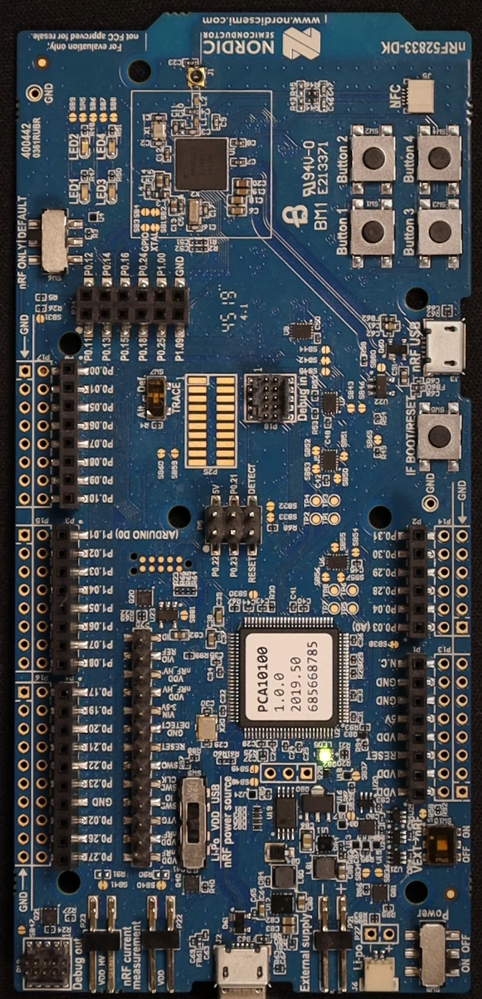
nRF52833-DK
Part-I
Bluetooth Low Energy, Bluetooth mesh, NFC,
Thread and Zigbee development kit
for the nRF52833 SoC

Slide 2
수업 내용
nrf52833 및 dk 개발 보드 설명
개발 환경 구축 - nRF SDK, nRF Connect for Desktop, VS Code
이론 및 실습(DevAcademy)
nRF Connect SDK Fundamentals
4. 콘솔 메시지 Print & Logging
1. nRF Connect SDK 구조 및 세부 내용
5. 시리얼 통신(UART)
2. GPIO : 버튼 읽기, LED 제어
6. 시리얼 통신(I2C)
3. nRF Connect SDK 어플리케이션 요소 분석
7. 다중 스레드 응용프로그램
8. 스레드 동기화
nRF Connect SDK Fundamentals - Nordic Developer Academy (nordicsemi.com)
Bluetooth Low Energy Fundamentals
4. BLE 데이터 교환
1. Bluetooth LE 소개
5. BLE 통신 보안
2. Bluetooth LE 광고
6. BLE Sniffer
3. Bluetooth LE 연결
Bluetooth Low Energy Fundamentals - Nordic Developer Academy (nordicsemi.com)

Slide 3
개발 보드 설명

Slide 4
Introduction
The nRF52833 DK is a hardware development platform used to design and develop application firmware on the nRF52833 System on Chip (SoC).
This kit can be used for developing for either the nRF52833 and nRF52820 SoCs.
The key features of the Development Kit (DK) are:
• nRF52833 flash-based Bluetooth® Low Energy, Thread, Zigbee, ANT™/ANT+™ SoC solution
• Support for nRF52833 and nRF52820 SoCs development
• Buttons and LEDs for user interaction
• I/O interface for Arduino form factor plug-in modules
• SEGGER J-Link OB(On-Board) Debugger with debug out functionality
• UART interface through virtual COM port
• USB
• Drag-and-drop Mass Storage Device (MSD) programming
• Support for NFC-A Listen Mode

Slide 5
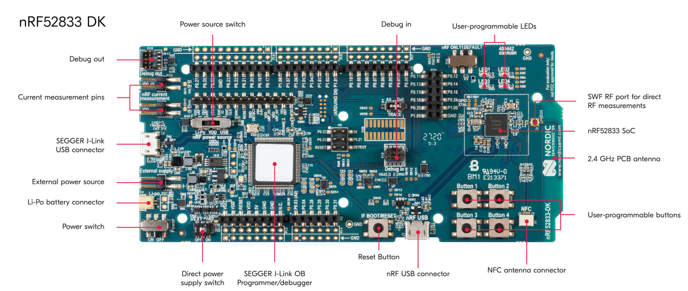
nRF52833-DK Board Layout

Slide 6
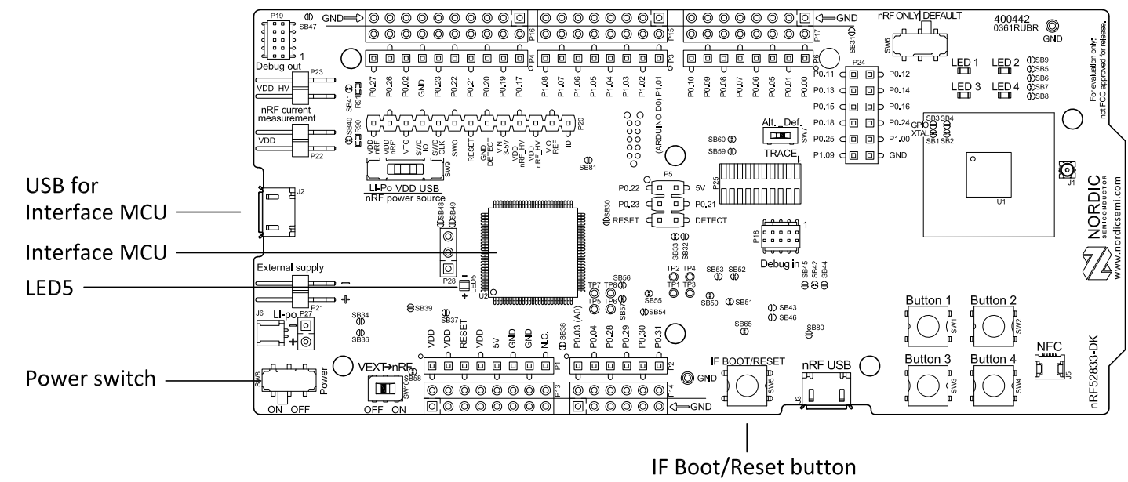
MCU Interface

Slide 7
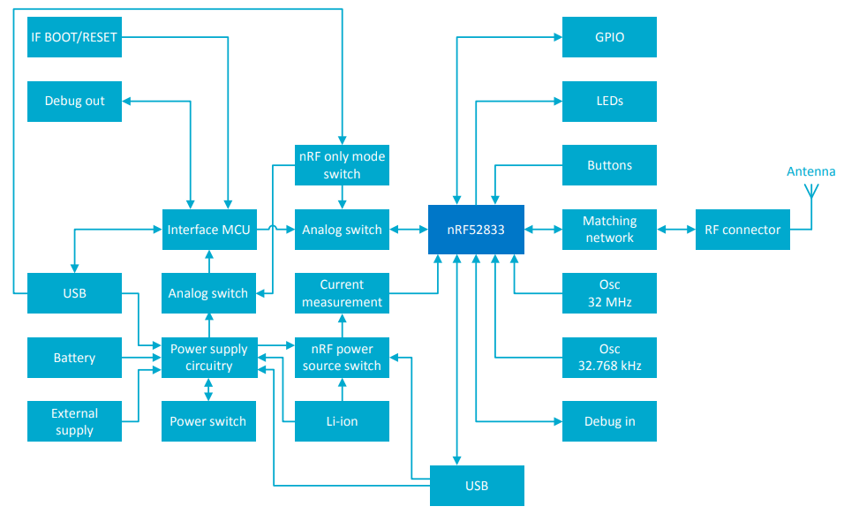
nRF52833-dk Block Diagram

Slide 8
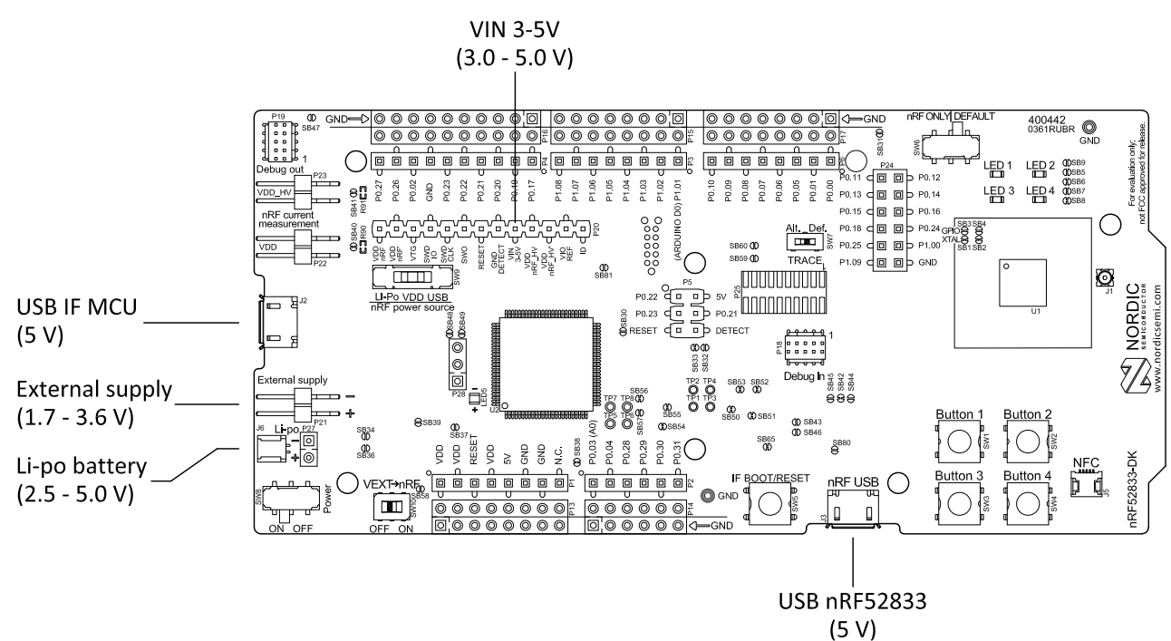
Power Supply : Options
• USB connector J2 for the interface MCU (5 V)
• USB connector J3 for the nRF52833 SoC (5 V)
• Lithium polymer (Li-Po) battery connectors J6 or P27 (2.5–5.0 V)
• VIN 3–5 pin on P20 (3.0–5.0 V)
• External supply on P21 (1.7–3.6 V)
• Coin cell battery

Slide 9
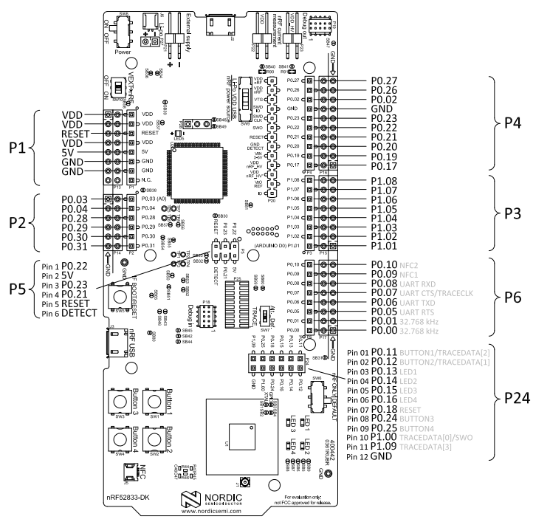
DK Connectors

Slide 10
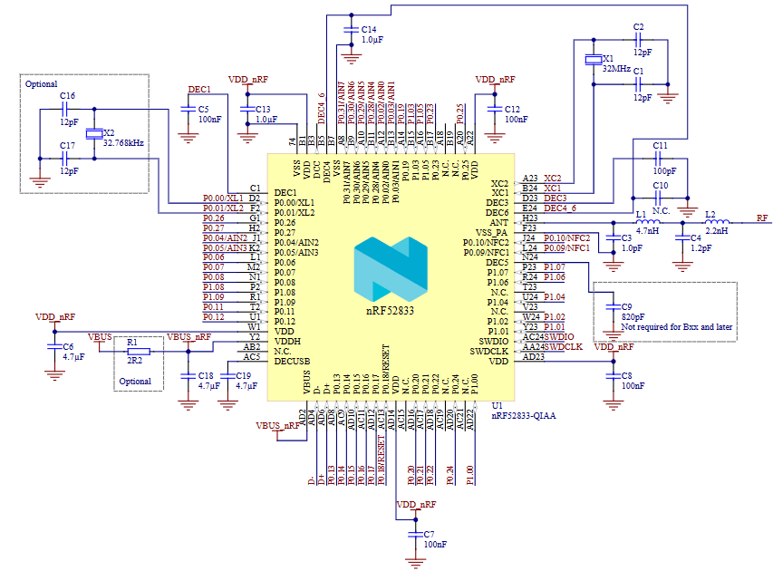
Schematic of nRF52833

Slide 11
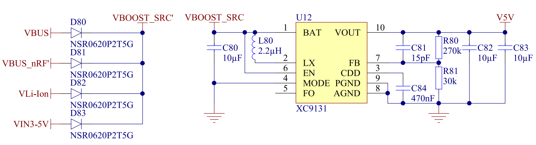
Power Supply : 5 V regulator and protecting diodes
Each source has a reverse protection diode to prevent current flowing in the wrong direction if multiple sources are connected at the same time.

Slide 12
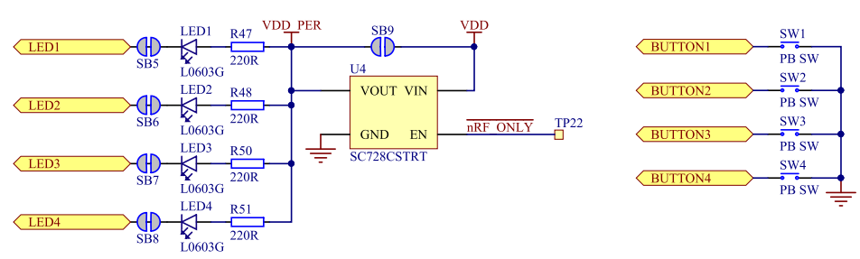
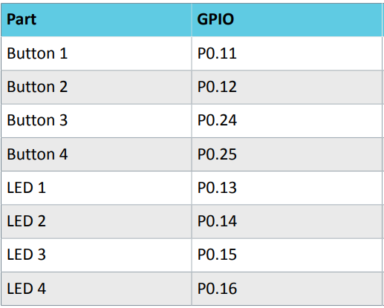
Buttons and LEDs

Slide 13
nRf52833
datasheet

Slide 14
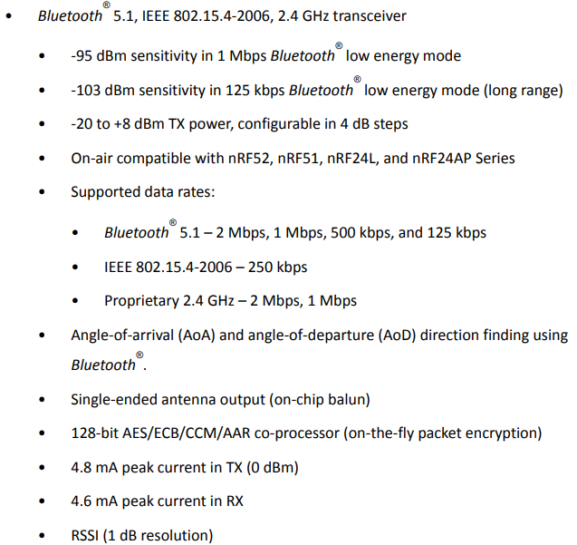
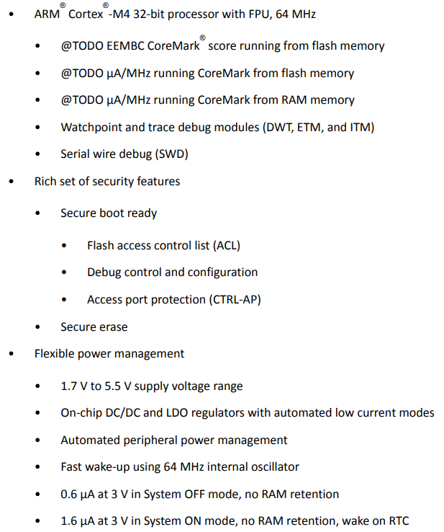
Features

Slide 15
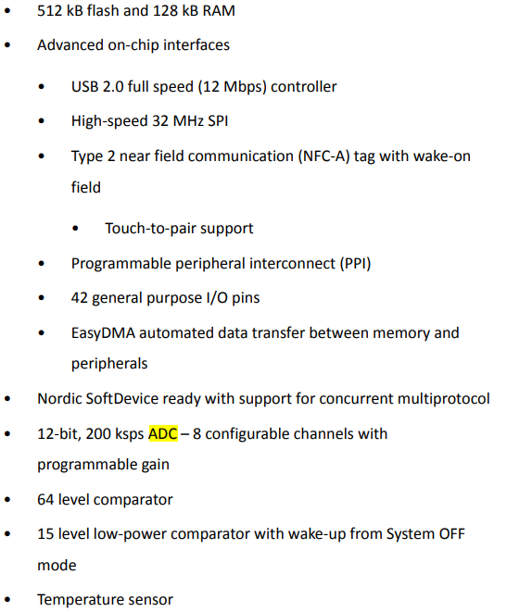
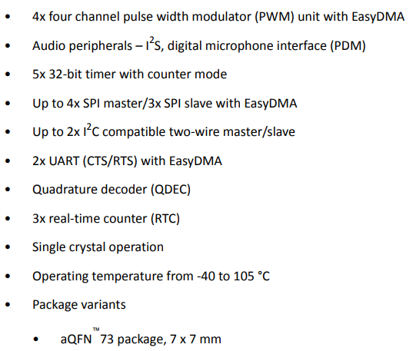
Features

Slide 16
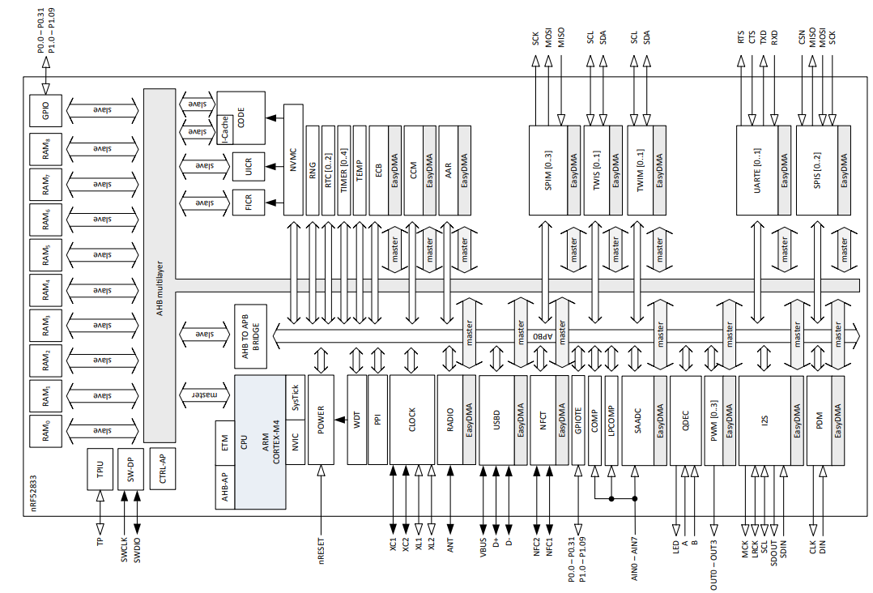
Block diagram

Slide 17
nRf52833-DK
Download SDK

Slide 18
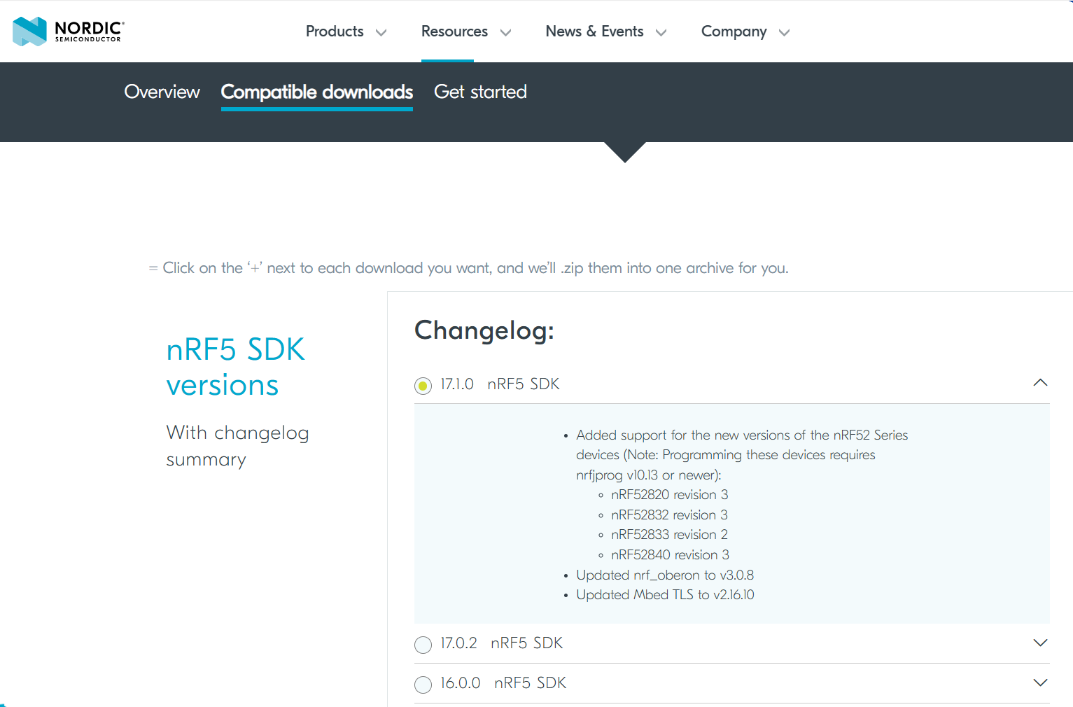
SDK Download
nRF5 SDK downloads - nordicsemi.com

Slide 19
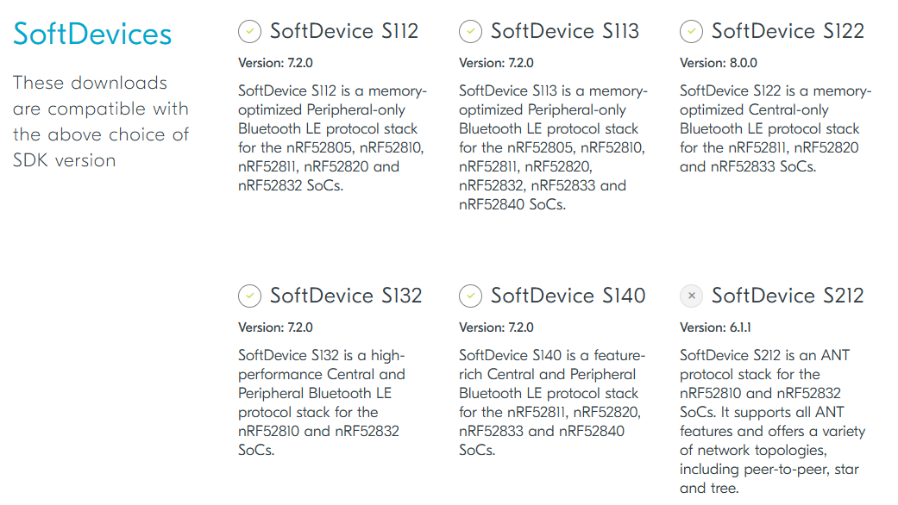
SDK Download
어떤 기능을 가지는 SDK 를 download 받을 것인지 선택
다수개 선택 가능 → 모두 선택 가능

Slide 20
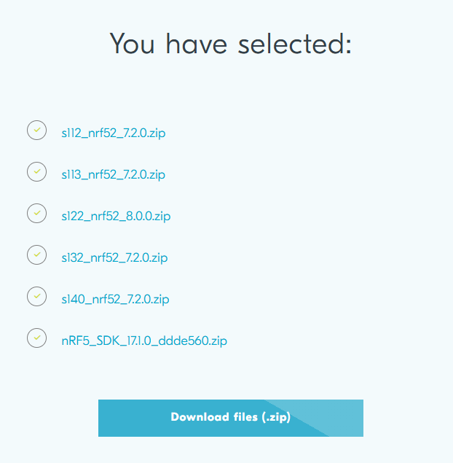
SDK Download
선택한 것을 Download

Slide 21
개발 환경 구축
코딩 및 빌드 : VS Code
nRF52 개발 - nRF Command Line Tools - nRF Connect for Desktop

Slide 22
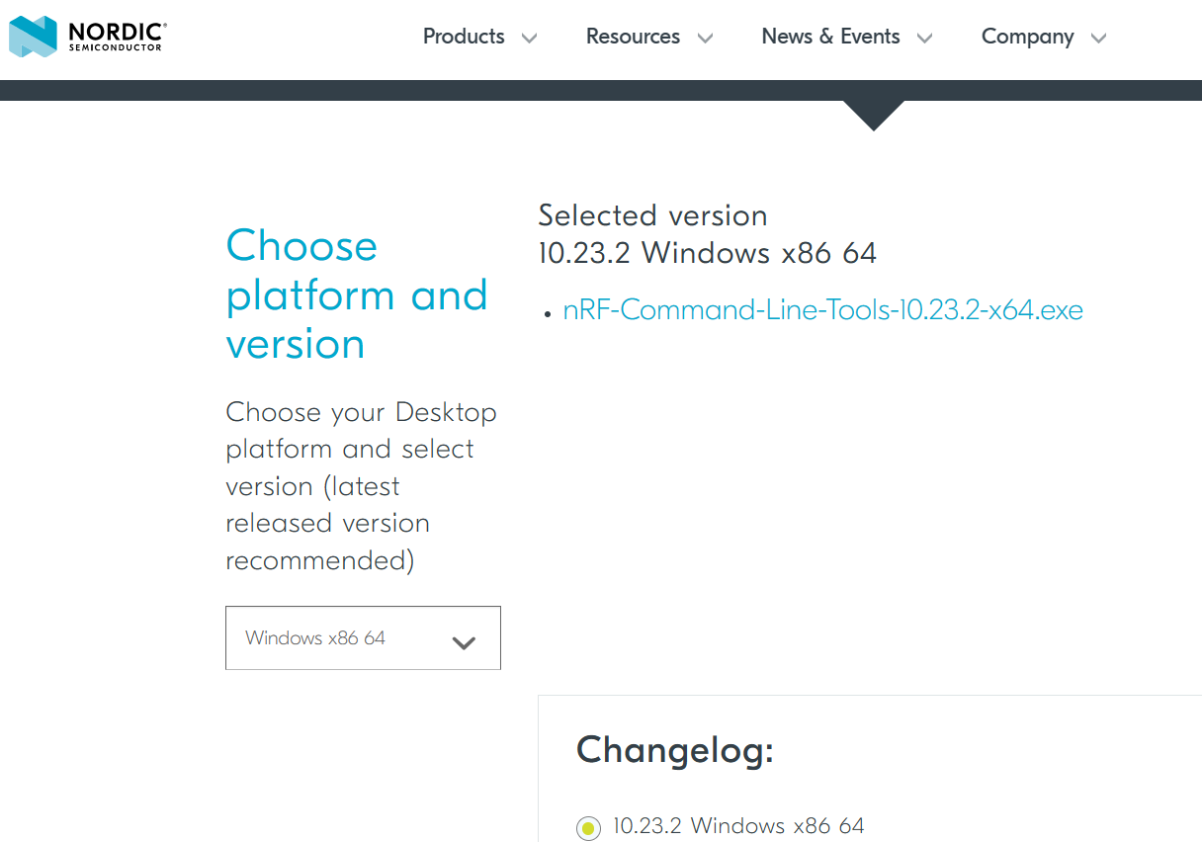
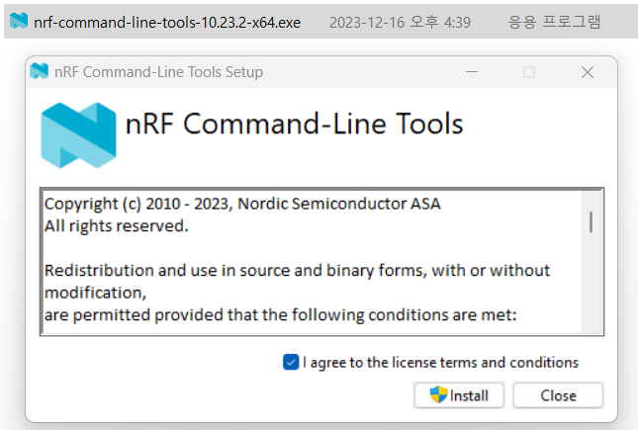
1. nRF Command Line Tools
nRF Command Line Tools - Downloads - nordicsemi.com
클릭 !!!
다운로드 → 설치

Slide 23
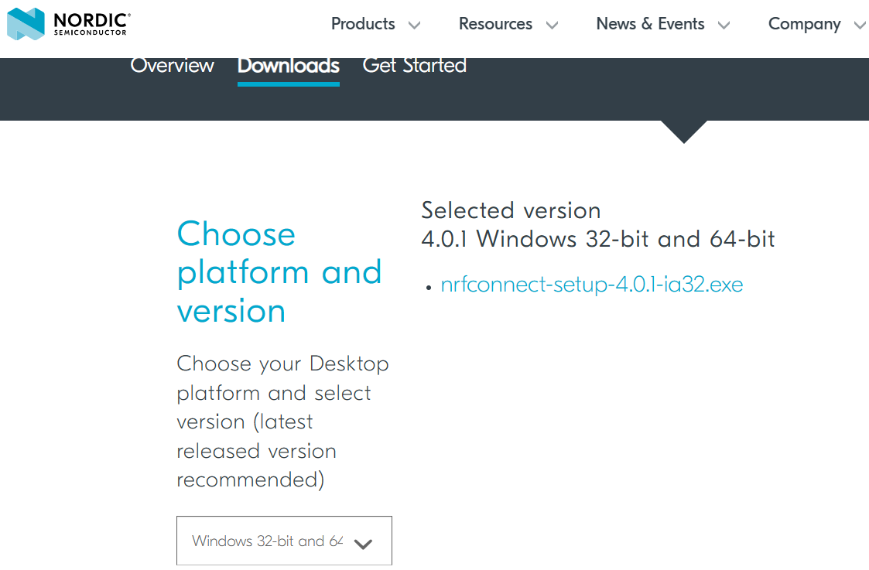
2. nRF Connect for Desktop
nRF Connect for Desktop - Downloads - nordicsemi.com
클릭 !!!
nRF device 개발을 지원하기 위한 cross platform Tool framework. Test, monitoring, measurement, optimize 할 수 있는 app 이 포함되어 있음

Slide 24
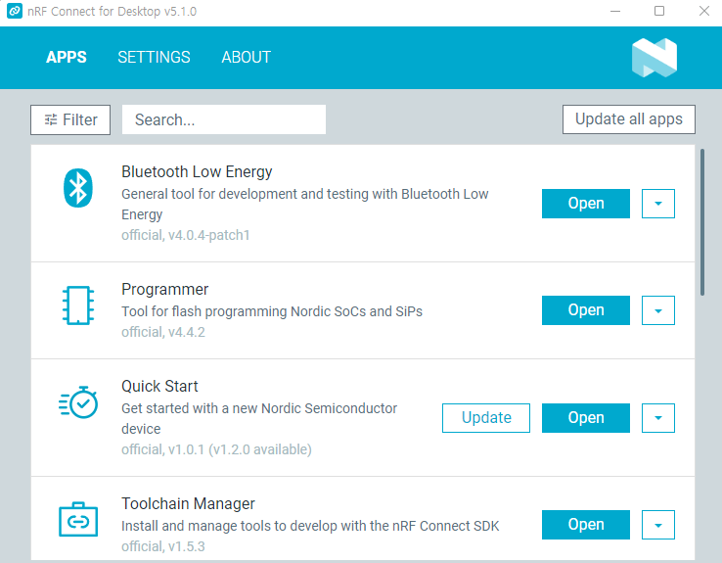
2. nRF Connect for Desktop
개발에 필요한 SDK를 nRF Connect for Desktop에서 설치할 수도 있지만, VS Code에서 직접하기로 한다.
nRF Connect for Desktop에 포함된 Programmer는 .hex 파일을 칩에 다운로드 하는 프로그램으로, 개발 단계에서는 VS Code에서 직접할 수 있지만 배포 단계에서는 Programmer를 사용한다.

Slide 25
DevAcademy
nRF Connect SDK Fundamentals
수업 내용은 DevAcademy에서 제공하는 ‘nRF Connect SDK 기초’를 참고 하였다.
PPT에서 제공하는 내용보다 더 자세한 정보는 DevAcademy를 참고한다.
특히 실습을 위한 코드 참조는 반드시 DevAcademy를 참고해야 쉽고 빠르게 진행할 수 있다.
nRF Connect SDK Fundamentals - Nordic Developer Academy (nordicsemi.com)

Slide 26
Lesson 1
nRF Connect SDK Introduction
nRF Connect SDK는 노르딕 세미컨덕터의 nRF54, nRF53, nRF52, nRF70 또는 nRF91 시리즈 디바이스를 기반으로 하는 저전력 무선 애플리케이션 구축을 하기 위한 소프트웨어 개발 키트이다.
SDK의 구조와 내용을 더 잘 이해하기 위해 SDK의 내부를 살펴볼 것이다.
이 강의의 연습 섹션에서는 VS Code IDE(Visual Studio Code Integrated Development Environment)를 사용하여 nRF Connect SDK를 다운로드하고 설치하는 데 필요한 모든 단계를 다룬다. 그런 다음 샘플 프로그램을 빌드하고 플래싱하여 설치를 테스트한다.
실습으로는 보드의 LED를 토글하고, 소스 코드를 수정하고 프로그램을 다시 빌드하여 LED가 점멸 속도를 변경해본다.
연습 1 – nRF Connect SDK 및 VS Code 설치.
연습 2 – 첫 번째 nRF Connect SDK 애플리케이션 구축.
Lesson 1 - nRF Connect SDK Introduction - Nordic Developer Academy (nordicsemi.com)

Slide 27
학습 목표
nRF Connect SDK의 구조와 내용 이해
nRF Connect SDK 다운로드 및 설치 방법 알아보기
VS Code용 nRF Connect 확장 팩 설정 방법 알아보기
nRF Connect SDK의 핵심 command line 유틸리티를 살펴봅니다.
응용 프로그램을 빌드하는 방법 알아보기
개발 보드에 플래시 Download 방법 알아보기
LED 제어 실습

Slide 28
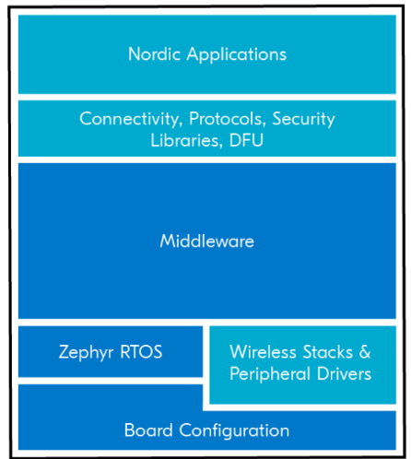
nRF Connect SDK 구조
Nordic의 nRF52, nRF53, nRF70, nRF91 시리즈 저전력 무선 어플리케이션 개발을 위한 소프트웨어 개발 키트
Zephyr RTOS, BLE, Bluetooth mesh, Wi-Fi, Matter, Thread/Zigbee 등 광범위한 application, sample 제공
CoAP, MQTT, LwM2M과 같은 Middleware와 다양한 라이브러리, hardware driver, 보안을 위한 Trusted Firmware-M 및
BOOT loader
nRF Connect SDK 코드 구성 1) nrf – application, sample, connect protocol 2) nrfxlib – common library, stack 3) Zephyr – RTOS and board configuration 4) MCUBoot – Security boot loader
Architecture of the nRF Connect SDK
nRF Connect SDK 구조 및 콘텐츠 – Nordic Developer Academy (nordicsemi.com)

Slide 29
nRF Connect SDK 구조
Zephyr RTOS는 리소스가 제한된 연결된 임베디드 장치를 위한 오픈 소스 실시간 운영 체제이다.
여기에는 예측 가능한/결정론적 실행 패턴을 보장하고 타이밍 요구 사항을 추상화하는 스케줄러가 포함되어 있다.
또한 개발을 단순화하고 제품의 출시 시간을 단축하는 데 도움이 되는 풍부한 기본 라이브러리 및 미들웨어 세트가 함께 제공된다.
Zephyr RTOS는 구성 성이 뛰어나며 메모리 제약이 있는 장치를 위한 매우 작은 구성(예: 간단한 LED 깜박임 애플리케이션과 같은 최소 8KB)에서 대용량 메모리 구성을 가진 강력하고 기능이 풍부한 고처리 전력 장치(수 MB 메모리)에 이르기까지 확장 가능한 구성을 가능하게 한다.
nRF 커넥트 SDK는 노르딕의 모든 디바이스 및 소프트웨어 컴포넌트를 위한 단일 코드 베이스를 제공한다. 모듈, 라이브러리 및 드라이버를 한 응용 프로그램에서 다른 응용 프로그램으로 이식하는 것을 단순화하여 개발 시간을 단축한다.
개발자가 애플리케이션에 필요한 필수 소프트웨어 구성 요소를 선택할 수 있도록 함으로써 높은 메모리 효율성이 보장된다.
nRF 커넥트 SDK는 깃허브(GitHub)에서 공개적으로 호스팅된다.
내부적으로 nRF Connect SDK 코드는 4개의 주요 저장소로 구성됩니다.
- nrf – 응용 프로그램, 샘플, 연결 프로토콜(북유럽) - nrfxlib – 공통 라이브러리 및 스택(북유럽) - Zephyr – RTOS 및 보드 구성 (오픈 소스) - MCUBoot – 보안 부트 로더 (오픈 소스)

Slide 30
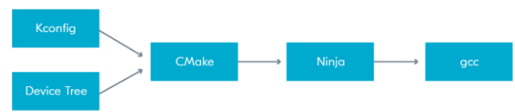
nRF Connect SDK Tool
아래 그림은 Zephyr 툴체인을 기반으로 nRF Connect SDK를 시각화한 것이다.
시스템 구성에서 구축까지 응용 프로그램 생성에서 각각의 역할을 수행하는 다양한 도구들을 보여주고 있다.
Kconfig : 전체 시스템 구성을 정의(무선 프로토콜 또는 라이브러리) → 3단원에서 설명
Devicetree : Hardware 정의 → 2단원에서 설명
CMake : Kconfig, Devicetree 정보를 가져와 build file 생성
Ninja : Program build (make 와 유사함)
gcc compiler : 실행 파일 생성
nRF Connect SDK 구조 및 콘텐츠 – Nordic Developer Academy (nordicsemi.com)

Slide 31
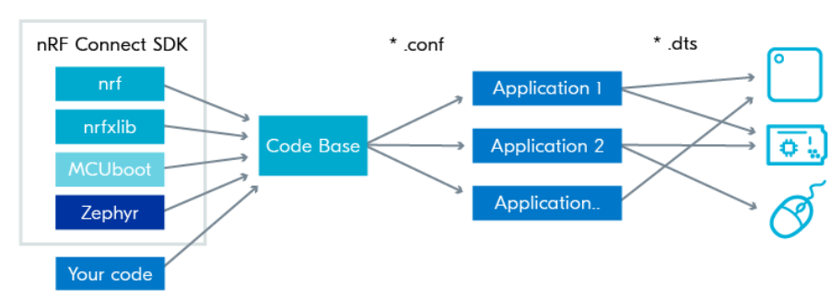
nRF Connect SDK : build process
Kconfig()를 통한 소스 코드와 구성 시스템, 그리고 devicetree()를 통한 하드웨어 설정으로 인해 동일한 애플리케이션 소스 코드를 최소한의 변경으로 다른 하드웨어와 다른 구성으로 쉽게 변경하여 사용할 수 있다.
이는 휴대성과 유지 관리의 용이성을 높여준다.
nRF Connect SDK 구조 및 콘텐츠 – Nordic Developer Academy (nordicsemi.com)

Slide 32
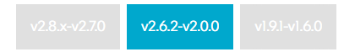
Exercise 1
Installing nRF Connect SDK and VS Code
1. SDK는 3가지 버전이 있다. 다운받은 버전을 확인하고, 관련 소스 코드를 선택하여야 한다.
가급적 최신 버전을 사용하는 것이 좋다.
Exercise 1 - Nordic Developer Academy (nordicsemi.com)

Slide 33
Installing nRF Connect SDK and VS Code
아래 단계를 따라 nRF Connect SDK, 그 툴체인, 그리고 VS Code IDE를 설치하자.
2023년 9월부터, 이 가이드에서 설명된 대로 VS Code 내에서 직접 nRF Connect SDK와 툴체인을 다운로드할 수 있게 되었다.
YouTube 동영상을 시청하거나 다음 장부터 시작되는 문서를 참고하자.
https://youtu.be/EAJdOqsL9m8?list=PLx_tBuQ_KSqEt7NK-H7Lu78lT2OijwIMl

Slide 34
Installing nRF Connect SDK and VS Code
1. Install nRF Command Line Tools.
자신의 운영 체제에 맞는 최신 버전을 다운로드하자.
다운로드 링크: nRF Command Line Tools - Downloads - nordicsemi.com
아래 동영상에 나와 있는 지침을 따라 nRF 명령줄 도구를 설치하자.
https://nos-p-001.sitecorecontenthub.cloud/api/public/content/bb9468d0427c4c21b85f981239098d3b?v=07ed3211
nRF 명령줄 도구에는 개발 키트에 펌웨어를 플래싱하는 데 필수적인 도구인 nrfjprog가 포함되어 있다.
VS Code를 설치한다.
https://code.visualstudio.com/download 에 접속하여 자신의 운영 체제에 맞는 버전을 설치한다.

Slide 35
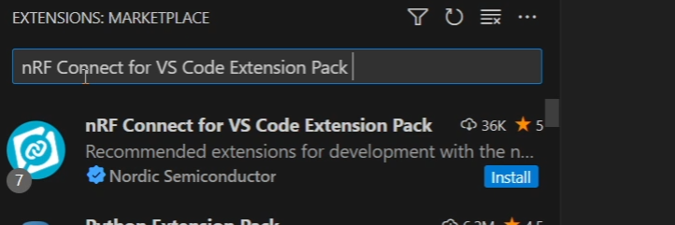
Installing nRF Connect SDK and VS Code
nRF Connect 확장 팩을 설치한다.
활동 표시줄에서 확장 프로그램(Extensions) 아이콘을 클릭한 후, 검색 필드에 nRF Connect for VS Code Extension Pack을 입력하고, 아래 그림과 같이 **설치(Install)**를 클릭한다.
nRF Connect for VS Code 확장 팩은 개발자들이 인기 있는 통합 개발 환경(IDE)인 Visual Studio Code(VS Code)를 사용하여 Nordic의 nRF Connect SDK(Software Development Kit)를 기반으로 한 임베디드 애플리케이션을 개발, 빌드, 디버그 및 배포할 수 있도록 지원한다.
이 확장 팩에는 컴파일러, 링커, 전체 빌드 시스템에 대한 인터페이스, RTOS 지원 디버거, nRF Connect SDK와의 매끄러운 인터페이스, Devicetree 시각적 편집기, 통합 시리얼 터미널 등의 유용한 개발 도구가 포함되어 있다.

Slide 36
Installing nRF Connect SDK and VS Code
nRF Connect for VS Code 확장 팩은 다음 구성 요소로 이루어져 있습니다:
nRF Connect for VS Code: 빌드 시스템 및 nRF Connect SDK와의 인터페이스를 제공하는 주요 확장 기능이다. 또한 nRF Connect SDK 버전과 툴체인을 관리하고 활성 SDK/툴체인 버전을 설정하는 인터페이스를 제공한다.
nRF DeviceTree: Devicetree 언어 지원과 Devicetree 시각적 편집기를 제공한다.
nRF Kconfig: Kconfig 언어 지원을 제공한다.
nRF Terminal: 시리얼 및 RTT 터미널을 제공한다.
C/C++ from Microsoft: IntelliSense와 같은 기능을 포함한 C/C++ 언어 지원을 추가한다.
CMake: CMake 언어 지원을 제공한다.
GNU Linker Map Files: 링커 맵 파일 지원을 제공한다.
이 확장을 통해 원하는 버전의 nRF Connect SDK와 해당 툴체인을 다운로드할 수 있다.
nRF Connect for VS Code에 대한 전체 문서는 여기에서 확인할 수 있습니다.
nRF Connect for VS Code - nRF Connect for VS Code
모든 기능을 사용하려면 단순히 nRF Connect for VS Code만 설치하는 것이 아니라, 위 동영상에 나와 있듯이 nRF Connect for VS Code 확장 팩 전체를 설치하는 것이 중요합니다.

Slide 37
Installing nRF Connect SDK and VS Code
Tool Chain을 설치한다.
툴체인은 nRF Connect SDK 애플리케이션을 빌드하는 데 사용되는 도구들의 집합이다. 여기에는 어셈블러, 컴파일러, 링커, CMake 등 다양한 도구가 포함된다.
nRF Connect for VS Code를 처음 열면, 툴체인을 설치하라는 메시지가 표시된다. 이는 확장 프로그램이 기기에 설치된 툴체인을 찾을 수 없을 때 발생한다.
**Install Toolchain(툴체인 설치)**을 클릭하자. 설치 가능한 툴체인의 버전 목록이 표시된다. 사용하려는 nRF Connect SDK 버전에 맞는 툴체인 버전을 선택한다. 항상 최신 태그 버전의 nRF Connect SDK를 사용하는 것을 권장합니다.
툴체인 설치는 개발 플랫폼 사양과 인터넷 속도에 따라 시간이 걸릴 수 있다. 아래 동영상은 시간을 단축하여 재생됩니다.
https://nos-p-001.sitecorecontenthub.cloud/api/public/content/71a9f9e9631c4fa781289ddd49da2275?v=1e10dcbc

Slide 38
Installing nRF Connect SDK and VS Code
nRF Connect SDK를 설치한다.
nRF Connect for VS Code에서 Manage SDK를 클릭한다.
Manage SDK를 통해 nRF Connect SDK를 설치, 제거하고 활성 SDK 버전을 설정할 수 있다.
처음 확장 프로그램을 사용할 때는 두 가지 옵션만 표시된다다. **Install SDK(SDK 설치)**를 클릭하자. 그러면 다운로드하여 설치할 수 있는 nRF Connect SDK의 버전 목록이 표시된다.
프로젝트 개발에 사용할 nRF Connect SDK 버전을 선택하자.
VS Code에서 SDK 폴더를 열었다면, Manage SDK 메뉴 옵션은 표시되지 않고 대신 Manage west workspace가 표시된다. 이를 해결하려면, VS Code에서 다른 창이나 폴더를 열어보자.
두 옵션 모두 표시되지 않는 경우, 최신 버전의 nRF Connect for VS Code 확장 팩이 설치되어 있는지 확인해보자.

Slide 39
Exercise 2
Build and flash your first nRF Connect SDK application
이 연습에서는 blinky 샘플을 기반으로 간단한 애플리케이션을 프로그램하여 LED를 토글하는 방법을 배운다.
다시 말해, 지원되는 모든 Nordic Semiconductor 개발 보드(nRF54, nRF53, nRF52, nRF70, nRF91 시리즈)가 작동한다.
이 연습의 목표는 샘플을 빌드하고 플래시하는 데 필요한 모든 도구가 올바르게 설정되었는지 확인하는 것이다.
아래 절차와 같이 ＂샘플 복사＂ 템플릿에서 애플리케이션을 생성하고, 애플리케이션을 빌드하고, Nordic 보드에 플래시하는 방법을 배우는 것이다.
템플릿(샘플)을 기반으로 새로운 애플리케이션 만들기.
애플리케이션 빌드하기.
애플리케이션을 보드에 플래시하기.
Exercise 2 - Nordic Developer Academy (nordicsemi.com)

Slide 40
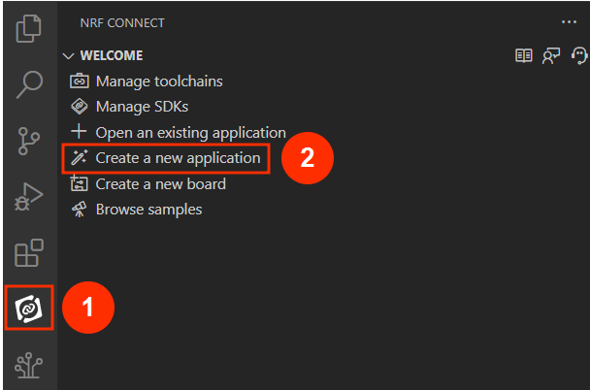
Exercise steps 1
이 과정에서 작업할 모든 연습을 저장할 폴더를 만든다. - 경로가 복잡하지 않게, 모든 폴더 이름은 영문으로 작성한다.
- 애플리케이션 경로가 너무 길면 빌드 시스템이 일부 운영 체제(Windows)에서 실패할 수 있으므로 긴 경로에 애플리케이션을 저장하면 안된다. 또한 경로에 공백이나 특수 문자를 사용하지 않는 것이 좋다.
VS Code에서 nRF Connect Extension 아이콘을 클릭한다. WELCOME View에서 Create a new application을 클릭한다.

Slide 41
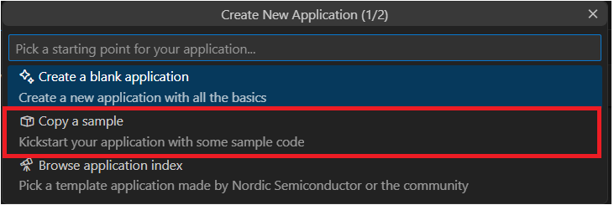
Exercise steps 3
3. In the Create new application, select Copy a sample
Create a blank application: 빈 main() 함수가 있는 빈 애플리케이션을 생성한다.
Copy a sample: nRF Connect SDK의 다양한 모듈에서 제공되는 템플릿 "샘플"을 보여주며, 이를 기반으로 애플리케이션을 생성할 수 있다. 만약 기기에 여러 SDK 버전이 설치되어 있다면, 샘플을 복사할 SDK 버전을 선택하라는 메시지가 표시된다.
Browse application index (이 과정의 범위에는 포함되지 않음): 온라인 애플리케이션 인덱스에서 nRF Connect SDK와 호환되는 기존의 외부 애플리케이션 버전을 복사하여 이를 기반으로 west 작업 공간 리포지토리를 설정합니다.
SDK에는 다양한 템플릿이 포함되어 있습니다. 템플릿의 맥락에서, **샘플(Samples)**은 간단하고 하나의 기능이나 라이브러리를 보여주는 예시입니다(예: SHA256 샘플, UART 샘플, PWM 샘플, blinky 샘플 등). 반면에 **애플리케이션(Applications)**은 복잡하며 특정 사용 사례를 구현하기 위해 다양한 라이브러리를 포함한 예시입니다(예: 자산 추적 애플리케이션, 키보드 애플리케이션, 마우스 애플리케이션 등).

Slide 42
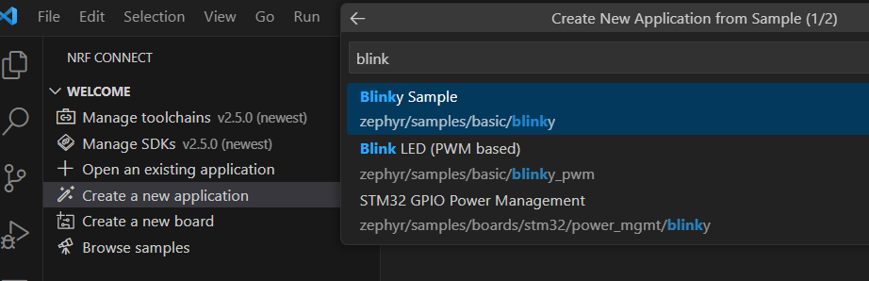
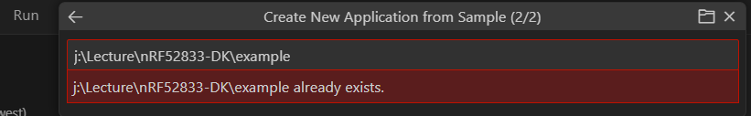
Exercise steps 3.1
1
2
새로운 프로젝트 저장 폴더 선택 폴더 아이콘 클릭하면, 저장 폴더 선택 창 나타남
work 폴더 아래, blink 폴더를 만들자.
2

Slide 43
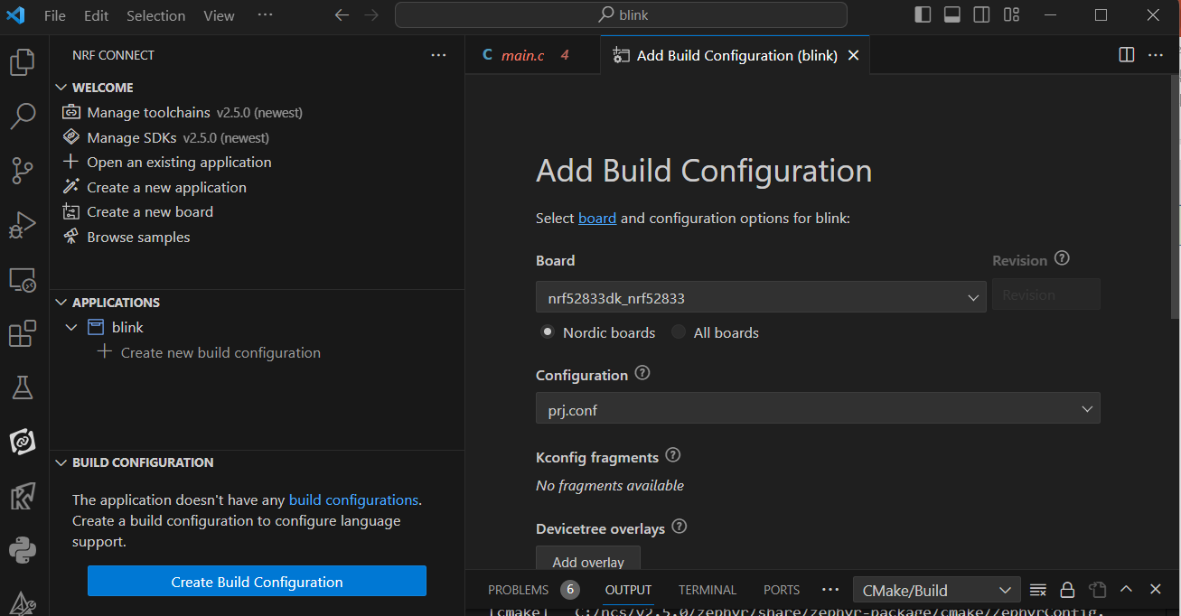
Exercise steps 4. Add a build configuration
보드 선택
2
클릭 !!!
1
2

Slide 44
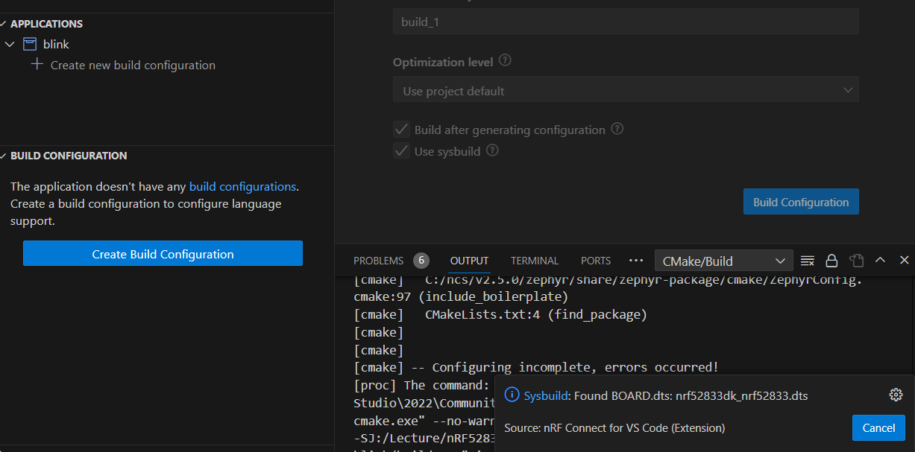
Exercise steps 4. Add a build configuration
클릭
1
진행과정 표시

Slide 45
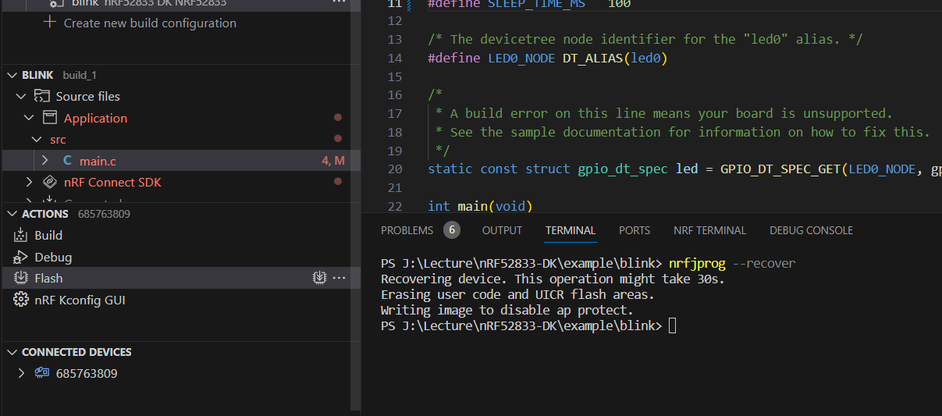
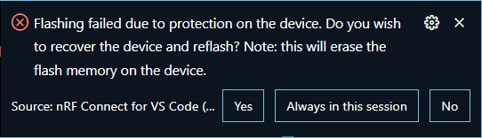
Exercise steps 6. Add a build configuration
1
클릭
2
flash memory 읽기/쓰기
보호가 되어 있으면
이와 같은 메시지가 나타남
Flash 클릭하기 전, dk board가 PC에 연결되어 있어야 한다.

Slide 46
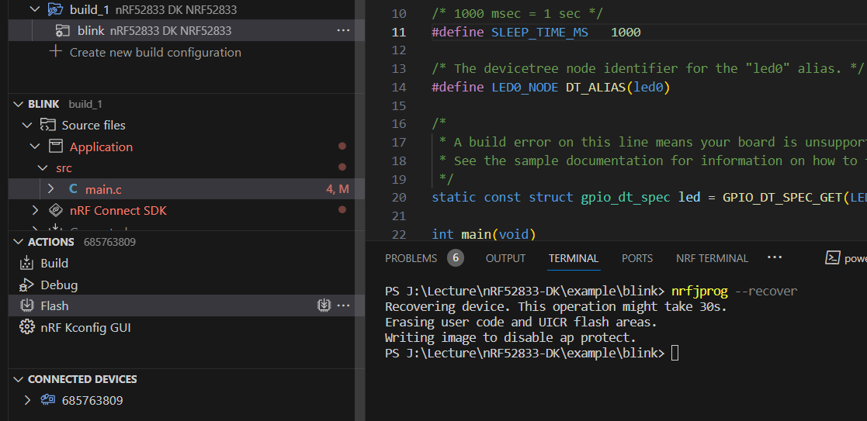
Exercise steps 6. Add a build configuration
1. nrfjprog - -recover
입력하고 엔터
2. 다시 클릭

Slide 47
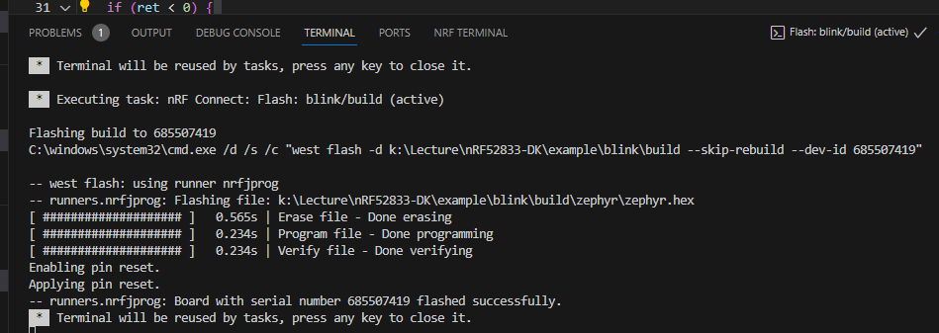
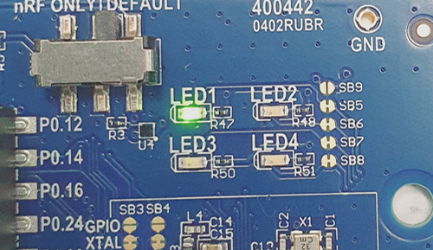
Exercise steps 6. Flash
LED1 Blink 확인

Slide 48
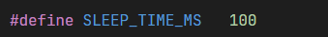
Exercise steps 7. LED 점멸 주기 변경
main.c 파일을 Source Files -> Applications에서 찾거나, Visual Studio Code의 Explorer View에서 찾는다.
파일의 11번째 줄에서 SLEEP_TIME_MS 값을 1000에서 100으로 변경한다.
이렇게 하면 LED가 깜박이는 간격이 변경된다.

Slide 49
Lesson 2
Reading buttons and controlling LEDs
이번 수업에서는 하드웨어가 nRF Connect SDK에서 어떻게 설명되는지 살펴보자.
하드웨어는 개발 키트(DK), 시스템 온 칩(SoC), 시스템 인 패키지(SiP) 또는 모듈일 수 있다.
애플리케이션과 하드웨어 간의 상호작용은 장치 드라이버(device driver)라고 불리는 소프트웨어를 통해 이루어지며, nRF Connect SDK에서 사용되는 장치 드라이버 모델에 대해 설명한다.
우리는 일반적인 입출력(GPIO) 하드웨어 주변 장치와 드라이버를 사용할 것입니다.
이전 수업에서 보드에 플래시한 blinky 샘플을 한 줄씩 살펴볼 것이다.
이번 교과의 연습 섹션에서는 GPIO 주변 장치를 사용하여 LED를 제어하고 버튼의 상태를 읽는 방법을 배운다. 이를 polling과 interrupt 방법을 통해 구현할 것이다.
Lesson 2 - Reading buttons and controlling LEDs - Nordic Developer Academy (nordicsemi.com)

Slide 50
학습 내용 및 목표
**devicetree API <zephyr/devicetree.h>**를 살펴봅니다.
보드 수준의 devicetree .dts 파일을 살펴봅니다.
SoC 수준의 devicetree .dtsi 파일을 살펴봅니다.
devicetree 바인딩 파일(.yaml) 의 목적과 compatible 속성에 대해 이해합니다.
장치 드라이버 모델 <zephyr/device.h> 을 이해합니다.
장치 드라이버 API와 장치 드라이버 구현 간의 분리 및 장치 포인터가 필요한 이유를 분석합니다.
일반적인 GPIO 인터페이스 API <zephyr/drivers/gpio.h> 를 살펴봅니다.
GPIO 핀을 구성하고 GPIO 핀에서 읽기/쓰기 및 입력 GPIO 핀에 대한 인터럽트를 설정하는 방법을 배우는 실습을 진행합니다.

Slide 51
Devicetree
임베디드 시스템 펌웨어 개발에서 하드웨어는 전통적으로 헤더 파일(.h 또는 .hh) 안에 설명된다.
nRF Connect SDK는 Zephyr RTOS에서 차용한 더 구조적이고 모듈화된 방법을 사용하여 하드웨어를 설명하는데, 이것은 devicetree라는 구조체를 통해 이루어진다.
devicetree는 하드웨어를 설명하는 계층적 데이터 구조이다.
여기서 설명되는 하드웨어는 개발 키트, SoC, SiP, 모듈 등이 될 수 있으며, 개발 키트의 LED GPIO 설정부터 주변 장치의 메모리 맵 위치까지 모든 것을 정의한다.
devicetree는 특정 형식을 사용하며, 여러 개의 노드가 서로 연결되어 있고, 각 노드는 일련의 속성을 포함한다.
다음 섹션은 Zephyr 프로젝트 웹사이트에서 가져온 내용입니다.
Devicetree (nordicsemi.com)

Slide 52
Devicetree
이름에서 알 수 있듯이, devicetree는 트리와 같은 구조이다. 이 트리의 사람이 읽을 수 있는 텍스트 형식은 DTS(devicetree source)라고 불린다.
/dts-v1/;
/ {
a-node {
subnode_label: a-sub-node {
foo = <3>;
};
};
};
위의 예제에는 3개의 노드가 있다. 1. 루트 노드 : / 2. 루트 노드의 child : a-node 3. a-node의 child : a-sub-node
Node는 다수의 label을 가질 수도 있고 가지지 않을 수도 있다.
노드는 properties를 가질 수 있는데 name/value 의 쌍으로 구성되어 있다.

Slide 53
Devicetree
/dts-v1/;
/ {
a-node {
subnode_label: a-sub-node {
foo = <3>;
};
};
};
a-sub-node 노드는 foo라는 속성을 가지고 있으며, 그 값은 값이 3인 셀이다.
foo 값의 크기와 유형은 DTS에서 괄호(< >)로 묶인 형태로 표시된다.
속성은 true-false 정보를 전달하는 경우 값이 비어 있을 수 있다. 이 경우 속성의 존재 여부만으로 충분히 설명할 수 있다.
devicetree 노드는 트리 내에서 그 위치를 식별하는 **경로(path)**를 가진다.
Unix 파일 시스템 경로처럼, Devicetree 경로는 슬래시(/)로 구분된 문자열이며, 루트 노드의 경로는 단일 슬래시: ‘/’ 이다.
그 외에는 각 노드의 경로는 해당 노드의 조상 이름들과 노드 자체의 이름을 슬래시로 구분하여 연결하여 형성된다.
예를 들어, a-sub-node의 전체 경로는 /a-node/a-sub-node 이다.

Slide 54
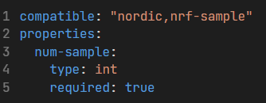
Devicetree Bindings(YAML files)
Devicetree 바인딩은 compatible 속성을 정의한다.
이 속성은 devicetree 노드의 내용에 대한 요구 사항을 선언하고, 유효한 노드의 내용에 대한 의미론적 정보를 제공한다.
Zephyr의 devicetree 바인딩은 YAML 파일로 정의된다.
모든 devicetree 노드는 compatible 속성을 가져야 한다.
devicetree 노드는 compatible 속성을 사용하여 devicetree 바인딩에서 정의된 내용과 일치하게 된다.
아래는 nordic,nrf-sample이라는 compatible 속성과 정수 유형의 num-sample이라는 필수 속성을 정의하는 devicetree 바인딩 파일(.yaml)의 예이다.
Yet Another Markup Language
YAML is a human-readable data serialization language that is often used for writing configuration files

Slide 55
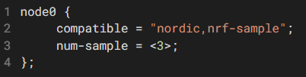
Devicetree 기본 사항
아래는 node0 노드가 compatible 속성으로 nordic,nrf-sample로 설정된 샘플 DTS 파일(.dts)이다.
이는 node0 노드가 필수 속성인 num-sample을 가져야 하며, 그 속성에는 정수 값이 할당되어야 함을 의미한다. 그렇지 않으면 빌드가 실패한다.
devicetree 바인딩은 SDK와 함께 <install_path>\zephyr\dts\bindings에 제공된다.
Nordic Semiconductor 장치에 대한 devicetree 바인딩도 여기에 나열되어 있다.
일부 상황에서는 사용자 정의 드라이버를 만들 때와 같이 자체 YAML 파일을 정의할 수 있다. 이는 nRF Connect SDK 중급 과정에서 다루는 내용이다.

Slide 56
Aliases(별명, 가명)
devicetree에 별칭을 추가하는 것은 일반적이다.
/aliases 노드는 별칭을 포함하는 속성들을 가지고 있으며, 속성의 이름은 별칭의 이름이고, 속성의 값은 devicetree 내의 노드를 참조하는 값이다.
/ {
aliases {
subnode_alias = &subnode_label;
};
};
위 코드는 a-sub-node 노드를 subnode_label 레이블로 참조하고, 이를 subnode_alias 별칭에 할당하고있다.
여기서 목적은 C/C++ 애플리케이션 코드(예: main.c)에서 별칭을 사용할 수 있도록 하는 것이다. 보드의 DTS 파일에서 고정된 별칭(예: 보드의 첫 번째 LED를 나타내는 led0)을 정의하면 애플리케이션 코드가 더 이식 가능해진다.
이는 다양한 장치 노드 이름을 하드코딩하는 것을 피하고, 사용되는 보드의 변경에 대해 애플리케이션 코드를 더 유연하게 만들 수 있기 때문이다.
aliases {
led0 = &led0;
led1 = &led1;
led2 = &led2;
led3 = &led3;
pwm-led0 = &pwm_led0;
sw0 = &button0;
sw1 = &button1;
sw2 = &button2;
sw3 = &button3;
bootloader-led0 = &led0;
mcuboot-button0 = &button0;
mcuboot-led0 = &led0;
watchdog0 = &wdt0;
};

Slide 57
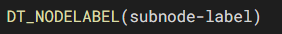
Accessing the devicetree
소스 코드에서 특정 devicetree 노드에 대한 정보를 얻으려면 해당 노드에 대한 노드 식별자가 필요하다.
이는 단순히 노드를 참조하는 C 매크로이다. 노드 식별자를 얻는 방법에는 여러 가지가 있다.
가장 일반적인 방법 두 가지는 DT_NODELABEL() 매크로를 사용하여 노드 레이블을 통해 얻는 것과 DT_ALIAS() 매크로를 사용하여 별칭을 통해 얻는 것이다.
예를 들어, a-sub-node의 노드 식별자를 얻으려면 다음과 같이 작성할 수 있다:
특정 devicetree 속성에 할당된 값을 얻으려면 DT_PROP() 매크로를 사용할 수 있다. 예를 들어, foo 속성에 할당된 값을 얻으려면 다음과 같이 작성할 수 있다:
DT_PROP(node_id, prop) : Get a devicetree property value.
Devicetree API (nordicsemi.com)

Slide 58
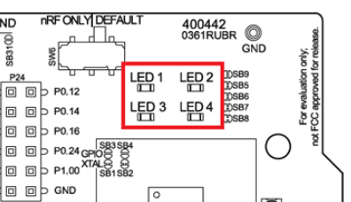
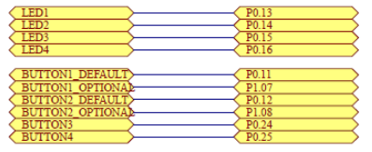
Devicetree example
이 개념을 더 잘 이해하기 위해 실제 예를 살펴보자다.
nRF52833 DK에는 사용자 구성 가능한 4개의 LED(LED1 – LED4)가 있으며, 이들은 GPIO 핀 P0.13 – P0.16에 연결되어 있다.

Slide 59
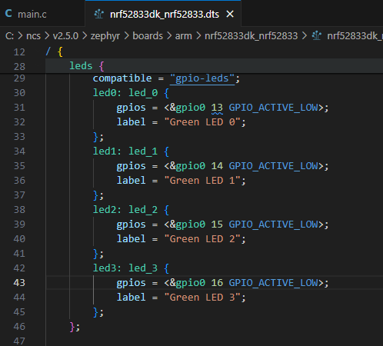
DK Devicetree file
1. nRF52833 DK의 LED1은 노드 이름이 led_0이고, 노드 레이블은 led0 이다. 노드 레이블은 일반적으로 노드를 참조하는 데 사용된다. 예를 들어, &led0와 같이 사용할 수 있다. 2. led_0에는 두 가지 속성이 있습니다: gpios와 label. 3. gpios 속성은 & 기호를 통해 gpio0 노드를 참조하는 것을 볼 수 있다. gpio0는 SoC devicetree에 정의되어 있으며, 다음 단락에서 이에 대해 설명할 것이다. nRF52833 SoC에 연결된 LED1의 GPIO 핀은 GPIO 0으로 pin 13(P0.13)으로 정의되며, 상태는 Active Low 이다.
1
2
3

Slide 60
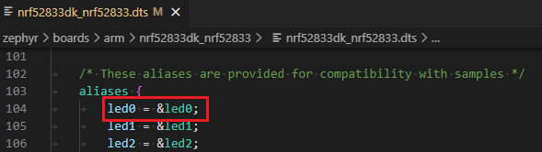
DK Devicetree file
노드는 일반적으로 노드 레이블을 가지고 있지만, label이라는 이름의 속성도 가질 수 있다.
예를 들어, led_0 노드는 노드 레이블 led0와 속성 label을 가지며, 그 값은 "Green LED 0“ 이다.
이 맥락에서 label 속성은 LED를 설명하는 사람이 읽을 수 있는 문자열을 추가할 수 있다.
하지만 label 속성(예: "Green LED 0")을 사용하여 노드 식별자를 얻는 것은 더 이상 권장되지 않으며 사용하지 않는 것이 좋다.
대신, 노드 식별자를 얻으려면 노드 레이블(예: led0)을 사용하는 것이 권장된다.
DK devicetree 파일에도 alias 노드가 정의되어 있다.
DK devicetree에서 /aliases 노드를 보면, led_0 노드는 그 노드 레이블 &led0를 통해 참조되며, led0라는 별칭을 부여받는다.
이것은 중복처럼 보일 수 있지만, 모든 보드에서 LED 노드가 동일한 별칭을 가지도록 하기 위함이다(예: 첫 번째 LED는 led0).
이렇게 하면 애플리케이션 코드(예: main.c)가 다른 보드에서도 컴파일될 수 있도록 하며, 각 보드의 DTS 파일을 수동으로 확인하고 LED에 사용된 노드 레이블을 파악할 필요가 없다.

Slide 61
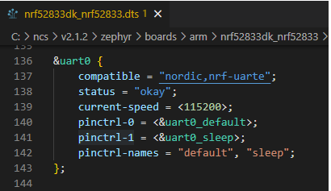
DK Devicetree file
다른 주변 장치 노드를 살펴보면 다양한 pinctrl 속성(예: <install_path>\zephyr\dts\bindings\pinctrl\pinctrl-device.yaml에 정의됨)을 볼 수 있다. 예를 들어, &uart0는 UART0 주변 장치를 설명하는 노드로, pinctrl-0, pinctrl-1 및 pinctrl-names 속성을 가지고 있다.
이는 Zephyr의 핀 제어(pinctrl)를 기반으로 하며, &pinctrl 노드를 통해 특정 핀 구성을 devicetree 노드에 할당한다.
이 &pinctrl 노드는 핀 제어 devicetree 파일에 정의되어 있다.

Slide 62
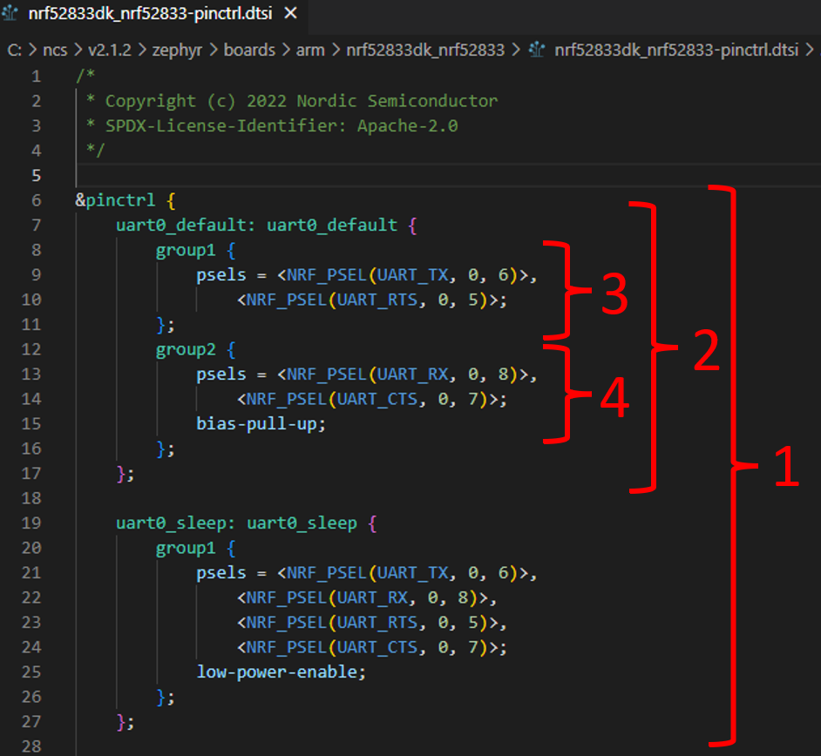
Pin control Devicetree file
devicetree 파일은 다양한 노드의 핀 매핑을 위해 핀 제어(devicetree) 파일에 의존한다 (LED 및 버튼을 제외한 노드들).
위 이미지에서 볼 수 있듯이, &uart0 노드는 이 파일에서 정의된 &uart0_default와 &uart0_sleep 노드를 참조하고 있다.
핀 제어 devicetree 파일은 <install_path>\zephyr\boards\arm\nrf52833dk_nrf52833\ nrf52833dk_nrf52833-pinctrl.dtsi 경로에 위치한다.

Slide 63
Pin control Devicetree file
1. &pinctrl 노드(<install_path>\zephyr\dts\bindings\pinctrl\nordic,nrf-pinctrl.yaml에 정의됨)는 모든 디바이스 핀 구성을 하위 노드로 포함한다. 2. uart0_default 노드는 UART0 주변 장치의 기본 상태에 대한 핀 구성을 정의한다. 핀 컨트롤 API를 사용하면 주변 장치에 대해 상태별로 다른 핀을 할당할 수 있다. 표준 상태로는 **기본 상태 (default)**와 **절전 상태(sleep)**가 있다.
3. 핀 구성은 각 하위 노드 내에서 그룹으로 조직된다. 각 그룹은 psels 속성에 핀 기능 선택 목록을 지정한다. 예를 들어, group1 노드는 UART_TX와 UART_RTS의 핀 구성을 지정한다.
4. 그룹은 지정된 모든 핀에 공통으로 적용되는 속성도 정의할 수 있다. group2 노드는 UART_RX와 UART_CTS의 핀 구성을 지정하며, 두 핀 모두에 대해 바이어스 풀업(bias-pull-up) 속성을 설정한다.

Slide 64
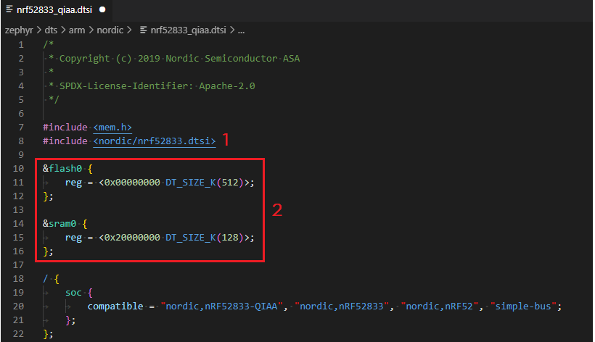
SoC variant Devicetree file
이제 <install_path>\zephyr\dts\arm\nordic 디렉토리에 있는 **SoC 변종 디바이스 트리 파일 nrf52833_qiaa.dtsi**을 살펴보자.
1. SoC 변종 디바이스 트리는 동일한 디렉토리에 있는 기본 SoC 디바이스 트리인 nrf52833.dtsi를 포함하 고 있다. 2. 이 파일은 SoC 변종(버전)과 관련된 정보, 예를 들어 RAM과 플래시의 기본 주소와 크기와 같은 정보를 포함하고 있다.
dtsi : Device Tree Source Include 하드웨어 구성을 설명하는 파일로, 장치들이 어떻게 연결되고 설정되는지에 대한 정보를 포함하고 있다.

Slide 65
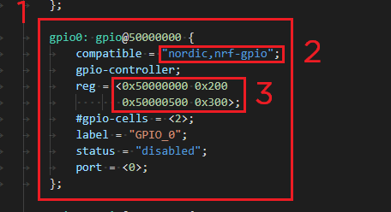
Base SoC Devicetree file
SoC 디바이스 트리는 모든 주변 장치 및 시스템 블록에 대한 SoC 수준의 하드웨어 설명을 포함한다. <install_path>\zephyr\dts\arm\nordic 디렉토리에 있는 **기본 SoC 디바이스 트리 nrf52833.dtsi**를 살펴보자.
gpio0 노드는 여기에서 정의된다. 이 노드는 호환성(compatible) 속성을 통해 어떤 하드웨어를 나타내는지 지정한다. 이 속성은 드라이버가 지원하는 노드를 선택하는 데 사용된다. 또한 이 노드는 노드의 주소 공간도 정의한다.
이 내용은 하드웨어가 어떻게 디바이스 트리를 사용하여 설명되고 표현되는지에 대한 기본적인 개요를 제공한다.
디바이스 트리에 대한 더 많은 정보를 원하시면, 여기에서 디바이스 트리 사양을 다운로드할 수 있습니다.
Specifications (devicetree.org)

Slide 66
Device driver model
하드웨어 주변 장치나 시스템 블록과 상호 작용하려면 디바이스 드라이버(또는 간단히 드라이버)를 사용해야 한다.
드라이버는 하드웨어를 우리가 원하는 방식으로 구성하는 저수준 세부 사항을 처리하는 소프트웨어이다.
nRF Connect SDK에서 드라이버 구현은 API와 강하게 분리되어 있다. 이는 기본적으로 애플리케이션을 수정하지 않고도 저수준 드라이버 구현을 교체할 수 있다는 것을 의미한다. 왜냐하면 동일한 일반 API를 사용할 수 있기 때문이다.
이러한 분리는 많은 장점이 있으며, 그 중 하나는 높은 이식성이다. 이는 다양한 보드에서 동일한 코드를 사용할 수 있게 해주며, 기본 드라이버 구현을 수동으로 수정할 필요가 없다는 점에서 이점을 제공한다.
애플리케이션은 DEVICE_DT_GET() 또는 관련 매크로를 사용하여 하드웨어에 대한 장치 포인터를 얻고, 이를 통해 일반 API를 사용하여 하드웨어와 상호 작용한다.
Device driver model - Nordic Developer Academy (nordicsemi.com)

Slide 67

Zepher device model
Zephyr 디바이스 모델은 일반 API와 디바이스 드라이버 구현 간의 연결을 담당한다.
Device Driver Model (nordicsemi.com)

Slide 68

Zepher device model
매크로 **DEVICE_DT_GET()**의 형식은 아래와 같다:
장치 포인터를 얻으려면 디바이스 트리 노드 식별자를 전달해야 한다.
앞서 디바이스 트리 섹션에서 언급한 것처럼, 노드 식별자를 얻는 방법에는 여러 가지가 있다.
두 가지 일반적인 방법은 매크로 **DT_NODELABEL()**을 사용하여 노드 레이블을 통해 얻는 것과, 매크로 **DT_ALIAS()**를 사용하여 별칭을 통해 얻는 것이다.

Slide 69

Zepher device model
장치 포인터를 사용하기 전에 **device_is_ready()**를 사용하여 장치가 준비되었는지 확인해야 한다. **device_is_ready()**의 형식은 다음과 같다:
**device_is_ready()**는 장치가 사용 준비가 되었는지 확인한다. 예를 들어, 장치가 제대로 초기화되었는지를 체크한다.

Slide 70

Zepher device model
아래 코드는 **DT_NODELABEL()**에서 반환된 디바이스 트리 노드 식별자를 사용하여 장치 객체에 대한 포인터를 반환한다.
그 후, **device_is_ready()**가 장치가 사용 준비가 되었는지 확인한다. 즉, 장치가 표준 API로 사용할 수 있는 상태인지 확인한다.
디바이스 드라이버의 일반 API를 사용하려면 const struct device 타입의 포인터가 해당 구현을 가리키도록 해야 한다.
각 주변 장치 인스턴스마다 이를 해야 한다. 예를 들어, 두 개의 UART 주변 장치 (&uart0와 &uart1)가 있고 둘 다 사용하려면, const struct device 타입의 포인터를 두 개 별도로 가져야 한다.
다시 말해, **DEVICE_DT_GET()**를 두 번 호출해야 한다.

Slide 71
GPIO Generic API
일반 목적 입력/출력(GPIO) 주변 장치와 상호 작용하려면, **<zephyr/drivers/gpio.h>**에 정의된 일반 API를 사용할 수 있다.
이 API는 GPIO 주변 장치와 상호 작용할 수 있는 사용자 친화적인 함수들을 제공한다.
GPIO 주변 장치는 스위치, 버튼, LED와 같은 다양한 외부 구성 요소와 상호 작용하는 데 사용될 수 있다.
Zephyr에서 드라이버를 사용할 때, 첫 번째 단계는 장치 포인터를 가져와 드라이버를 초기화하는 것이다.
GPIO 핀의 경우, 그 후 첫 번째 필수 단계는 핀을 입력 핀 또는 출력 핀으로 설정하는 것이다.
그 후에는 출력 핀에 값을 쓸 수 있고, 입력 핀에서 값을 읽을 수 있다.
다음 단락들에서는 이 네 가지 단계를 자세히 다룰 것이다.
GPIO Generic API - Nordic Developer Academy (nordicsemi.com)

Slide 72

GPIO Generic API → Initializing the API
Zephyr의 일부 일반 API는 장치 포인터와 장치에 대한 기타 정보를 포함하는 API 전용 구조체를 가진다.
GPIO API에서는 이 구조체가 gpio_dt_spec 이다.
이 구조체는 const struct device *port라는 장치 포인터와 함께, 장치에서의 핀 번호인 gpio_pin_t pin과 장치의 설정 플래그인 gpio_dt_flags_t dt_flags를 포함한다.
port는 핀을 제어하는 GPIO 장치를 나타낸다. 핀은 보통 하나의 GPIO 포트에 의해 그룹화되어 제어된다. 대부분의 Nordic SoC에서는 하나 또는 두 개의 GPIO 컨트롤러가 있으며, 이름은 GPIO0 또는 GPIO1이다.
이 정보를 SoC의 제품 사양에서 확인할 수 있다. 예를 들어, nRF52833 제품 사양의 GPIO — General Purpose Input/Output 섹션에서 이를 확인할 수 있다.

Slide 73

GPIO Generic API → Initializing the API
이 구조체를 가져오기 위해서는 API 전용 함수인 **GPIO_DT_SPEC_GET()**를 사용해야 하며, 이 함수의 형식은 다음과 같다:
**DEVICE_DT_GET()**와 유사하게, **GPIO_DT_SPEC_GET()**도 디바이스 트리 노드 식별자를 받는다. 또한 노드의 속성 이름도 인자로 받는다. 이 함수는 gpio_dt_spec 타입의 변수를 반환하며, 이 변수에는 장치 포인터, 핀 번호 및 설정 플래그가 포함된다.
이 API 전용 구조체의 장점은, 디바이스 트리에서 정보를 한 줄씩 추출하는 대신, 디바이스를 사용하는 데 필요한 모든 정보를 하나의 변수에 캡슐화한다는 점이다.

Slide 74


GPIO Generic API → Initializing the API
led_0을 예로 들어보자.
이 LED는 아래와 같이 디바이스 트리 구현이 되어 있다:
이 모든 정보를 포함하는 속성은 gpios라고 불리며, 이는 **GPIO_DT_SPEC_GET()**에 전달할 속성 이름이다.
static const struct gpio_dt_spec led = GPIO_DT_SPEC_GET(DT_ALIAS(led0), gpios);
이 함수는 gpio_dt_spec 타입의 구조체를 반환한다. 이 구조체에는 GPIO 컨트롤러에 대한 장치 포인터 &gpio0, 핀 번호 led.pin = 13, 그리고 플래그 led.dt_flags = GPIO_ACTIVE_LOW가 포함된다.
gpio_dt_spec 구조체에 포함된 장치 포인터를 사용하기 전에, **gpio_is_ready_dt()**를 사용하여 장치가 준비되었는지 확인해야 한다.

Slide 75

GPIO Generic API → Configure a single pin
이 작업은 gpio_pin_configure_dt() 함수를 호출하여 수행된다. 이 함수의 형식은 다음과 같다:
이 함수를 사용하면 두 번째 매개변수인 flags를 통해 핀을 입력(GPIO_INPUT) 또는 출력(GPIO_OUTPUT)으로 구성할 수 있다
다양한 하드웨어 특성은 | 연산자를 통해 결합할 수 있다.
Zephyr API: GPIO Driver APIs (nordicsemi.com)

Slide 76


GPIO Generic API → Write to an output pin
출력 핀에 값을 쓰는 것은 gpio_pin_set_dt() 함수를 사용하여 간단히 할 수 있다. 이 함수의 형식은 다음과 같다:
다음 라인은 gpio_dt_spec led와 연결된 핀(이를 led.pin으로 나타낼 수 있음)을 논리 1 "활성 상태"로 설정한다:

Slide 77


GPIO Generic API → Write to an output pin
예를 들어, nRF52833DK의 led_0 노드에서는 이 함수가 핀 13을 논리 1 "활성 상태"로 설정한다.
또한, gpio_pin_toggle_dt() 함수를 사용하여 출력 핀의 상태를 토글할 수도 있다.
예를 들어, 다음 라인은 이 API가 호출될 때마다 led.pin 핀의 상태를 토글한다.

Slide 78


GPIO Generic API → Read from an input pin
입력으로 구성된 핀을 읽는 것은 출력으로 구성된 핀에 값을 쓰는 것만큼 간단하지 않다.
입력 핀의 상태를 읽는 방법에는 두 가지가 있다: Polling method vs. Interrupt method
1. 폴링 방법(Polling method) 폴링은 핀의 상태를 지속적으로 읽어 변경되었는지 확인하는 방법이다. 핀의 현재 상태를 읽으려면, gpio_pin_get_dt() 함수를 호출하면 된다.
폴링 방법의 단점은 핀의 상태를 추적하기 위해 gpio_pin_get_dt() 함수를 반복적으로 호출해야 한다는 점이다.
이는 성능과 전력 관점에서 최적이 아니며, CPU가 지속적으로 주의를 기울여야 하므로 전력 효율적이지 않다.
간단한 방법이긴 하지만, 전력 효율성 측면에서는 좋은 방법이 아니다.

Slide 79

GPIO Generic API → Read from an input pin
2. 인터럽트 방법(Interrupt method)
이 방법에서는 핀의 상태가 변경되면 하드웨어가 CPU에 알림을 보낸다.
이는 입력 핀을 읽는 권장 방법으로, CPU가 핀의 상태를 반복적으로 폴링하는 부담을 덜어준다.
CPU를 슬립 모드에 두고, 상태 변경이 있을 때만 CPU를 깨울 수 있다.
GPIO 핀에서 인터럽트를 설정하려면 일반적으로 다음과 같은 단계가 필요합니다.
1) 핀에서 인터럽트 구성하기
이 작업은 gpio_pin_interrupt_configure_dt() 함수를 호출하여 수행된다.
두 번째 매개변수인 flags를 통해 인터럽트를 상승 엣지, 하강 엣지 또는 둘 다에서 트리거하도록 설정하거나, 논리 1, 논리 0 또는 둘 다에서 변경되도록 설정할 수 있다.
다음 라인은 dev.pin에서 논리 1로 변경될 때 인터럽트를 설정하고 있다.
gpio_pin_interrupt_configure_dt(&button,GPIO_INT_EDGE_TO_ACTIVE);

Slide 80
GPIO Generic API → Read from an input pin
2) 콜백 Handler 함수 pin_isr() 정의하기
콜백 handler 함수는 인터럽트가 트리거될 때 호출된다.
void pin_isr(const struct device *dev, struct gpio_callback *cb, gpio_port_pins_t pins);
이 형식은 **gpio_callback_handler_t()**에서 정의된다.
ISR(Interrupt Service Routine)의 본문에 무엇을 작성할지는 애플리케이션에 따라 크게 달라진다. 예를 들어, 아래 ISR은 인터럽트가 트리거될 때마다 LED를 토글한다.
void pin_isr(const struct device *dev, struct gpio_callback *cb, uint32_t pins){
gpio_pin_toggle_dt(&led);
}
콜백 함수: 인터럽트 핸들러 또는 인터럽트 서비스 루틴(ISR)이라고도 불립니다. 하드웨어나 소프트웨어 인터럽트에 응답하여 비동기적으로 실행됩니다. 일반적으로 ISR은 모든 스레드보다 높은 우선순위를 가집니다(스레드는 7번째 강의에서 다룰 예정). ISR은 현재 실행 중인 스레드를 선점하여 즉시 작업을 수행할 수 있게 합니다. ISR 작업이 모두 완료된 후에만 스레드 실행이 재개됩니다.

Slide 81

GPIO Generic API → Read from an input pin
3) static struct gpio_callback 타입의 변수 정의하기
pin_cb_data GPIO 콜백 변수는 핀 번호와 인터럽트가 발생했을 때 호출될 함수(콜백 함수)와 같은 정보를 저장한다.

Slide 82

GPIO Generic API → Read from an input pin
4) gpio 콜백 변수 pin_cb_data 초기화하기
gpio_callback 구조체 변수는 콜백 함수의 주소와 핀과 관련된 비트마스크를 저장한다.
이 초기화는 gpio_init_callback() 함수를 사용하여 수행한다.
예를 들어, 아래 라인은 pin_cb_data 변수를 콜백 함수 pin_isr와 핀 dev.pin의 비트 마스크로 초기화한다.
여기서 BIT(n) 매크로는 n번째 비트가 설정된 부호 없는 정수를 반환하는 데 사용된다.

Slide 83

GPIO Generic API → Read from an input pin
5) 마지막 단계는 gpio_add_callback() 함수를 통해 콜백 함수를 추가하는 것이다.
예를 들어, 아래 라인은 이전 단계에서 설정한 콜백 함수를 추가합니다.

Slide 84

Blinky sample code 분석
이제 디바이스 트리, 디바이스 드라이버 모델, 그리고 GPIO 일반 API를 살펴보았으니, blinky 샘플 프로그램을 분석하여 작동 방식을 이해해 보자.
다음 단락에서는 blinky 샘플 프로그램의 각 줄을 분석하여 이 프로그램이 어떻게 작동하는지 알아보겠다.
blinky 샘플은 nRF Connect SDK에 포함되어 있으며, 다음 경로에서 찾을 수 있다: <install_path>\zephyr\samples\basic\blinky.
Dissecting the blinky sample - Nordic Developer Academy (nordicsemi.com)

Slide 85

blinky code 분석
Include module
blinky 샘플은 nRF Connect SDK에서 다음 모듈을 사용합니다:
커널 서비스 <zephyr/kernel.h> 이 헤더는 k_msleep() 함수와 같은 슬립 기능을 제공하며, Public kernel API 헤더라고 불린다.
일반 GPIO 인터페이스 <zephyr/drivers/gpio.h> 이 헤더는 gpio_dt_spec 구조체, 매크로 GPIO_DT_SPEC_GET(), 그리고 gpio_is_ready_dt(), gpio_pin_configure_dt(), **gpio_pin_toggle_dt()**와 같은 함수들을 제공한다.

Slide 86
blinky code 분석
노드 식별자 정의
아래 코드 라인은 DT_ALIAS() 매크로를 사용하여 LED0_NODE라는 노드 식별자 심볼을 가져온다.
이 심볼은 LED1(노드 led_0)을 나타낸다. 앞서 Devicetree 섹션에서 설명했듯이, led_0 노드는 DK의 디바이스 트리에 정의되어 있다. LED0_NODE는 이제 소스 코드에서 LED1 하드웨어를 나타내는 심볼이다.
DT_ALIAS() 매크로는 노드의 별칭(alias)에서 노드 식별자를 가져온다. Devicetree 섹션에서 살펴본 것처럼, led0가 그 별칭이다.

Slide 87
blinky code 분석
디바이스 포인터, 핀 번호, 및 구성 플래그 가져오기
GPIO_DT_SPEC_GET() 매크로 호출은 gpio_dt_spec led 구조체를 반환하며, 이 구조체는 led_0 노드의 디바이스 포인터와 핀 번호 및 관련된 구성 플래그를 포함한다.
앞서 정의한 LED0_NODE 노드 식별자는 이 정보를 gpios 속성 내에 포함하고 있다.
여기서 두 번째 매개변수인 gpios는 이 모든 정보를 포함하는 속성 이름이다.

Slide 88

blinky code 분석
4. 장치가 사용 준비가 되었는지 확인
앞서 언급한 바와 같이, gpio_dt_spec의 장치 포인터, 이 경우 led,를 **gpio_is_ready_dt()**에 전달하여 장치가 사용 준비가 되었는지 확인해야 한다.

Slide 89

blinky code 분석
5. GPIO 핀 구성 설정
일반적인 GPIO API 함수인 **gpio_pin_configure_dt()**는 led와 연결된 GPIO 핀을 출력(액티브 로우)으로 구성하고, 이를 논리 1로 초기화하는 데 사용된다.

Slide 90

blinky code 분석
GPIO 핀을 지속적으로 토글하기
마지막으로, blinky의 메인 함수는 무한 루프에 들어가며, 이 루프에서 **gpio_pin_toggle_dt()**를 사용하여 GPIO 핀을 지속적으로 토글한다.
각 반복에서는 k_msleep() 커널 서비스 함수를 호출하여 메인 함수가 1초 동안 슬립 상태에 들어가게 되며, 그 결과 1초 간격으로 LED가 깜빡이는 동작을 하게 된다.

Slide 91
정리 : GPIO Output 제어 순서
No. | 기능 | Code | 비 고
1 | 헤더 추가 | #include
2 | 노드 식별자 정의 | #define LED0_NODE DT_ALIAS(led0)
3 | 디바이스 정보 가져오기 | static const struct gpio_dt_spec led = GPIO_DT_SPEC_GET(LED0_NODE, gpios); | 핀 번호, 핀 상태는 gpios
4 | 장치 사용 준비 확인 | if(!gpio_is_ready(&led))
5 | GPIO 핀 구성 설정 | gpio_pin_configure_dt(&led, GPIO_OUTPUT_ACTIVE)
6 | GPIO 핀 제어(토글) | gpio_pin_toggle_dt(&led)

Slide 92
Exercise 1
Controlling an LED through a button
(polling based)
이번 실습에서는 blinky 예제를 수정하여, 버튼 1이 눌렸을 때만 LED1이 켜지도록 만들겠습니다.
이를 위해 GPIO Generic API에서 설명한 폴링 방법을 사용하겠다.
이 방법은 CPU가 버튼이 눌렸는지 지속적으로 폴링하여 확인하고, 그에 따라 LED를 업데이트하는 방식이다.
이어지는 실습 2에서는 더 효율적인 방법인 GPIO 인터럽트를 사용하는 방법을 배울 것이다.
nRF52833 DK 보드는, 네 개의 푸시 버튼이 LED와 동일한 GPIO0(노드 레이블: gpio0)에 연결되어 있음을 알 수 있다.
GPIO 핀 매핑에서, 예를 들어 버튼 1은 P0.11에 연결되어 있다는 점을 확인할 수 있다. P0의 0은 &gpio0를 의미한다.
Exercise 1 - Nordic Developer Academy (nordicsemi.com)

Slide 93


Exercise 1 : Hardware 구성

Slide 94

Exercise 1 : Hardware 구성
이것이 바로 LED와 버튼 모두에 대해 동일한 드라이버가 필요한 이유이다.
이는 DK의 devicetree 파일인 nrf52833dk_nrf52833.dts에서도 확인할 수 있다.
nRF52833 DK에서 버튼 1은 button_0이라는 노드 이름이 지정되어 있으며, 이 노드는 sw0라는 별칭과 button0이라는 노드 레이블을 가지고 있다.
또한 &gpio0에 연결되어 있고, 핀 11에 배치되어 있다.
devicetree 파일에서는 인덱싱이 항상 0부터 시작하기 때문에, 보드에서 버튼 1이 button0으로 호출되는 것이다.

Slide 95

Download Example Code
https://github.com/NordicDeveloperAcademy/ncs-fund

Slide 96


2. Open application in VS Code
1) download 받은 폴더에서 ncs-fund/v2.8.x-v2.7.0/l2/l2_e1 선택
설치한 SDK 버전에 맞는 폴더 선택 !!!
2) open main.c

Slide 97
3. Initialize the button on the hardware
3.1 main.c STEP 3.1에 sw0에 대한 alias 정의
/* STEP 3.1 - Get the node identifier for button 1 through its alias sw0 */
#define SW0_NODE DT_ALIAS(sw0)
button 1의 node 식별자를 별칭(alias)를 통해 가져온다. → SW0_NODE
device tree에서 &button0에 대해 alias가 sw0으로 정의되어 있다.
Macro 호출 DT_ALIAS()를 사용하여 별칭을 통해 해당 노드의 식별자를 가져온다.

Slide 98
3. Initialize the button on the hardware
3.2 main.c STEP 3.2에 GPIO_DT_SPEC을 통해 device pointer, pin number, pin’s configuration flags 가져오기 GPIO API에는 모든 정보를 캡슐화하는 gpio_dt_spec 구조체가 있으며, 이를 사용하여 정보를 얻을 수 있다. 이를 위해 **GPIO_DT_SPEC_GET()**를 사용합니다.
/* STEP 3.2 - Get the device pointer, pin number, and pin's configuration flags through gpio_dt_spec */
static const struct gpio_dt_spec button = GPIO_DT_SPEC_GET(SW0_NODE, gpios);
이 라인은 GPIO_DT_SPEC_GET() 매크로를 사용하여 gpio_dt_spec 변수의 멤버들을 다음과 같이 채운다:
디바이스 포인터: const struct device *port;
핀 번호: gpio_pin_t pin;
핀의 플래그: gpio_dt_flags_t dt_flags;
이 매크로는 devicetree에서 지정된 핀에 대한 정보—디바이스 포인터, 핀 번호, 그리고 해당 핀의 플래그를 자동으로 가져와 gpio_dt_spec 구조체에 할당한다. 이를 통해 핀과 관련된 하드웨어 정보를 쉽게 관리하고 사용할 수 있다.

Slide 99

4. Verify the device is ready
STEP4에 추가 → device가 준비되었는지 check
/* STEP 4 - Verify that the device is ready for use */
if (!device_is_ready(button.port)) {
return -1;
}

Slide 100
5. Configuration the pin
버튼에 연결된 핀을 입력 핀으로 구성하고 하드웨어 사양을 설정한다.
/* STEP 5 - Configure the pin connected to the button to be an input pin and set its hardware specifications */
ret = gpio_pin_configure_dt(&button, GPIO_INPUT);
if (ret < 0) {
return -1;
}

Slide 101
6. Read the status of the button → 메인 루프에서 버튼의 상태를 읽어 LED를 업데이트하는 작업
이번 단계에서는 CPU가 계속해서 버튼의 상태를 확인하도록 폴링(polling)하여 버튼이 눌렸는지 여부를 판단하고, 그에 따라 LED를 업데이트한다. 버튼이 눌리면 LED가 켜지고, 버튼이 눌리지 않으면 LED가 꺼지도록 구현한다.
STEP 6.1에 추가 → Read button status
/* STEP 6.1 - Read the status of the button and store it */
bool val = gpio_pin_get_dt(&button);
STEP 6.2에 추가 → 버튼 상태에 따라 LED Update
/* STEP 6.2 - Update the LED to the status of the button */
gpio_pin_set_dt(&led,val);

Slide 102

7. Build & Flash
Button1을 누르면 LED1 On
sleep time을 100msec 로 변경하여 시험해보자

Slide 103
정리 : Control an LED through a button
No. | 기능 | Code | 비 고
3.1 | 노드 식별자 정의 | #define SW0_NODE DT_ALIAS(sw0) | 버튼-1 정보
3.2 | 디바이스 정보 가져오기 | static const struct gpio_dt_spec button = GPIO_DT_SPEC_GET(SW0_NODE, gpios);
4 | 장치 사용 준비 확인 | if(!gpio_is_ready(button.port))
5 | GPIO 핀 구성 설정 | gpio_pin_configure_dt(&button, GPIO_INPUT) | 버튼 입력으로 설정
6.1 | 버튼 상태 읽기 | bool val=gpio_pin_get_dt(&button)
6.2 | LED 제어 | gpio_pin_set_dt(&led, val)

Slide 104
Exercise 2
Controlling an LED through a Button
(Interrupt based)
Interrupt를 사용하여 좀더 효율적인 전원관리를 적용해보자.
Button이 눌러졌을 때, interrupt가 발생하도록 설정
Button을 위한 Interrupt handler(callback function) 만들고, LED toggle 하도록 하자.
Exercise 2 - Nordic Developer Academy (nordicsemi.com)

Slide 105
1. Open application in VS Code → 2. open main.c
1. download 받은 폴더에서 ncs-fund/v2.8.x-v2.7.0/l2/l2_e2 선택
2. open main.c

Slide 106
3. Configure the interrupt on the button’s pin
버튼 핀에서 인터럽트 구성하기
버튼과 연결된 핀에서 인터럽트를 구성하려면 gpio_pin_interrupt_configure_dt() 함수를 호출해야 한다.
이 함수를 사용하면 버튼 상태가 변경될 때마다 프로그램이 반응하도록 할 수 있다.
인터럽트 구성은 보통 상승 에지, 하강 에지 또는 레벨 변화에 따라 트리거되도록 설정된다.
다음 코드를 main.c의 STEP 3에 추가하자:
/* STEP 3 - Configure the interrupt on the button's pin */
ret = gpio_pin_interrupt_configure_dt(&button, GPIO_INT_EDGE_TO_ACTIVE);

Slide 107
4. Define the callback function button_pressed()
버튼이 눌렸을 때 실행될 콜백 함수 button_pressed() 정의하기
버튼이 눌렸을 때 LED를 토글하는 콜백 함수를 정의한다.
이 함수는 버튼 인터럽트가 트리거될 때 호출된다.
main.c의 STEP 4에 다음 코드를 추가하자:
/* STEP 4 - Define the callback function */
void button_pressed(const struct device *dev, struct gpio_callback *cb, uint32_t pins)
{
gpio_pin_toggle_dt(&led);
}

Slide 108
5. Define a variable of type static struct gpio_callback
5. static struct gpio_callback 타입의 변수 정의하기
gpio_callback 구조체는 버튼 인터럽트가 트리거될 때 호출될 콜백 함수에 대한 정보를 저장하는 역할을 한다.
main.c의 STEP 5에 다음 코드를 추가하자.
/* STEP 5 - Define a variable of type static struct gpio_callback */
static struct gpio_callback button_cb_data;
참고: gpio.h
struct gpio_callback {
/** This is meant to be used in the driver and the user should not
* mess with it (see drivers/gpio/gpio_utils.h)
*/
sys_snode_t node;
/** Actual callback function being called when relevant. */
gpio_callback_handler_t handler;
/** A mask of pins the callback is interested in, if 0 the callback
* will never be called. Such pin_mask can be modified whenever
* necessary by the owner, and thus will affect the handler being
* called or not. The selected pins must be configured to trigger
* an interrupt.
*/
gpio_port_pins_t pin_mask;
};

Slide 109
6. Initialize the static struct gpio_callback variable
static struct gpio_callback 변수 초기화하기
gpio_callback 구조체 변수 button_cb_data를 초기화하려면, 이 변수와 콜백 함수, 그리고 GPIO 핀에 대한 비트 마스크를 gpio_init_callback() 함수에 전달해야 한다.
main.c의 STEP 6에 다음 코드를 추가하자:
/* STEP 6 - Initialize the static struct gpio_callback variable */
gpio_init_callback(&button_cb_data, button_pressed, BIT(button.pin));

Slide 110
7. Add the callback function by calling gpio_add_callback()
콜백 함수 추가하기
gpio_add_callback() 함수를 호출하여 콜백 함수를 추가한다.
main.c의 STEP 7에 다음 코드를 추가하자:
/* STEP 7 - Add the callback function by calling gpio_add_callback() */
gpio_add_callback(button.port, &button_cb_data);

Slide 111
8. Get rid of polling code
우리는 메인 루프에서 모든 폴링 코드를 제거하고, 메인 스레드를 오랜 시간 동안 잠자게 하기 위해 k_msleep() 함수를 호출하는 코드만 남길 것이다. 다음 코드를 main 함수의 무한 루프에서 폴링 코드 대신 사용하세요:
while (1) {
/* STEP 8 - Remove the polling code */
//bool val = gpio_pin_get_dt(&button);
//gpio_pin_set_dt(&led, val);
k_msleep(SLEEP_TIME_MS);
}
9. Build & Flash
add build configuration 다시 해주어야 함
button을 한번 눌렀다 뗄때마다 LED1이 Toggling되는 것을 확인할 수 있다.

Slide 112
정리 : Controlling an LED through a Button (Interrupt based)
No. | 기능 | Code
3 | 버튼 핀을 인터럽트에 할당 | gpio_pin_interrupt_configure_dt(&button, GPIO_INT_EDGE_TO_ACTIVE);
4 | 버튼 눌렀을 때 실행될 콜백함수 정의 | void button_pressed(const struct device *dev, struct gpio_callback *cb, uint32_t pins)
5 | gpio_callback 구조체 정의 | static struct gpio_callback button_cb_data;
6 | gpio_callback 변수 초기화 | gpio_init_callback(&button_cb_data, button_pressed, BIT(button.pin));
7 | 콜백 함수 추가, 콜백 함수시작 | gpio_add_callback(button.port, &button_cb_data);
8 | while(1) 문에서 polling code 삭제

Slide 113

Quiz-1
P0.17 핀에 LED를 연결하고 200msec 간격으로 점멸하도록 프로그램하시오.

Slide 114

Quiz-1
1. Devicetree Board file 열기

Slide 115

Quiz-1
2. leds 추가
GPIO_ACTIVE_LOW 선택

Slide 116

Quiz-1
3. dts file 확인
추가된 것을 확인할 수 있음

Slide 117

Quiz-1
4. dts file에 aliases 추가

Slide 118
Quiz-1
5. main.c coding
/* LED0_NODE is the devicetree node identifier for the "led0" alias. */
#define LED0_NODE DT_ALIAS(led0)
#define LED4_NODE DT_ALIAS(led4)
static const struct gpio_dt_spec led = GPIO_DT_SPEC_GET(LED0_NODE, gpios);
static const struct gpio_dt_spec RedLed = GPIO_DT_SPEC_GET(LED4_NODE, gpios);
/* STEP 4 - Define the callback function */
void button_pressed(const struct device *dev, struct gpio_callback *cb, uint32_t pins)
{
gpio_pin_toggle_dt(&led);
gpio_pin_toggle_dt(&RedLed);
}
ret = gpio_pin_configure_dt(&RedLed, GPIO_OUTPUT_ACTIVE);
if (ret < 0) {
return -1;
}

Slide 119
Quiz
What type of file is used to describe a Devicetree?
아래 코드가 하는 역할은?
What is a devicetree in the nRF Connect SDK?
Which function should you call to read the current status of the GPIO pin?
gpio_pin_configure_dt(dev, GPIO_OUTPUT);

Slide 120
Lesson 3
Elements of an nRF Connect SDK Fundamentals
nRF Connect SDK에서 애플리케이션은 빌드 시스템에서 최종 실행 파일을 생성하는 데 사용되는 여러 가지 요소를 포함하고 있다.
이러한 요소들이 무엇인지, 왜 필요한지, 서로 어떻게 상호작용하는지 이해하는 것은 애플리케이션을 만들 때 매우 중요하다.
이번 수업에서는 각 요소를 살펴보고, 이들이 어떻게 상호작용하는지 이해할 것이다.
실습 부분에서는 최소한의 작동하는 애플리케이션을 처음부터 만들고, 애플리케이션을 사용자화하기 위해 우리의 맞춤 파일과 구성들을 추가하는 방법을 배울 것이다.
Lesson 3 - Elements of an nRF Connect SDK application - Nordic Developer Academy (nordicsemi.com)

Slide 121
학습 목표
nRF Connect SDK에서 제공하는 다양한 소프트웨어 모듈을 활성화하고 구성하기 위한 Kconfig 구성 파일의 사용법을 이해한다.
애플리케이션 구성 파일과 보드 구성 파일을 살펴보고, 이들이 서로 어떻게 연관되는지 이해한다.
구성 가능한 소프트웨어 모듈의 옵션을 guiconfig를 사용하여 탐색하는 방법을 배운다.
멀티 이미지 빌드를 이해하고, 자식 이미지를 애플리케이션에 어떻게 추가하는지 알아본다.
실습을 통해 애플리케이션을 처음부터 만들고, Kconfig를 사용해 모듈을 추가하며, devicetree를 수정하는 방법을 배운다.

Slide 122


configuration files
Application and board configurations
nRF Connect SDK의 각 애플리케이션은 소프트웨어 모듈과 커널 서비스를 설명하고 해당 설정을 정의하는 애플리케이션 구성 파일(prj.conf)을 반드시 가져야 한다.
이 애플리케이션 구성 파일은 텍스트 기반이며, 구성 옵션(종종 심볼이라고 불리는)은 다음과 같은 형태로 포함된다:
구성 옵션은 CONFIG_ 접두사로 시작하고, 구성할 소프트웨어 모듈의 이름 뒤에 설정할 값을 지정하며, 등호 양쪽에 공백을 두지 않는다.
이전에 다룬 blinky 샘플에서 사용된 애플리케이션 구성 파일 prj.conf를 살펴봅시다.
이 파일은 GPIO 드라이버를 포함하는 한 줄만 포함되어 있습니다.
CONFIG_GPIO 심볼을 설정하면 GPIO 드라이버의 소스 코드가 빌드 프로세스에 포함되어 애플리케이션에서 이를 사용할 수 있다.

Slide 123


Kernel Configuration(nRF Kconfig GUI)
nRF Connect SDK에서는 symbols이 메뉴와 서브 메뉴로 그룹화되어 있어 사용자가 사용 가능한 모든 구성을 쉽게 탐색할 수 있다.
prj.conf(애플리케이션 구성 파일)의 내용을 수정하는 또 다른 방법은 nRF Kconfig GUI를 사용하는 것이다.
Kconfig는 소프트웨어 구성을 나타내며, nRF Connect SDK와 Zephyr가 제공하는 모든 기능을 메뉴와 서브 메뉴로 그룹화하여 그래픽 트리 형식으로 볼 수 있도록 한다.
nRF Kconfig GUI 뷰에서는 다양한 기능을 쉽게 탐색하고 구현할 수 있다. nRF Kconfig GUI에서 기능을 선택하거나 선택 해제하는 것은 prj.conf 파일에 해당 기능을 추가하거나 제거하는 것과 같다.
nRF Kconfig GUI는 RF Connect 확장 기능의 "Actions" 메뉴 아래에서 찾을 수 있습니다.

Slide 124

Kernel Configuration (nRF Kconfig GUI)
Kconfig는 Modules, Device drivers C library, Boot options 을 설정할 수 있는 메뉴로 구성되어 있다.
Menu들은 submenu 들을 가지고 있고 확장된 세부 카테고리가 있다.

Slide 125

Kernel Configuration (nRF Kconfig GUI)
GPIO 를 입력해 보면 GPIO와 관련된 드라이버와 인터럽트가 체크되어 있는 것을 볼 수 있다.
prj.conf 파일 설정
CONFIG_GPIO=y

Slide 126

Devicetree Overlays
Devicetree를 직접 수정하는 것은 권장하지 않으므로, devicetree overlays를 사용하여야 한다.
Overlay는 수정하려는 노드와 속성만 포함하면 된다.
overlay 파일은 노드 활성화를 설정하고 하위 노드와 속성을 변경하여 핀 구성을 변경한다.
Overlay 파일을 만드는 방법은 프로젝트 이름과 확장자를 사용하여 파일을 만들고 프로젝트 루트 디렉토리에 직접 배치하면 된다. (ex. button.overlay)
Build 시스템은 Devicetree overlay 파일을 자동으로 검색하고 찾으면 포함한다. (다른 방법도 있다)
// spi enable

Slide 127
CMake
nRF Connect SDK에서 모든 어플리케이션은 CMake 프로젝트이다.
이것은 어플리케이션이 환경 설정과 build process와 Zephyr, 그리고 모든 library들을 제어한다는 것이다.
CMakeLists.txt 는 main CMake 프로젝트 파일이며 build process configuration의 소스이다.
프로젝트이름과 build할 소스 코드로 구성되어 있다.
# SPDX-License-Identifier: Apache-2.0
cmake_minimum_required(VERSION 3.20.0)
find_package(Zephyr REQUIRED HINTS $ENV{ZEPHYR_BASE})
project(button)
target_sources(app PRIVATE src/main.c)

Slide 128
Exercise 1 - Application을 만들어 보자.
Hello World 를 출력하는 어플리케이션을 만들어보자.
이 방법은 권장하지 않는다. ( 이렇게 프로젝트를 만든다 라는 것을 알려주기 위한 교육용으로만 사용)
권장하는 프로젝트 만드는 방법은 SDK에 존재하는 기존 샘플 중에서 적합한 것을 찾아 수정하는 것이다.
Exercise 1 - Nordic Developer Academy (nordicsemi.com)

Slide 129

Hello world 어플리케이션 만들기 (1/3)
1. 폴더명을 Hello_World 를 라고 만들고 아래와 같이 폴더와 파일을 만든다.
2. CMakeLists.txt 파일을 열고 아래와 같이 입력해준다.
cmake_minimum_required(VERSION 3.20.0)
find_package(Zephyr REQUIRED HINTS $ENV{ZEPHYR_BASE})
project(hello_world)
target_sources(app PRIVATE src/main.c)

Slide 130

Hello world 어플리케이션 만들기 (2/3)
3. main.c 코딩
3. nRFconnect 클릭, build configuration 설정
#include <zephyr/kernel.h>
#include <zephyr/sys/printk.h>
int main(void)
{
while(1) {
printk("Hello World!\n\r");
k_msleep(1000);
}
}

Slide 131

Hello world 어플리케이션 만들기 (3/3)
3. flash & VCOM0 연결
1
2

Slide 132
Exercise 2 - Customizing the application
application 개발 중에 SDK 파일 자체를 수정하지 않고 특정 application에 맞게 사용자 파일을 사용할 수 있다.
사용자 지정 파일과 구성을 추가하고 devicetree를 수정하여 응용 프로그램을 만들어보자.

Slide 133
사용자 지정 파일 추가 (1/2)
main.c가 있는 폴더에 myfunction.h, myfunction.c 를 만들자.
myfunction.c
myfunction.h
#include "myfunction.h"
int sum(int a, int b){
return a+b;
}
#ifndef MY_FUNCTION_H
#define MY_FUNCTION_H
int sum(int a, int b);
#endif

Slide 134

사용자 지정 파일 추가 (2/2)
4. CMakeLists.txt 파일 수정
5. main.c coding
target_sources(app PRIVATE
src/main.c
src/myfunction.c
)
#include <zephyr/kernel.h>
#include <zephyr/sys/printk.h>
#include "myfunction.h" int main(void)
{
int a = 3, b = 4;
while(1){
printk("The sum of %d and %d is %d\n\r", a, b, sum(a,b));
k_msleep(1000);
}
}
6. flash & VCOM0

Slide 135
사용자 지정 구성 추가 (1/3)
7. 사용자 지정 파일을 빌드에 포함할 건지 정의할 수 있다. 프로젝트 폴더에 Kconfig 파일을 만든다. 확장자는 없다. → 아래와 같이 입력
8. CMakeLists.txt 파일 수정
source "Kconfig.zephyr"
config MYFUNCTION
bool "Enable my function"
default n
cmake_minimum_required(VERSION 3.20.0)
find_package(Zephyr REQUIRED HINTS $ENV{ZEPHYR_BASE})
project(hello_world)
target_sources(app PRIVATE
src/main.c
)
target_sources_ifdef(CONFIG_MYFUNCTION app PRIVATE src/myfunction.c)

Slide 136

사용자 지정 구성 추가 (2/3)
9. prj.conf
10. main.c 수정
CONFIG_MYFUNCTION=y
#include <zephyr/kernel.h>
#include <zephyr/sys/printk.h>
#ifdef CONFIG_MYFUNCTION
#include "myfunction.h"
#endif
void main(void)
{
while(1){
#ifdef CONFIG_MYFUNCTION
int a = 5, b = 10;
printk("The sum of %d and %d is %d\n\r", a, b, sum(a,b));
#else
printk("MYFUNCTION not enabled\r\n");
return;
#endif
k_msleep(1000);
}
}

Slide 137

사용자 지정 구성 추가 (3/3)
11. prj.conf 수정
12. flash & Monitoring
CONFIG_MYFUNCTION=n

Slide 138

Devicetree 수정
콘솔로 전송되는 USART 속도를 변경해보자
Devicetree overlay 파일을 통해 특정 어플리케이션을 위한 hardware descripton을 변경해 보자.
overlay 파일 이름은 대상 보드와 동일한 이름이어야 하며 확장자는 .overlay 로 하여야 한다.
overlay 파일 내용 추가
&uart0 {
current-speed = <9600>;
};

Slide 139

Devicetree 수정

Slide 140
Printing Messages to
console and logging
printk()를 사용한 문자열 출력
printk() 한계
logger 모듈 사용한 문자열 출력
Lesson 4 - Printing messages to console and logging - Nordic Developer Academy (nordicsemi.com)

Slide 141
printk() function
Signed decimal: %d, %i and its subcategories
Unsigned decimal: %u and its subcategories
Unsigned hexadecimal: %x (%X is treated as %x)
Pointer: %p
String: %s
Character: %c
Percent: %%
New line: \n
Carriage return: \r

Slide 142


printk() function
모든 폴더를 닫고, Create a new application
Open main.c

Slide 143

printk() function
build file 생성
main.c에 아래 코드 작성
#include <zephyr/kernel.h>
#include <zephyr/sys/printk.h>
int main(void)
{
while(1)
{
printk("Test a printk.\n\r");
int x = 35;
printk("The value of x is %d\n\r",x);
k_msleep(1000);
}
return 0;
}
Flash → CONNECTED DEVICES → VCOM0 → TERMINAL →

Slide 144
Logger module
Logger module은 콘솔로 메시지를 전송하기 위한 권장 방법이다.
printk() 함수는 메시지가 모두 전송될때까지 return 하지 않는다.
Logger module은 많은 고급 기능들을 지원한다.
Multiple backends
Compile time filtering on module level
Run time filtering independent for each backend
Timestamping with user-provided function
Dedicated API for dumping data
Coloring of logs
printk() support – printk message can be redirected to the logger

Slide 145
Logger module
4단계 우선 순위로 logging 할 수 있다.
1 (Most severe) | Error | Severe error conditions | LOG_LEVEL_ERR
2 | Warning | Conditions that should be taken care of | LOG_LEVEL_WRN
3 | Info | Informational messages that require no action | LOG_LEVEL_INF
4 (Least severe) | Debug | Debugging messages | LOG_LEVEL_DBG
LOG_INF("Exercise %d",2);
LOG_DBG("A log message in debug level");
LOG_WRN("A log message in warning level!");
LOG_ERR("A log message in Error level!");

Slide 146
Dumping data
LOG_HEXDUMP_X macro를 사용할 수 있으며, X 에 DBG, INF, WRN, ERR 을 대입할 수 있다.
3개의 parameter를 가지고 있다
uint8_t data[] = {0x00, 0x01, 0x02, 0x03,
0x04, 0x05, 0x06, 0x07,
'H', 'e', 'l', 'l','o'};
LOG_HEXDUMP_INF(data, sizeof(data),"Sample Data!");

Slide 147

Logger module (1/5)
예제 파일 다운로드
VS Code에서 FUND_LESS4_EXER2 폴더 열기
3-1. Build Configuration 만들고, Flash 클릭하여 프로그램 다운로드 , 실행
3-2. Button1을 누를때마다, 오른쪽과 같이 출력됨
GitHub - NordicDeveloperAcademy/ncs-fund

Slide 148
Logger module (2/5)
4. prj.conf → CONFIG_LOG=y 추가
5. main.c 에 log.h 추가
6. LOG_MODULE_REGISTER 추가
CONFIG_GPIO=y
# STEP 2 - Enable the logger module
CONFIG_LOG=y
/* STEP 4 - Include the header file of the logger module */
#include <zephyr/logging/log.h>
/* STEP 5 - Register your code with the logger */
LOG_MODULE_REGISTER(Less4_Exer2,LOG_LEVEL_DBG);

Slide 149
Logger module (3/5)
7. 4가지 종류의 LOG 추가
/* STEP 6 – Write some logs */
//printk(“nRF Connect SDK Fundamentals – Lesson 4 – Exercise 1\n\r”);
int exercise_num=2;
uint8_t data[] = {0x00, 0x01, 0x02, 0x03,
0x04, 0x05, 0x06, 0x07,
'H', 'e', 'l', 'l','o'};
//Printf-like messages
LOG_INF("nRF Connect SDK Fundamentals");
LOG_INF("Exercise %d",exercise_num);
LOG_DBG("A log message in debug level");
LOG_WRN("A log message in warning level!");
LOG_ERR("A log message in Error level!");
//Hexdump some data
LOG_HEXDUMP_INF(data, sizeof(data),"Sample Data!");

Slide 150
Logger module (4/5)
8. Callback 함수인 button_pressed 함수 변경 (printk 대신 LOG_INF 사용)
/* STEP 7 - Replace the callback function button_pressed() */
void button_pressed(const struct device *dev, struct gpio_callback *cb, uint32_t pins)
{
int i;
int j;
long int factorial;
LOG_INF("Calculating the factorials of numbers 1 to %d:",MAX_NUMBER_FACT);
for (i=1;i<=MAX_NUMBER_FACT;i++){
factorial =1;
for (j=1;j<=i;j++){
factorial = factorial*j;
}
LOG_INF("The factorial of %2d = %ld",i,factorial);
}
/*Important note!
Code in ISR runs at a high priority, therefore, it should be written with timing in mind.
Too lengthy or too complex tasks should not be performed by an ISR, they should be deferred to a thread
*/
}

Slide 151

Logger module (5/5)
9. build 및 실행

Slide 152

Logger Level
LOG Level을 WRN으로 변경해보자.
/* STEP 5 - Register your code with the logger */
LOG_MODULE_REGISTER(L4_E2, LOG_LEVEL_WRN);
LOG 하위 LEVEL인 Infor, Debug 는 출력되지 않는것을 확인할 수 있다.
LOG Level 4단계
1 (Most severe) | Error | Severe error conditions | LOG_LEVEL_ERR
2 | Warning | Conditions that should be taken care of | LOG_LEVEL_WRN
3 | Info | Informational messages that require no action | LOG_LEVEL_INF
4 (Least severe) | Debug | Debugging messages | LOG_LEVEL_DBG

Slide 153
Exploring the logger module features
Kconfig configuration을 사용하여 software module을 설정해보자

Slide 154
Exploring the logger module features
CONFIG_LOG = y 를 설정하면 기본적으로 아래 logger 구성들이 기본적으로 enable 된다.
Option | Description
LOG_MODE_DEFERRED | Deffered mode는 default 로 사용됨 Log message는 buffering되고 나중에 처리되며 application에 미치는 영향이 가장 적다. 시간이 많이 걸리는 processing 이 known context로 지연된다.
LOG_PROCESS_THREAD | Thread는 logger subsystem(deferred mode)에 의해 생성된다. Thread는 주기적으로 (LOG_PROCESS_THREAD_SLEEP_MS) 또는 Buffering된 message수가 임계값을 초과할 때마다 깨어난다.
LOG_BACKEND_UART | UART console로 log를 보낸다.
LOG_BACKEND_SHOW_COLOR | Error는 빨간색으로, Warning은 노란색으로 출력한다.
LOG_BACKEND_FORMAT_TIMESTAMP | Timestamp는 hh:mm:ss.ms,us 로 지정된다.
LOG_MODE_OVERFLOW | 새로운 메시지를 기록할 공간이 없으면 가장 오래된 메시지가 삭제된다.

Slide 155


nRF Kconfig GUI에서 확인
기본 설정은 Kconfig 정의 파일을 통해 nRF Connect SDK에서 설정한다.
Application 구성 파일 prj.conf를 사용하여 기본 설정을 덮어쓸 수 있다.

Slide 156

Exercise steps
예제 파일 열기 : Open folder → l4/l4_e3
시연을 위해 CONFIG_LOG_BACKEND_SHOW_COLOR → disable at prj.conf prj.conf 파일은 우선 순위가 가장 높으므로 기본 설정을 재정의하고 이 기능을 비활성화한다.
Build the exercise & Flash err, wrn 의 글씨 색이 모두 white로 변경된 것을 확인할 수 있다.
# STEP 2 - Disable colors in the backend
CONFIG_LOG_BACKEND_SHOW_COLOR=n

Slide 157
Exercise steps
4. CONFIG_LOG_MODE_MINIMAL 구현을 위해 Enable 해 보자. - 메모리가 제한되어 잇고 logger의 지연 기능이 필요하지 않은 경우 이 기능이 매우 유용하다.
- Standard logging macro를 위한 printk() 구현 위에 추가되는 메모리 사용량은 거의 없다. - Timestamps, prefixes, colors, 비동기 로깅이 없으며 모든 메시지는 바로 출력된다. - CONFIG_LOG_MODE_MINIMAL을 활성화하면 다른 대부분의 Logger 구성은 사용할 수 없다. - prj.conf
# STEP 5 - Enable minimal logging
CONFIG_LOG_MODE_MINIMAL=y

Slide 158

Exercise steps
5. Build & Flash - Log 출력 값은 많이 달라진다. 시간, 접두어, 모듈 이름 등은 표시되지 않는다.
- D = Debug, I=Info, W=Warning, E=Error

Slide 159
Quiz
The configuration used to enable the logger module is CONFIG_[ ].
printk() will not return until all bytes of the message have been sent. ( True or False )
What happens if you set the configuration LOG_LEVEL_ERR in your application? 1) Nothing. All messages in the application will be printed. 2) All messages in the application will have severity level "Error". 3) Messages with severity level "Error" will be filtered out and not printed. 4) Only messages with severity level "Error" will be printed.

Slide 160
Lesson 5
Serial Communication UART-Universial Asynchronous Receiver/Transmitter
범용 비동기 송수신기(UART)는 널리 사용되는 직렬 통신 프로토콜이다다.
이 프로토콜은 다양한 센서 및 전자 부품과 통신하는 데 사용되며, USB-to-UART 변환기를 통해 콘솔의 백엔드로도 자주 활용된다.
이번 강의에서는 UART 드라이버를 인터럽트 방식으로 사용하는 방법을 배울 것이다. 이를 통해 새로운 데이터가 수신되면 애플리케이션이 인터럽트를 받고, 콜백 함수(ISR)가 호출된다.
실습 섹션에서는 UART를 통해 명령을 전송하여 보드의 LED를 제어할 것이다.
Lesson 5 - Serial communication (UART) - Nordic Developer Academy (nordicsemi.com)

Slide 161


UART Protocol
UART connection
UART connection with hardware flow control
UART는 TX 라 불리는 하나의 송신 데이터 핀과 RX 라 불리는 하나의 수신 데이터 핀이 있다.
TX, RX는 송신기와 수신기 사이에서 Cross-coupled 되어 연결된다.
RX 핀은 Start bit가 시작되면, 이를 감지하고 자동으로 clock을 동기화하여 수신 데이터를 저장한다.
수신기와 송신기는 데이터 속도를 사전에 지정하여야 하며 baud rate 라 부른다.
일반적인 baud rate 값은 9600, 115200 bps 이다.
RTS(Request to send), CTS(Clear to send) 두 핀을 사용하여 hardware flow contro을 할 수도 있다.

Slide 162
UART Driver
Zephyr에는 UART 주변 장치에 접근하는 세 가지 방법이 있다.
1) polling - 읽기 기능은 uart_poll_in() 함수를 사용하며 유효하지 않은 데이터이면 -1을 반환 - 쓰기 기능은 uart_poll_out() 함수를 사용하며 전송 완료때까지 대기한다. 2) interrupts-driven - 사용자 프로그램은 다른 일을 수행하고, UART driver ISR에서 DATA를 관리한다. 3) asynchronous
- Asynchronous API는 EasyDMA를 사용하여 Background에서 데이터를 읽고 쓰는 것이 가능하여, UART를 사용하는 가장 효율적인 방법이다.
UART Driver - Nordic Developer Academy (nordicsemi.com)

Slide 163
Enable driver
UART를 사용하는 방법과 순서를 살펴보자
실습을 하기 전 - UART 사용을 위해 설정해 주어야 하는 것들 - UART 설정 요소들은 어떤 것들이 있는지 - TX, RX Coding 예제들을 살펴보자
UART Driver - Nordic Developer Academy (nordicsemi.com)

Slide 164



Enable driver
Enable Serial driver → prj.conf
Include the header file
device pointer 호출 → DEVICE_DT_GET()
Driver를 사용할 때 가장 먼저 해주어야 할 일은 prj.conf에
사용하려는 driver를 Enable 시켜 주는 것이다.
UART를 사용하기 위해서 기본적으로 Serial 을 Enable 하고,
Asynchronous API 사용을 위해 Enable 하여야 한다.
주변 장치(peripheral) 사용을 위해서는 device pointer 로 instant화 하여야 한다.
DEVICE_DT_GET() 매크로를 사용한다.
UART Driver - Nordic Developer Academy (nordicsemi.com)

Slide 165

UART Configuration
UART_CONFIG 타입 변수 생성
UART Driver - Nordic Developer Academy (nordicsemi.com)

Slide 166

UART 구성
UART_CONFIG 타입 변수 생성
uart.h에 설정 가능한 option 들이 열거되어 있다.
UART Driver - Nordic Developer Academy (nordicsemi.com)

Slide 167

UART 구성
UART_CONFIG 타입 변수 생성
UART API 함수인 uart_configure() 호출하고,
uart_config 타입 변수 &uart_cfg 값들을 uart에 전달한다.
UART Driver - Nordic Developer Academy (nordicsemi.com)

Slide 168
UART Configuration
2. Define callback function for the UART : 사용 가능한 UART 이벤트
Callback 함수(Interrupt Handler 혹은 ISR)는 Hardware 혹은 Software interrupt 들에 대해 비동기로 동작한다.
일반적으로 ISRs 은 모든 다른 thread들보다 높은 우선 순위를 가지고 있다.
현재 thread의 실행을 선점하여 특정 작업이 바로 수행될 수 있도록 한다.
Thread 실행은 모든 ISR 작업이 완료된 후에만 재개된다.
항상 ISR은 가능한 가장 짧게 Coding 하여야 한다.
그렇지 않다면 시스템 응답 속도가 느려지고 다른 thread 들의 실행이 지연된다.

Slide 169
UART Configuration
사용 가능한 UART 이벤트
Event | Description
UART_TX_DONE | TX buffer data 전송 완료
UART_TX_ABORTED | 전송 timeout 이거나 uart_tx_about() 함수 호출 됨
UART_RX_RDY | 데이터를 수신하였거나, receive timeout 상태이거나 rx buffer 가득 찼을때
UART_RX_BUF_REQUEST | 연속 수신을 위하여 Driver 가 다음 buffer 요청
UART_RX_BUF_RELEASED | Buffer가 UART drive에 의해 사용되지 못할 때
UART_RX_DISABLED | Receiver가 중지되거나 사용 불가능하거나 buffer 가득 찼을 때 uart_rx_enable() 함수를 사용하여 다시 enable 상태로 만들 수 있다
UART_RX_STOPPED | 외부 Event에 의해 RX 가 중단됨

Slide 170
UART 구성
callback function 구조 → 필요한 것만 사용하여도 됨
static void uart_cb(const struct device *dev, struct uart_event *evt, void *user_data) {
switch (evt->type) {
case UART_TX_DONE:
// do something
break;
case UART_TX_ABORTED:
// do something
break;
case UART_RX_RDY:
// do something
break;
case UART_RX_BUF_REQUEST:
// do something break;
case UART_RX_BUF_RELEASED:
// do something break;
case UART_RX_DISABLED:
// do something break;
case UART_RX_STOPPED:
// do something break;
default: break;
}
}

Slide 171

UART Configuration
uart_event 구조체는 UART event type과 union 타입 구조체를 가지고 있다.
union 변수 uart_event_data는 tx, rx, rx_buf, rx_stop 4개 member 중 하나일 수 있다.

Slide 172

UART Configuration
rx 멤버는 uart_event_rx 유형으로 UART를 통해 수신된 데이터를 저장한다.

Slide 173


UART Configuration
3. uart callback 함수 등록 → uart_callback_set() 함수 호출

Slide 174
Receiving
이번 장에서는 UART drive의 asynchrous API를 사용하여 데이터를 수신하기 위한 절차를 학습니다.

Slide 175

Receiving
수신 데이터를 저장할 수신 버퍼 선언 - 수신 버퍼의 크기와 유형은 어플리케이션의 요구 사항에 따라 다르다.
수신 시작 → uart_rx_enable() 함수 호출
static uint8_t rx_buf[10] = {0}; //A buffer to store incoming UART data
uart_rx_enable(uart, rx_buf, sizeof(rx_buf), 100);
timeout은 최소 1 바이트를 수신한 후 측정되며,
다음 바이트가 수신되지 않을 때, 얼마나 빨리
알람을 받을지를 결정한다.
SYS_FOREVER_US를 전달하면 타임 아웃을 비활성화 할 수 있다.

Slide 176
Receiving
3. 수신된 데이터는 UART 콜백 함수를 통해 UART_RX_RDY 이벤트에서 접근할 수 있다.
항 목 | 접근 방법
Data Length | evt->data.rx.len
Offset to where in the buffer data is stored | evt->data.rx.offset
Actual data received | evt->rx.buf[rx.offset] to evt->rx.buf[rx.offset+rx.len]

Slide 177
Receiving
4. 연속 수신은 기본적으로 활성화되어 있지 않다. - 수신 버퍼가 가득 차면 수동으로 수신 활성화하여야 한다. - 계속 데이터를 수신받기 위해서는 case 문 내 UART_RX_DISABLED 내부에 uart_rx_enable()을 넣어주어야 한다.
case UART_RX_DISABLED:
uart_rx_enable(dev, rx_buf, sizeof(rx_buf), 100);
break;
UART 비동기 API는 연결된 버퍼를 사용할 수 있다.
여러 개의 버퍼를 선언하여 현재 버퍼가 가득 찼을 때
다음 버퍼에 수신 데이터를 저장하게 한다.
이를 수행하기 위해
UART_RX_BUF_REQUEST 이벤트에서 uart_rx_buf_rsp()를 호출하면 된다.
이 함수는 다음 버퍼를 제공하며 현재 버퍼가 가득차면 자동으로
다음 버퍼로 넘어가게 된다.

Slide 178

Transmitting
1. 전송 데이터 저장 버퍼 정의
2. UART 데이터 전송 함수 호출
static uint8_t tx_buf[] = {"nRF Connect SDK Fundamentals Course \n\r"};
err = uart_tx(uart, tx_buf, sizeof(tx_buf), SYS_FOREVER_US);
if (err) {
return err;
}

Slide 179
Transmitting
3. 전송후 처리해야 할 일이 있으면 callback 함수에서 수행
case UART_TX_DONE:
// Do something here if needed
break;

Slide 180
Exercise
Controlling LEDs through UART
개발보드의 UART를 통해 LED 제어하는 방법을 배워보자.
연습 1 - Nordic Developer Academy (nordicsemi.com)

Slide 181

UART → LED Control
새로운 데이터가 있으면 callback 함수를 호출하도록 비동기 모드 설정
수신 Buffer 10바이트로 설정, 수신 시간 제한은 100usec
데이터 수신 이후 100usec 이후 비활성화, 데이터 10바이트 수신되면 UART_RX_RDY event 생성
1. 실습 예제 Download → lesson5/fund_less5_exer1 Open folder : ncs-fund-main → v2.8x-v2.7.0 → l5 → l5_e1
GitHub - NordicDeveloperAcademy/ncs-fund

Slide 182
UART → LED Control
2. Enable the serial driver(UART driver) in prj.conf
3. include header file in main.c
4.1 Get the device pointer of the UART hardware and verify
CONFIG_GPIO=y
# STEP 2 - Enable the serial driver in asynchronous mode
CONFIG_SERIAL=y
CONFIG_UART_ASYNC_API=y
/* STEP 3 - Include the header file of the UART driver in main.c */
#include <zephyr/drivers/uart.h>
/* STEP 4.1 - Get the device pointer of the UART hardware */
const struct device *uart= DEVICE_DT_GET(DT_NODELABEL(uart0));
nRF Connect SDK에서는 모든 주변 장치가 struct device 유형의 포인터로 접근된다.

Slide 183
UART → LED Control
4.2 Verify that the UART device is ready
5.1 Get the device pointer of the LEDs NRF7002DK는 LED가 2개 이므로 구분함
/* STEP 4.2 - Verify that the UART device is ready */
if (!device_is_ready(uart)){
printk("UART device not ready\r\n");
return 1 ;
}
#if defined (CONFIG_BOARD_NRF7002DK_NRF5340_CPUAPP)|| defined (CONFIG_BOARD_NRF7002DK_NRF5340_CPUAPP_NS)
static const struct gpio_dt_spec led0 = GPIO_DT_SPEC_GET(DT_ALIAS(led0), gpios);
static const struct gpio_dt_spec led1 = GPIO_DT_SPEC_GET(DT_ALIAS(led1), gpios);
#else
static const struct gpio_dt_spec led0 = GPIO_DT_SPEC_GET(DT_ALIAS(led0), gpios);
static const struct gpio_dt_spec led1 = GPIO_DT_SPEC_GET(DT_ALIAS(led1), gpios);
static const struct gpio_dt_spec led2 = GPIO_DT_SPEC_GET(DT_ALIAS(led2), gpios);
#endif

Slide 184
UART → LED Control
5.2 Verify that the LED devices are ready
/* STEP 5.2 - Verify that the LED devices are ready */
if (!device_is_ready(led0.port)){
printk("GPIO device is not ready\r\n");
return 1;
}

Slide 185
UART → LED Control
6. Configure the GPIOs of the LEDs
/* STEP 6 - Configure the GPIOs of the LEDs */
#if defined (CONFIG_BOARD_NRF7002DK_NRF5340_CPUAPP)|| defined (CONFIG_BOARD_NRF7002DK_NRF5340_CPUAPP_NS)
ret = gpio_pin_configure_dt(&led0, GPIO_OUTPUT_ACTIVE);
if (ret < 0) {
return 1 ;
}
ret = gpio_pin_configure_dt(&led1, GPIO_OUTPUT_ACTIVE);
if (ret < 0) {
return 1 ;
}
#else
ret = gpio_pin_configure_dt(&led0, GPIO_OUTPUT_ACTIVE);
if (ret < 0) {
return 1 ;
}
ret = gpio_pin_configure_dt(&led1, GPIO_OUTPUT_ACTIVE);
if (ret < 0) {
return 1 ;
}
ret = gpio_pin_configure_dt(&led2, GPIO_OUTPUT_ACTIVE);
if (ret < 0) {
return 1 ;
}
#endif

Slide 186
UART → LED Control
7. Define the application callback function for UART
/* STEP 7 - Define the callback function for UART */
static void uart_cb(const struct device *dev, struct uart_event *evt, void *user_data)
{
switch (evt->type) {
case UART_RX_RDY:
#if defined (CONFIG_BOARD_NRF7002DK_NRF5340_CPUAPP)|| defined (CONFIG_BOARD_NRF7002DK_NRF5340_CPUAPP_NS)
if((evt->data.rx.len) == 1){ if(evt->data.rx.buf[evt->data.rx.offset] == '1')
gpio_pin_toggle_dt(&led0);
else if (evt->data.rx.buf[evt->data.rx.offset] == '2')
gpio_pin_toggle_dt(&led1);
}
#else
if((evt->data.rx.len) == 1){ if(evt->data.rx.buf[evt->data.rx.offset] == '1')
gpio_pin_toggle_dt(&led0);
else if (evt->data.rx.buf[evt->data.rx.offset] == '2')
gpio_pin_toggle_dt(&led1);
else if (evt->data.rx.buf[evt->data.rx.offset] == '3')
gpio_pin_toggle_dt(&led2);
}
1바이트 수신
1, 2, 3
다음 페이지 계속

Slide 187
UART → LED Control
7. Define the application callback function for UART
#endif
break;
case UART_RX_DISABLED:
uart_rx_enable(dev ,rx_buf,sizeof rx_buf,RECEIVE_TIMEOUT);
break;
default:
break;
}
}

Slide 188
UART → LED Control
8. Register the UART callback function
9.1 Define the transmission buffer
9.2 Send the data over UART by calling uart_tx()
/* STEP 8 - Register the UART callback function */
ret = uart_callback_set(uart, uart_cb, NULL);
if (ret) {
return 1;
}
/* STEP 9.1 - Define the transmission buffer, which is a buffer to hold the data to be sent over UART */
static uint8_t tx_buf[] = {"nRF Connect SDK Fundamentals Course\n\r"
"Press 1-3 on your keyboard to toggle LEDS 1-3 on your development kit\n\r"};
/* STEP 9.2 - Send the data over UART by calling uart_tx() */
ret = uart_tx(uart, tx_buf, sizeof(tx_buf), SYS_FOREVER_US);
if (ret) {
return 1;
}

Slide 189
UART → LED Control
10.1.1 Define the size the receive buffer
10.1.2 Define the receive buffer
10.2 Define the receiving timeout period to be 100 usec.
10.3 Start receiving by calling uart_rx_enable()
/* STEP 10.1.1 - Define the size of the receive buffer */
#define RECEIVE_BUFF_SIZE 10
/* STEP 10.1.2 - Define the receive buffer */
static uint8_t rx_buf[RECEIVE_BUFF_SIZE] = {0};
/* STEP 10.2 - Define the receiving timeout period */
#define RECEIVE_TIMEOUT 100
/* STEP 10.3 - Start receiving by calling uart_rx_enable() and pass it the address of the receive buffer */
ret = uart_rx_enable(uart ,rx_buf,sizeof rx_buf,RECEIVE_TIMEOUT);
if (ret) {
return 1;
}

Slide 190

UART → LED Control
11. Build the application and flash
12. Serial terminal 실행
13. 1, 2, 3 을 전송하면 LED1, 2, 3이 점멸하는 것을 확인할 수 있다.

Slide 191
정리 : Controlling LEDs through UART
No. | 기능 | Code
2 | prj.conf → Enable UART | CONFIG_SERIAL=y CONFIG_UART_ASYNC_API=y
3 | 헤더 함수 추가 | #include <zephyr/drivers/uart.h>
4.1 | 디바이스 포인터 가져오기 | const struct device *uart= DEVICE_DT_GET(DT_NODELABEL(uart0));
4.2 | UART 장치 검사 | if (!device_is_ready(uart)){
5.1 | LED 포인터 가져오기 | static const struct gpio_dt_spec led0 = GPIO_DT_SPEC_GET(DT_ALIAS(led0), gpios); static const struct gpio_dt_spec led1 = GPIO_DT_SPEC_GET(DT_ALIAS(led1), gpios);
5.2 | LED 장치 검사 | if (!device_is_ready(led0.port)){
6 | LED 핀 구성 설정 | ret = gpio_pin_configure_dt(&led0, GPIO_OUTPUT_ACTIVE);
7 | UART 콜백 함수 정의 | static void uart_cb(const struct device *dev, struct uart_event *evt, void *user_data)
8 | UART 콜백 함수 등록 | ret = uart_callback_set(uart, uart_cb, NULL);
9.1 | 송신 버퍼 정의 | static uint8_t tx_buf[] = {"nRF
9.2 | 데이터 송신 | ret = uart_tx(uart, tx_buf, sizeof(tx_buf), SYS_FOREVER_US);
10.1.1 | 수신 버퍼 크기 정의 | #define RECEIVE_BUFF_SIZE 10
10.1.2 | 수신 버퍼 정의 | static uint8_t rx_buf[RECEIVE_BUFF_SIZE] = {0};
10.2 | 수신 timeout 정의 | #define RECEIVE_TIMEOUT 100
10.3 | 수신 시작 | ret = uart_rx_enable(uart ,rx_buf,sizeof rx_buf,RECEIVE_TIMEOUT);

Slide 192

Quiz
The data rate that the receiver and transmitter will operate at over UART is also known as baudrate?, transmission unit? , serial speed? , bit rate per second
If hardware flow control is enabled, the device will use its RTS ① for nothing. The RTS is not in use when hardware flow control is enabled.
② to read if it is allowed to send data to the other end ③ to send that it is busy and not ready to accept new data ④ to indicate that it is ready to send new data
3. Which of the following statements about the asynchronous mode of the UART API is correct? ① There is no such thing as an asynchronous mode in the UART protocol ② The UART API of the nRF Connect SDK only supports synchronous mode ③ You will get an interrupt every time new data is received through the UART driver ④ Asynchronous mode relies on a clock to make sure the TX and RX are synchronous

Slide 193
Multithreaded Applications
nRF Connect SDK는 임베디드 개발을 위해 설계된 실시간 운영체제(RTOS)인 Zephyr를 사용한다.
Zephyr는 다중 스레드 애플리케이션 개발을 가능하게 하는 스레드를 포함한 다양한 커널 서비스와 기타 기능을 제공한다.
이번 강의에서는 스레드 개념과 nRF Connect SDK/Zephyr에서 제공하는 스레드 관련 서비스를 살펴볼 것이다.
실습 섹션에서는 서로 다른 우선순위를 가진 스레드를 생성하는 방법을 다루고, 타임 슬라이싱과 **작업 큐(workqueues)**와 같은 기능을 통해 스케줄러의 동작 방식을 배우게 된다.
Lesson 7 - Multithreaded applications - Nordic Developer Academy (nordicsemi.com)

Slide 194
학습 목표
Bare-metal 프로그래밍과 RTOS 프로그래밍의 주요 차이점을 이해하고, RTOS를 활용할 때의 장점과 단점을 파악한다.
Zephyr RTOS 실행 모델, ISR, 스레드, 스레드의 라이프사이클, 태스크 간 통신/동기화 메커니즘, 그리고 스케줄러에 대해 익숙해진다.
스레드와 관련된 커널 서비스(사용자 정의 스레드, 시스템 스레드, 작업 큐 스레드)의 기본 개념을 배운다.
실습을 통해 선점형 스케줄링과 타임 슬라이싱에 대해 학습한다.
실습을 통해 스레드 생성, 스레드 양보(yielding), 슬리핑(sleeping)을 연습한다.
실습을 통해 작업을 작업 큐로 오프로드(offload)하는 방법을 연습한다.

Slide 195
Bare-metal vs RTOS programming
Bare-metal - OS가 올라가지 않은 임베디드 장치 - 모든 실행은 순차 논리이며 ISR에 의해 중단되지 않는 한 모든 명령은 순서대로 실행 - 많은 경우 전력 효율성, 사용 메모리 감소, 더 빠른 실행 성능을 기대 (항상 그런건 아님) - 프로그램이 복잡해지면 순차 논리를 통해 firmware architecture를 유지 관리하는 것이 어려움

Slide 196

Bare-metal vs RTOS programming
RTOS-based application - thread를 사용하여 동시에 여러 기능들을 실행할 수 있다. - RTOS의 핵심은 kernel 이며 시스템의 모든 것을 제어한다. - Zephyr와 같은 RTOS에서 기본적으로 사용할 수 있는 라이브러리, 드라이버 등 방대한 resource 제공 - ISR은 bare-metal, RTOS 모두에서 사용 가능하다

Slide 197
Zephyr RTOS basics
이번 단원에서는 nRF Connect SDK 내의 실행 단위인
- Thread, ISR 에 대해 설명하고,
- Scheduler와 기본 동작에 대해 학습한다.

Slide 198
Zephyr RTOS basics
Threads - RTOS 스케줄러에 대한 실행의 최소 논리 단위 - nRF Connect SDK에서는 2가지 유형의 thread 지원 Cooperative threads(협조형, 우선순위 값이 음수), preemptible threads(선점형, 음수가 아닌 우선순위) 협조형 스레드는 우선 순위가 음수이며 사용이 매우 제한적이다. - Thread는 3가지 상태중 하나의 상태를 가짐 1) Running : thread 실행 중 2) Runnable : CPU가 다른 작업을 수행중이며 다음에 이 thread를 수행할 수 있다. 3) Non-runnable : thread가 실행될 수 있는 조건이 되지 않은 상태, 스케줄러에 포함되어 있지 않음

Slide 199
Zephyr RTOS basics
System threads - Zephyr RTOS에 의해 자동으로 만들어진 스레드 - 기본적으로 생성되는 스레드는 항상 2 개( main thread, idle thread) . main thread : RTOS 초기화, application 함수 호출 . idle thread : 빈 루프를 실행하거나 소비 전력 감소를 위해 전원 관리를 활성화하는 등 다른 작업이 없을 때 실행
User-created threads - 사용자가 기능 구현을 위한 스레드 정의 - 스레드는 우선 순위가 할당되며, CPU 시간을 할당하는 방법을 지시함
Workqueue threads - 전용 스레드로서 일반적인 실행 단위 - FIFO 방식으로 가져온 work items 을 처리하는 전용 스레드 - 긴급하지 않은 작업을 ISR 또는 우선 순위가 높은 스레드에서 우선 순위가 낮은 스레드 순서로 처리하는 것 - 시스템에는 여러개의 Workquequ thread가 있을 수 있다

Slide 200

Zephyr RTOS basics
Workqueue threads - ISR 또는 우선 순위가 높은 task를 workqueue에 제출하고, 전용 workqueue 스레드는 FIFO 순서로 task 꺼냄 - 이 스레드는 하나의 work item을 처리한 후 항상 yield(양보)하여 동일 우선 순위의 다른 스레드들이 오랫동안 차단되지 않도록 한다. - 전용 스레드 대신 작업 항목으로 작업을 위임하면 작업 항목이 모두 하나의 스택인 workqueue stack을 공유하기 때문에 스택이 할당되지 않으므로 작업 항목이 스레드보다 가볍다는 장점이 있다.

Slide 201
Threads Priority
스레드의 우선 순위를 나타내며 정수 값으로 할당되며, 음수 혹은 양수로 표시
낮은 숫자 값이 높은 값보다 우선한다. - ex) 우선 순위 4인 스레드가 7인 스레드보다 우선 순위가 높다 우선 순위가 -2인 스레드가 4인 스레드보다 우선 순위가 높다
스케줄러는 우선 순위에 따라 협조적 스레드와 선점형 스레드로 구분
우선 순위가 음수인 스레드는 협조 스레드로 분류
음수가 아닌 스레드는 선점형 스레드로 분류
선점형 스레드가 현재 스레드가 되면 협조 스레드 혹은 우선 순위가 높거나 같은 선점형 스레드가 준비되면 언제든지 교체할 수 있다.
main thread의 우선 순위는 0이고 유휴 스레드의 우선 순위는 기본적으로 15이다.

Slide 202
Scheduler
물리적 세계에서는 CPU 시간도 제한된 자원이며,
Application이 동시에 여러 개의 로직을 처리해야 하는 경우,
모든 로직이 동시에 실행될 만큼 충분한 CPU 시간 보장이 되지 않을 수 있다.
이때 Scheduler 가 필요하다.
Scheduler는 RTOS의 일부로,
특정 시점에 어떤 작업이 실행되며,
즉, CPU 시간을 사용하는지 계획하는 역할을 한다.
Scheduler는 Scheduler Algrithm을 사용하여 다음에 실행할 작업을 결정한다.

Slide 203
Rescheduling Point
nRF Connect SDK에서는 RTOS로 Zephyr를 사용한다.
Zephyr RTOS는 기본적으로 Tickless RTOS 이다.
Tickless RTOS는 완전히 이벤트 기반으로 동작하며, Scheduler를 깨우기 위해 주기적인 timer interrup를 사용하는 대신 ‘Rescheduling point’ 이벤트 기반으로 깨어난다.
Rescheduling point는 스케줄러가 호출되어 다음에 실행할 스레드를 선택하는 시점을 의미한다.
Ready 상태의 스레드 상태가 변결될 때마다 Rescheduling 지점이 발생한다.
Rescheduling 지점의 예는 다음과 같다. - 스레드가 k_yield()를 호출하면, 스레드 상태가 Running → Ready로 변경된다. - Semaphore, mutex 또는 alert 같은 커널 동기화 객체를 제공하거나 전송하여 스레드의 차단 상태를 해제하면, 스레드 상태가 Unready에서 Ready로 변경된다. - Time slicing이 활성화된 경우, 스레드가 허용된 최대 time slicing 시간 동안 연속적으로 실행되면, 스레드 상태가 Running에서 Ready로 변경된다.

Slide 204
ISRs
Interrupt Service Routine은 Device drive와 Protocol stack에 의해 비동기적으로 생성되며, 스케줄링되지 않는다.
여기에는 ISR의 application 확장인 Callback 함수도 포함된다.
ISR은 현재 실행 중인 스레드를 선점하여 응답을 매우 적은 Over head로 수행할 수 있도록 한다.
스레드 실행은 ISR 작업이 모두 완료된 후에만 재개된다.
따라서, ISR이 시간이 많이 소요되는 작업이나 블로킹 기능을 포함하지 않도록 해야 한다.
그렇지 않으면, 다른 스레드는 실행되지 않는다.
시간이 많이 소요되거나 블로킹을 포함하는 작업은 워크 아이템이나 기타 적절한 메커니즘을 사용하여 스레드로 넘겨야 한다.

Slide 205
Excecise 1 – Thread creation and priorities
두 개의 스레드를 만들고 초기화하는 방법을 배우고, 스레드들이 우선 순위에 따라 서로에게 어떻게 영향을 미치는지 알아보자.
Zephyr에서 스레드를 만드는 방법은 두 가지가 있다. 1. k_thread_create()를 사용하여 런타임에 동적으로 생성 2. K_THREAD_DEFINE() macro를 사용하여 컴파일 타임에 정적으로 생성 이 매크로는 스레드를 정의 및 초기화하며 해당 데이터 구조를 RTOS 커널에 연결하는 역할을 한다.
Exercise 1 - Nordic Developer Academy (nordicsemi.com)

Slide 206

Excecise 1 – Thread creation and priorities
K_THREAD_DEFINE API

Slide 207
Excecise 1 – Exercise steps
예제 파일 열기 → lession7/fund_less7_exer1
stack size와 두 개의 스레드의 우선 순의 정의 → main.c 스택 크기는 항상 2의 거듭 제곱(512, 1024, 2048 ~) 이어야 한다
Thread0과 Thread1 내부에 문자열 출력하는 코드 입력 2개의 스레드는 서로 종속성이 없고 yield, sleep이 없기 때문에 항상 CPU 리소스를 놓고 경쟁하는 ‘Runnable’ 상태가 된다.
GitHub - NordicDeveloperAcademy/ncs-fund
/* STEP 2 - Define stack size and scheduling priority used by each thread */
#define STACKSIZE 1024
#define THREAD0_PRIORITY 7
#define THREAD1_PRIORITY 7
printk("Hello, I am thread0\n");
printk("Hello, I am thread1\n");

Slide 208
Excecise 1 – Exercise steps
4. K_THREAD_DEFINE()를 사용하여 두 개의 스레드를 정의하고, 생성할 스레드 이름, 스택 크기, 스레드 진입 함수, 시작시 스레드에 전달할 인수(최대 3개), 스레드 우선 순위, 선택적 스레드 옵션, 스케줄링 예약 지연을 매개변수로 전달한다.
/* STEP 4 - Define and initialize the two threads */
K_THREAD_DEFINE(thread0_id, STACKSIZE, thread0, NULL, NULL, NULL, THREAD0_PRIORITY, 0, 0);
K_THREAD_DEFINE(thread1_id, STACKSIZE, thread1, NULL, NULL, NULL, THREAD1_PRIORITY, 0, 0);

Slide 209

Excecise 1 – Exercise steps
5. Add build configuration & flash
스레드 0 만 실행됨
두 스레드가 동일한 매개 변수와 동일 우선 순위로 만들어졌음에도 0이 독점하고 있다
두 번째 스레드는 굶주리고 있는데 이는 스레드 0 이 결코 양보하지 않거나 sleep 하지 않아서 발생한 문제이다.

Slide 210
Excecise 1 – Exercise steps → Thread yielding
이 문제를 해결하기 위해 thread0이 자발적으로 k_yield()함수를 사용하여 양보하도록 만들 수 있다.
k_yield()는 현재 스레드가 같거나 더 높은 우선 순위의 다른 스레드에게 실행을 양보한다.
해당 목록에 동일하거나 더 높은 우선 순위 스레드가 없으면 스레드가 다시 실행된다.
이때 현재 스레드는 “Runable”(실행가능) 상태가 되며, “Runable” 상태의 스레드 목록 끝으로 이동한다.
만약 동일하거나 더 높은 우선 순위를 가진 다른 스레드가 이 목록에 없을 경우, 해당 스레드는 즉시 다시 실행된다.
더 낮은 우선 순위를 가진 스레드에게 실행 기회를 주기 위해서는 현재 스레드를 “Non-runnable” 상태로 전환해야 한다. k_sleep()를 사용하여 수행할 수 있다.

Slide 211

Excecise 1 – Exercise steps → Thread yielding
6. thread0 함수에 k_yield() 추가
/* STEP 6 - Make the thread yield */
k_yield();
7. build & flash
스레드 0 한번 만 실행됨
스레드 1이 독점하여 스레드 0이 굶주리게 된다.

Slide 212


Excecise 1 – Exercise steps → Thread yielding
8. thread1 함수에도 k_yield() 추가해 보자.

Slide 213
Excecise 1 – Exercise steps → Thread yielding
이제 두 스레드가 모두 메시지를 출력한 후 yield를 호출하므로, 스케줄러가 각 스레드 실행 사이에 개입하여 실행 가능한 스레드가 Queue에 있는지 평가한다.
두 스레드가 동일한 우선순위를 가지므로, 스케줄러는 항상 다른 스레드를 다음 실행 스레도로 선택하게 되어 두 스레드가 번갈아 실행되는 결과가 나타난다.
이 방실의 단점은 이렇게 자주 yield를 호출하고 스케줄러를 작동시키는 것이 CPU 시간을 소모한다는 점이다.
k_yield() 함수가 호출될 때만다 스케줄러는 커널 리소스의 관리 작업(book-keeping)을 수행하므로, CPU 시간을 사용하며, 이는 결국 전력 소모로 이어진다.
효율적인 시스템 설계란 스케줄러가 최소한의 CPU 시간을 사용하도록 스레드를 설계하는 것을 의미한다.
즉, 올바른 우선 순위를 부여하고 다른 스레드에 대해 적절히 양보/슬립/대기하는 스레드를 설계하는 것이 중요하다.

Slide 214
Excecise 1 – Thread sleeping
print()는 중요하지 않은 작업이므로, 스레드가 출력을 덜 빈번하게 수행하는 것이 허용된다. 따라서, yield를 호출하는 대신 스레드가 sleep 상태로 전환되는 것이 더 나은 선택일 수 있다.
sleep 상태에서는 스레드가 “Non-runnable“ 상태로 전환되며 처리 작업을 거의 수행하지 않는다.
k_sleep() 또는 k_msleep() 함수를 사용하여 구현할 수 있다.
k_sleep()은 매크로 K_MSEC() 등을 사용하여 생성할 수 있는 k_timeout_t 타입의 매개변수를 필요로 한다. 더 간단하게 사용할 수 있도록 k_sleep()의 파생 함수인 k_msleep(), k_usleep() 이 제공된다.

Slide 215

Excecise 1 – Thread sleeping
9. k_yield() 함수를 k_msleep(5) 함수로 바꾸어 보자.

Slide 216

Excecise 1 – Thread sleeping
출력은 스레드가 k_yield()를 사용할 때와 동일하게 보이지만, 여기에는 중요한 차이가 있다.
스레드가 출력 빈도를 줄이면서 스케줄러 호출도 줄어들었다.
아래 time sequence graph를 보면 시스템이 저전력 상태로 전환할 수 있는 유휴 기간을 확인할 수 있다.

Slide 217
k_yield() Vs. k_sleep()
k_yield - 스레드 상태를 “Running”(실행중)에서 “Runable”(실행가능) 상태로 변경한다. - 이는 다음 스케줄링 지점에서 yield한 스레드가 여전히 스케줄러의 활성 스레드(“Running”) 선정 알고리즘에서 후보로 남아 있다는 것을 의미한다. 결과적으로, 스레드가 yield를 호출한 후에는 스케줄러가 선택할 수 있는 실행 가능한 스레드가 큐에 적어도 하나 이상 존재하게 된다.
k_sleep - 스레드 상태를 타임아웃이 끝날 때까지 “Running”에서 “Non-runnable”(실행불가)로 변경한 후, 타임 아웃이 지나면 “Runable” 상태로 전환된다. - 이는 타임아웃 시간이 지날 때까지 해당 스레드가 스케줄러의 알고리즘에서 후보로 고려되지 않음을 의미 - 따라서 지연을 추가하려는 경우에는 k_sleep()가 더 적합하며, 단순히 yield를 호출하는 데는 적합하지 않다.

Slide 218
Excecise 2 : Time slicing
동일한 우선 순위를 가진 스레드 사이에서 완벽한 yield 로직을 만드는 것에 대해 고민하고 싶지 않다면, time slicing을 활성화할 수 있다.
이번 연습에서는 time slicing에 대해 자세히 살펴보고, 이것이 동일한 우선 순위 및 다른 우선 순위를 가진 스레드 간의 상호 작용에 어떤 영향을 미치는지 알아보자.
Exercise 2 - Nordic Developer Academy (nordicsemi.com)

Slide 219

Excecise 2 : Time slicing
1. Open an existing application : l7/l7_e2
void thread0(void)
{
while (1) {
printk("Hello, I am thread0\n");
k_busy_wait(1000000);
}
}
void thread1(void)
{
while (1) {
printk("Hello, I am thread1\n");
k_busy_wait(1000000);
}
}
main.c 를 보면 스레드 실행 함수에 sleep이나 yield가 없다.
실행을 하게 되면, 첫 번째 시작한 스레드가 다른 스레드를 무한히 차단하게 된다.
k_busy_wait()를 추가한 이유는 터미널로 로그가 넘쳐나는 것을 방지하기 위한 것으로 현재 스레드가 지정된 시간동안 마이크로 초 단위로 아무 작업도 하지 않는 루프를 실행하게 된다.
이 함수는 디버깅 용도로만 사용하여야 한다.
2. Add build configuration & flash

Slide 220
Excecise 2 : Time slicing
3. thread0이 동일한 우선 순위에 있는 thread1을 기아 상태로 빠뜨리지않도록, time slicing을 활성화하자. prj.conf 에 time slicing 추가
CONFIG_TIMESLICING=y
CONFIG_TIMESLICE_SIZE=10 CONFIG_TIMESLICE_PRIORITY=0
TIMESLICE_SIZE 는 현재 실행중인 스레드가 스케줄러에 의해 강제 선점되어 우선 순위가 같은 스레드가 실행될 수 있도록 하는 최대 시간(msec)
TIMESLICE_PRIORITY 시간 분할의 우선 순위 기준을 설정한다. 이 값보다 우선 순위가 높은 스레드는 시간 분할의 영향을 받지 않는다. 우선 순위는 0~15까지 적용할 수 있으며 동일한 수순에 두 개 이상의 스레드가 있을 때만 시간 분할의 영향을 받게 된다는 의미이다.

Slide 221

Excecise 2 : Time slicing
4. build & flash
출력에서 볼 수 있듯이, 스케줄러는 설정된 시간(10mse)이 경과한 후 현재 실행중인 스레드를 선점한다.
스레드가 무엇을 하고 있든 관계없이 발생한다.
prink() 메시지를 모두 출력하지 않은 상태에서도 스레드를 선점하는 것을 확인할 수 있다.

Slide 222

Excecise 2 : Time slicing
우선 순위가 동일한 스레드에만 적용됨

Slide 223
Excecise 2 : Time slicing
스케줄러는 thread0이 10ms 동안 실행된 후 강제로 선점하고, thread1을 10ms 동안 실행하게 한 다음, thread1을 선점하여 thread0에게 다시 실행 시간을 할당한다.
중요한 점은, 시간 분할 설정이 동일 우선 순위 스레드에만 영향을 미친다는 것이다.
그렇다면 시간 분할이 활성화되어 있고, 시간 분할 시간이 만료된 후 실행할 동일 우선 순위 스레드가 없다면 어떻게 될까?
이 문제는 하나의 스레드 우선 순위를 높이거나 낮추면 확인할 수 있다.

Slide 224

Excecise 2 : Time slicing
5. Change the value of THREAD0_PRIORITY (main.c)
/* STEP 5 - Change the priority of thread0 to 6 */
#define THREAD0_PRIORITY 6
#define THREAD1_PRIORITY 7
6. build & flash
결과는 thread0이 중단없이 실행되고 thread1은 영원히 기아 상태에 빠지는 것을 알 수 있다.
출력에는 표시되지 않을 수 있지만, 스케줄러는 여전히 10ms마다 thread0을 선점하여 “Runable” 상태에 동일하거나 더 높은 우선 순위를 가진 다른 스레드가 있는지 확인한다.
그러나, 유일한 다른 스레드인 thread1의 우선 순위가 낮기 때문에 스케줄러는 thread0에게 또 다른 시간 분할 기간을 할당한다.
thread1이 항상 더 낮은 우선 순위를 가지므로, thread0은 이렇게 계속해서 영원히 실행된다.

Slide 225
Excecise 3
Workquequ creation and work item submission
우선 순위가 높은 스레드는 우선 순위가 낮은 다른 스레드를 굶주릴 수 있게 하므로, 긴급하지 않은 모든 실행을 우선 순위가 낮은 스레도로 offload 하는 것이 좋다.
이번 연습에서는 높은 우선 순위 스레드에서 작업을 offload하기 위해 workqueue를 생성하고 초기화 해보자.
Exercise 3 - Nordic Developer Academy (nordicsemi.com)

Slide 226
Excecise 3 – Workquequ creation and work item submission
실습 예제 열기 lesson7/fund_less7_exer3
우선 순위가 다른 3개의 스레드의 우선 순위를 정의한다. thread0의 우선 순위가 thread1보다 높도록 설정한다. workqueue 스레드는 Offload된(긴급하지 않은) 작업을 수행하도록 가장 낮은 우선 순위를 가져야 한다. 우선 순위가 높을 수록 숫자 값이 낮다( 0 ~ 15)
/* STEP 2 - Set the priorities of the threads */
#define THREAD0_PRIORITY 2
#define THREAD1_PRIORITY 3
#define WORKQ_PRIORITY 4
Exercise 3 - Nordic Developer Academy (nordicsemi.com)

Slide 227
Excecise 3 – Workquequ creation and work item submission
3. thread0() 함수 코드는 이미 제공되어 있다. 이 스레드는 내부 데이터 구조인 time_stamp와 delta_time을 초기화하고, 그 후, while 루프에서 커널 함수 k_uptime_get()을 호출하여 타임 스탬프를 캡처한다. 그리고, emulate_work()함수를 수행한 후 k_uptime_delta()를 사용하여 이 작업을 완료하는 데 걸린 시간을 출력한 후, 20ms 동안 sleep 하고, 이 과정을 무한 반복한다.
void thread0(void)
{
uint64_t time_stamp;
int64_t delta_time;
while (1) {
time_stamp = k_uptime_get();
emulate_work();
delta_time = k_uptime_delta(&time_stamp);
printk("thread0 yielding this round in %lld ms\n", delta_time);
k_msleep(20);
}
}

Slide 228
Excecise 3 – Workquequ creation and work item submission
4. thread1()은 thread0과 동일한 작업을 하여야 한다. 다음 코드를 thread1에 추가하라.
void thread1(void)
{
uint64_t time_stamp;
int64_t delta_time;
while (1) {
time_stamp = k_uptime_get();
emulate_work();
delta_time = k_uptime_delta(&time_stamp);
printk("thread1 yielding this round in %lld ms\n", delta_time);
k_msleep(20);
}
}
이 스레드는 우선 순위가 낮기 때문에 emulate_work()를 처리할 시간이 더 적을 것이다.

Slide 229
Excecise 3 – Workquequ creation and work item submission
5. Yield나 sleep 없이 루프를 처리하는 emulate_work() 인라인 함수를 정의하자. 아래와 같이 emulate_work() 함수를 만든다.
/* STEP 5 - Define function to emulate non-urgent work */
static inline void emulate_work()
{
for(volatile int count_out = 0; count_out < 150000; count_out ++);
}
이 함수는 emulate_work()가 yield나 sleep 없이 루프를 실행하여 작업을 에뮬레이션하는 역할을 한다.
루프 내에서 nop(아무 작업도 하지 않는 명령어)를 사용하여 CPU가 계속 작업을 수행하게 만든다.
이 함수는 약 24msec 정도 걸린다.

Slide 230

Excecise 3 – Workquequ creation and work item submission
6. Build & Flash
우선 순위가 높으면 25~26ms 내에 작업이 완료되지만, 우선 순위가 낮으면 54~56ms 로 두 배의 시간이 걸린다.
thread0 이 thread1을 계속 차단하기 때문이다.

Slide 231

Excecise 3 – Workquequ creation and work item submission
스레드의 time line은 아래와 같아야 한다.

Slide 232
Offloading work from high priority task
thread0이 긴급하지 않은 작업을 처리하고 있으므로, 이 작업을 수행하기 위해 다른 스레드를 차단하는 것은 좋은 방법이 아니라.
따라서, 비긴급한 emulate_work()를 낮은 우선 순위의 workqueue 스레드로 오프로드해보자.

Slide 233
Excecise 3 – Workquequ creation and work item submission
7. emulate_work()를 작업 항목으로 간주하고 특정 workqueue에 푸시하려면, work_info 구조체와 offload_function() 함수를 생성하여야 한다. 이 함수는 emulate_work() 만 실행하도록 설정하여야 한다.
/* STEP 7 - Create work_info structure and offload function */
struct work_info {
struct k_work work;
char name[25];
} my_work;
void offload_function(struct k_work *work_term)
{
emulate_work();
}

Slide 234
Excecise 3 – Workquequ creation and work item submission
8. thread0의 진입함수에서 k_work_queue_start()를 사용하여 workqueue를 시작한다. 그 다음 handler인 offload_function() 를 work item에 연결시키기 위하여 k_work_init()를 사용하여 work item을 초기화시킨다.
/* STEP 8 - Start the workqueue, */
/* initialize the work item and connect it to its handler function */
k_work_queue_start(&offload_work_q, my_stack_area,
K_THREAD_STACK_SIZEOF(my_stack_area), WORKQ_PRIORITY,
NULL);
strcpy(my_work.name, "Thread0 emulate_work()");
k_work_init(&my_work.work, offload_function);

Slide 235
Excecise 3 – Workquequ creation and work item submission
9. while 루프에서 emulate_work를 실행시키는 대신, k_work_submit_to_queue() 를 사용하여 workqueqe에 work item을 submit 한다.
이렇게 하면 thread0은 workqueue에 작업 항목을 제출하고, 실제 emulate_work는 workqueue에서 실행된다.
아래와 같이 k_work_submit_to_queue() 추가, emulate_work() 삭제하자.
/* STEP 9 - Submit the work item to the workqueue instead of calling emulate_work() directly */
/* Remember to comment out emulate_work(); */
k_work_submit_to_queue(&offload_work_q, &my_work.work);
//emulate_work();

Slide 236

Excecise 3 – Workquequ creation and work item submission
10. build & flash
thread0은 이제 emulate_work()의 처리를 낮은 우선순위의 worker thread로 오프로드하고 있다.
즉 thread0은 20ms 동안 잠자기 전에 이 높은 우선순위 컨텍스트에서 더 적은 작업을 처리하게 된다.
이로인해 thread1의 처리 시간이 늘어나게 되며 thread0의 간섭이 줄어들게 된다.

Slide 237

Excecise 3 – Workquequ creation and work item submission
스레드 time line

Slide 238
Excecise 3 – Workquequ creation and work item submission
thread0은 이제 한 번의 작업 라운드를 완료하는데 1msec 미만의 시간이 걸리며, 이 후 sleep에 들어가 다른 낮은 우선 순위 스레들에게 더 많은 실행 시간을 제공한다.
이는 thread0의 경우, emulate_work()의 실행이 지연되더라도 문제없기 때문에 적절한 방식이다.
또한, thread1이 작업 처리 라운드를 완료하는 데 걸리는 시간이 thread0이 작업을 workqueue로 offload 하지 않았던 경우보다 훨씬 짧아진 것을 알수 있다.
이는 좋은 아키텍처의 예로, 긴급한 작업만 높은 우선순위에서 처리하고, 비긴급 작업은 적절한 낮은 우선 순위로 오프로드하는 방식이다.

Slide 239
Quiz
Which of these are not an example of a rescheduling point?
① When the application reboots after power cycling ② When time slicing is enabled and the thread has run continuously for the maximum time slice time allowed ③ When a receiving thread gets new data from other threads using data passing kernel objects ④ When a thread calls k_yield() 2. A thread that is currently being executed by the CPU is in the [ Runnign ] state.
3. The core of an RTOS is called the [ Kernel ] .

Slide 240
Thread Synchronization
여러 스레드가 동시에 실행될 때 스레드 동기화 필요
스레드 동기화 필요성
세마포어
뮤텍스
Lesson 8 - Thread synchronization - Nordic Developer Academy (nordicsemi.com)

Slide 241
Thread synchronization
다중 스레드 어플리케이션에서 여러 스레드가 동시에 동작중일 때 하나 이상의 스레드가 동시에 동일한 코드(critical section)에 접근한다면? → 예기치 않거나 잘못된 동작이 발생할 수 있다.
스레드 동기화의 필요성은 주어진 시간에 하나의 스레드만 실행하도록 하는 메커니즘이다.
스레드 동기화를 위해 사용할 수 있는 메커니즘은 세마포어(semaphores)와 뮤텍스(mutexes)이다.
스레드가 세그먼트를 완료하기 전에 다른 스레드가 세그먼트를 실행할 수 없도록 한다.
semaphor는 초기화 시 설정된 최대값을 가지며, 이 값을 초과할 수 없다.
mutex는 소유권 개념을 가지며, 한 스레드가 값을 증가시켰다면(소유권을 가졌다면) 해당 스레드가 값을 감소시킬수 있다. 이 값이 ‘0’이 되면 소유권이 해제된다.
학습 내용 - 스레드 동기화 메커니즘의 필요성 이해하기 - semaphore, mutex 기본 속성 학습하기 - semaphore, mutex를 사용하여 스레드 동기화 구현 실습

Slide 242
Semaphores
세마포어는 공통 자원의 상태를 나타내는 일반 변수이다.
세마포어는 공유 리소스의 상태를 표시하며, 여러 스레드가 액세스해야 하는 유한한 리소스 인스턴스를 관리하기 위한 리소스 공유 메커니즘으로 볼 수 있다.
세마포어는 주로 신호 전달 메커니즘으로 사용되며, 특정 개수의 리소스 인스턴스에 대한 접근을 제어한다.
세마포어 속성 - 초기화 시 초기 개수와 최대 제한을 설정한다. - “Give”는 카운트가 이미 최대 한계에 도달하지 않는 한 세마포어 카운트를 증가시키며 이 경우 신호는 증가하지 않는다. “Give”는 모든 스레드 혹은 ISR 에서 할 수 있다. - “Take”는 세마포어를 사용할 수 없는 경우가 아닌 한 세마포어 카운트를 감소시킨다. 사용할 수 없는 세마포어를 사용하려는 모든 스레드는 다른 스레드가 세마포어를 giving 함으로써 가능하게 만들어 놓을 때까지 기다려야 한다. - 세마포어는 소유권이 없다. 하나의 스레드에서 사용할 수 있으며 모든 스레드에서 제공할 수 있다. 세마포어를 가져온 스레드가 세마포어를 제공할 필요는 없다.

Slide 243

Semaphores . 속성

Slide 244
Semaphores . 속성
세마포어 속성 - 초기화 시 세마포어의 초기 카운트(‘0’이상)와 최대 제한을 설정한다. - “Give”는 세마포어 카운트를 증가시키며, 단 카운트가 최대 한도에 도달한 경우 더 이상 증가시키지 않는다. “Give”는 모든 스레드 혹은 ISR 에서 할 수 있다. - “Take”는 세마포어를 사용할 수 없는 경우가 아닌 한 세마포어 카운트를 감소시킨다. 사용할 수 없는 세마포어를 사용하려는 모든 스레드는 다른 스레드가 세마포어를 giving 함으로써 가능하게 만들어 놓을 때까지 기다려야 한다. - “Take”는 스레드에서만 수행 가능하며, ISR에서는 사용할 수 없다. - 세마포어는 소유권 개념이 없기 때문에, 세마포어를 “Take”한 스레드는 우선순위 상속을 받을 수 없다. 이는 세마포어를 “Take” 한 스레드가 이를 소유하지 않으며, 다른 어떤 스레드도 세마포어를 “Give”할 수 있기 때문이다.

Slide 245
Mutexes 개념
뮤텍스는 세마포어와 달리 ‘lock’, ‘unlock’, 두 개의 값만 사용할 수 있다.
뮤텍스는 소유권 속성을 가지고 있어 뮤텍스를 잠근 스레드만이 이를 잠근 해제할 수있다.
단일 키로 잠그고 여는 메커니즘이라고 생각할 수 있다.
특정 코드 섹션이나 리소스와 같은 단일 객체에 접근하려는 스레드는 먼저 잠근 해제된 뮤텍스에 접근해야 하며, 이를 잠근 후 객체에 접근할 수 있다.
만약 뮤텍스가 이미 잠겨 잇다면, 해당 뮤텍스에 접근하려는 스레드는 차단(blocked)되며, 뮤텍스를 잠근 스레드가 이를 잠근 해제할 때까지 기다려야 한다.
뮤텍스의 일반적인 용도는 여러 스레드에서 액세스할 수 있는 코드의 임계 구역을 보호하는 것이다.
임계 구역은 다른 스레드의 방해없이 완료되어야 하는 코드 조각으로 그렇지 않으면, 해당 중요 섹션 내의 전역/정적 데이터가 잘못 표시되거나 손상될 수 있다.

Slide 246
Mutexes 속성
뮤텍스를 잠그면 잠금 횟수가 증가한다.
재귀적 잠금(재진입 잠금)은 뮤텍스를 이미 소유한 스레드가 차단되지 않도록 한다.
스레드는 뮤텍스를 잠근 횟수만큼 잠금 해제해야 다른 스레드가 뮤텍스를 소유할 수 있도록 뮤텍스를 해제할 수 있다.
뮤텍스를 잠금 해제하면 잠금 횟수가 감소한다.
잠금 횟수가 ‘0’이면 뮤텍스가 잠금 해제된 상태라는 의미이다.
스레드는 뮤텍스가 잠금 해제된 상태일 때만 뮤텍스를 소유하려고 시도할 수 있다.
뮤텍스를 잠근 스레드만 잠금을 해제할 수 있다.
뮤텍스 잠금 및 잠금 해제는 ISR이 아닌 스레드에서만 수행할 수 있다.
이는 ISR이 스케줄러의 소유권 및 우선 순위 상속 메커니즘에 참여할 수 없기 때문이다.
뮤텍스를 잠그는 스레드는 뮤텍스를 잠금 해제할 수 있는 유일한 스레드이므로 우선순위 상속(priority inheritance)을 받을 자격이 있다.

Slide 247

Mutexes 속성

Slide 248
Exercise 1. Semaphores
세마포어 사용 예를 살펴보자.
이번 연습에서는 특정 리소스의 시스템 내 인스턴스 수를 반영하는 count 속성을 가진 세마포어를 초기화한다.
리소스를 소비하려는 소비자 스레드와 리소스를 생성할 생산자 스레드가 있다.
소비자 스레드가 리소스에 접근하려고 할때마다 카운트 값을 감소시켜 출력하고, 생산자 스레드가 인스턴스에 대한 액세스를 포기할 때마다 카운트 값을 증가시켜 출력한다.

Slide 249
Producer thread Vs. Consumer theread
생산자 스레드 - 새로운 데이터를 생성하거나 공유 자원에 추가한다. - 데이터를 생성하여 버퍼에 추가한다. - 사용 예로, 로그 데이터를 생성하여 파일에 기록하거나 네트워크에서 데이터를 수신하여 Queue에 추가
소비자 스레드 - 생산자가 만든 데이터를 소비하거나 공유 자원에서 사용한다. - 소비자는 생산자가 생성한 자원을 꺼내 사용한다. - 버퍼가 비어 있는 경우, 생산자가 자원을 채울 때까지 대기 상태가 된다.

Slide 250
Exercise 1.Semaphores
예제 파일 열기 → lesson8/fund_less8_exer1
생산자 스레드와 소비자 스레드의 우선 순위를 설정한다. 소비자 스레드의 우선 순위를 더 높게 설정하여, 사용 가능한 리소스가 없을 때 이를 요청할 수 있는 기능을 보여준다.
제한된 리소스의 인스턴스 수를 10으로 초기화한다. 해당 리소스의 인스턴스가 10개 있다고 가정한다.
/* STEP 2 - Set the priority of the producer and consumer thread */
#define PRODUCER_PRIORITY 5
#define CONSUMER_PRIORITY 4
/* STEP 3 - Initialize the available instances of this resource */
volatile uint32_t available_instance_count = 10;
Instance 라는 것은 어떤 리소스를 사용할 수 있는 개별적인 단위를 나타낸다. 예를 들어 10개의 프린터가 있다면, 각 프린터가 하나의 인스턴스이다.

Slide 251
Exercise 1.Semaphores
4. 리소스를 단순히 해제(release)만 하고, 아무런 확인 작업 없이 수행하는 생산자 스레드를 생성한다. 이 스레드는 랜덤 시간(500~509ms) 동안 대기한 후 깨어나면 이 단계를 반복하며, 이를 무한 루프 형태로 실행한다.
/* STEP 4 - Producer thread relinquishing access to instance */
void producer(void)
{
printk("Producer thread started\n");
while (1) {
release_access();
// Assume the resource instance access is released at this point
k_msleep(500 + sys_rand32_get() % 10);
}
}

Slide 252
Exercise 1.Semaphores
5. 리소스에 접근하는 데 아무런 확인 작업 없이 리소스를 얻고, 잠자기 전에 무작위(0~9msec) 시간 동안 대기하는 소비자 스레드를 생성한다. 소비자는 리소스를 얻은 후 잠자고, 깨어나면 이 단계를 무한 루프 형태로 반복한다.
/* STEP 5 - Consumer thread obtaining access to instance */
void consumer(void)
{
printk("Consumer thread started\n");
while (1) {
get_access();
// Assume the resource instance access is released at this point
k_msleep(sys_rand32_get() % 10);
}
}

Slide 253
Exercise 1.Semaphores
6.1 get_access() 함수에서 리소스를 얻는 동작을 수행하려면, 사용 가능한 리소스를 감소시켜야 한다.
- get_access() 함수는 consumer()함수에서 호출한다. - 즉, consumer()함수에서 get_access()함수를 무한 반복 호출하면 그 때마다 사용가능한 인스턴스 수를 하나씩 감소시키고 있다.
/* STEP 6.1 - Decrement available resource */
available_instance_count--;
printk("Resource taken and available_instance_count = %d\n", available_instance_count);

Slide 254
Exercise 1.Semaphores
6.2 release_access()함수에서 리소스를 해제하는 동작을 수행하고, 리소스를 반환할 때 사용 가능한 리소스 수를 증가시킨다. 또한, get_access()와 release_access() 모두에서 사용 가능한 리소스 수를 출력하도록 하낟.
- 카운트 값이 10보다 크거나 0보다 작으면 이는 경쟁 조건(race condition)이 발생한 것이다. - 실제 어플리케이션에서 리소스는 최대 값을 초과하거나 ‘0’ 이하로 갈 수 없기 때문이다. - 그러나 현재 코드에서는 리소스가 사용 가능한지 여부를 확인하는 검사가 수행되지 않는다.
/* STEP 6.2 - Increment available resource */
available_instance_count++;
printk("Resource given and available_instance_count = %d\n", available_instance_count);

Slide 255

Exercise 1.Semaphores
7. Build & Flash
출력된 사용 가능한 인스턴스 수는 음수이다.
물리적 리소스에서는 이런 일이 발생해서는 안된다.
인스턴스에 접근하거나 인스턴스를 반환하기 전에 이 인스턴스 수의 유효성을 확인하지 않아서, 생산자와 소비자 스레드가 리소스 접근에서 동기화를 잃게 되는 시나리오가 발생한다.
이 문제는 세마포어를 사용하여 쉽게 해결할 수 있다.
어플리케이션이 내부 리소스 카운트를 검사하고 검증하는 부담을 지지 않아도 된다.
이 예제에서는 CONSUMER_PRIORITY가 더 높기 때문에
get_access() 함수가 계속 실행되어 instance count 값이 줄어듦

Slide 256
Exercise 1.Semaphores
9. 세마포어를 추가하려면 먼저 소비자와 생산자 스레드의 우선순위가 정의된 후, K_SEM_DEFINE() 를 사용하여 세마포어를 정의해야 한다.
/* STEP 9 - Define semaphore to monitor instances of available resource */
K_SEM_DEFINE(instance_monitor_sem, 10, 10);
@kernel.h
* @param name Name of the semaphore.
* @param initial_count Initial semaphore count.
* @param count_limit Maximum permitted semaphore count.
*/
#define K_SEM_DEFINE(name, initial_count, count_limit)

Slide 257
Exercise 1.Semaphores
10.1 리소스에 접근하기 전에 get_access() 함수에서 k_sem_take()를 사용하여 세마포어를 가져온다.
10.2 그런 다음, 리소스 액세스를 마친 후 release_access() 함수에서 k_sem_give()를 사용하여 세마포어를 반환한다.
void get_access(void)
{
/* STEP 10.1 - Get semaphore before access to the resource */
k_sem_take(&instance_monitor_sem, K_FOREVER);
/* STEP 10.2 - Give semaphore after finishing access to resource */
k_sem_give(&instance_monitor_sem);

Slide 258
Exercise 1.Semaphores
이제 세마포어를 정의했고 사용했다.
또한 소비자 스레드가 리소스를 사용할 수 있을 때까지 무한히 기다리도록 했다.
소비자 스레드의 우선 순위가 생산자 스레드보다 높기 때문에 소비자는 생산자가 리소스를 제공하는 속도보다 더 빠르게 리소스를 얻으려고 한다.
이는 소비자가 더 긴 시간 동안 기다려야 함을 의미한다.

Slide 259

Exercise 1.Semaphores
11. Build & Flash
소비자 스레드는 10개 리소스를 매우 빠르게 접근하기 시작하지만,
리소스 수가 0이 되면 기다리는 것을 볼 수 있다.
그 후, 소비자 스레드는 차단되어 생산자 스레드가 세마포어를 반환하고 리소스가 사용 가능해질 때까지 기다리게 된다.
이때 리소스가 사용 가능해지면 소비자 스레드는 차단 해제된다.

Slide 260
Exercise 2 → Mutexes
이번 연습에서는 두 개의 스레드가 동일한 코드 섹션을 실행하고 접근하는 어플리케이션을 만들어보자.
한 스레드만 임계 영역에 접근할 때는 논리가 완벽하지만, 두 개의 다른 스레드가 동시에 코드 섹션에 접근하려 할 때 예상치 못한 일이 발생한다.(경쟁 조건)
어떻게 뮤텍스를 사용하여 이 두 스레드를 동기화할 수 있는지 살펴보자.
여기에서 생성할 스레드들은 동일한 우선 순위를 가지고, 시간 분할 방식이 10msec로 설정한다.
이는 각 스레드가 10msec 동안 작업을 완료한 후 스케줄러에 의해 강제로 선점되어 다른 동일 우선 순위의 스레드가 실행될 수 있도록 한다는 의미이다.

Slide 261
Exercise 2.Mutexes
실습 예제 열기 → lesson8/fund_less8_exer2
prj.conf 파일에서 멀티 스레딩을 활성화한다.
main.c에 thread0과 thread1의 우선 순위를 동일한 우선순위로 설정한다.
CONFIG_PRINTK=y
CONFIG_TIMESLICING=y
CONFIG_TIMESLICE_SIZE=10
CONFIG_TIMESLICE_PRIORITY=4
CONFIG_ENTROPY_GENERATOR=y
CONFIG_TEST_RANDOM_GENERATOR=y
CONFIG_MULTITHREADING=y
/* STEP 3 - Set the priority of the two threads to have equal priority*/
#define THREAD0_PRIORITY 4
#define THREAD1_PRIORITY 4

Slide 262
Exercise 2.Mutexes
4. 두개의 스레드에 대한 함수를 만든다. 함수는 while 루프에서 shared_code_section() 함수를 실행해야 한다. shared_code_section()은 현재 thread1에서 주석처리되어야 한다.
/* STEP 4 - Functions for thread0 and thread1 with a shared code section */
void thread0(void)
{
printk("Thread 0 started\n");
while (1) {
shared_code_section();
}
}
void thread1(void)
{
printk("Thread 1 started\n");
while (1) {
//shared_code_section();
}
}

Slide 263
Exercise 2.Mutexes
5. 두 개의 카운터 변수 increment_count 와 decrement_count와 상수 매크로 COMBINED_TOTAL을 정의하고 임의 값(40) 으로 설정한다.
/* STEP 5 - Define the two counters with a constant combined total */
#define COMBINED_TOTAL 40
int32_t increment_count = 0;
int32_t decrement_count = COMBINED_TOTAL;

Slide 264
Exercise 2.Mutexes
6. shared_code_section()함수에 다음 로직을 추가한다.
increment_count 는 증가
COMBINED_TOTAL의 최대값에 도달하면 increment_count는 ‘0’으로 재설정된다.
decrement_count는 감소
최소값 1에 도달하면 decrement_count가 COMBINDED_TOTAL로 재설정된다.
/* STEP 6 - Increment count and decrement count changed */
/* according to logic defined in exercise text */
increment_count += 1;
increment_count = increment_count % COMBINED_TOTAL;
decrement_count -= 1;
if (decrement_count == 0){
decrement_count = COMBINED_TOTAL;
}
이 논리가 올바르게 구현되면,
increment_count + decrement_count = COMBINED_TATAL 은 항상 참이어야 한다.
실행 중 어느 시점에서 이 엄격한 규칙이 깨지면, 코드에 결함(경쟁 조건)이 있다는 의미이다.

Slide 265
Exercise 2.Mutexes
7. shared_code_section()에 if 문을 추가하여 카운터 값들의 합이 COMBINED_TOTAL과 같지 않은 경우에만, 카운트 값을 출력할 수 있도록 할 수 있다. 이렇게 하면, 경쟁 조건이 발생한 경우 카운터 값이 잘못된 것을 확인할 수 있다.
/* STEP 7 - Print counter values if they do not add up to COMBINED_TOTAL */
if(increment_count + decrement_count != COMBINED_TOTAL )
{
printk("Race condition happend!\n");
printk("Increment_count (%d) + Decrement_count (%d) = %d \n",
increment_count, decrement_count, (increment_count + decrement_count));
k_msleep(400 + sys_rand32_get() % 10);
}

Slide 266

Exercise 2.Mutexes
8. build & flash
두 스레드에는 500msec의 시작 예약 지연이 설정되어 있다.
이 지연은 스레드가 처음 준비 상태로 들어갈 때만 영향을 미친다. 이 지연이 추가된 이유는 시리얼 터미널에 logging 출력을 볼 수 있도록 하기 위함이다.
printk() 출력이 되지 않는 것을 보면, thread0 만이 shared_code_section()에 접근할 때 증가 및 감소 카운터 logic이 정상 동작하는지 확인한다.
// Define and initialize threads
K_THREAD_DEFINE(thread0_id, THREAD0_STACKSIZE, thread0, NULL, NULL, NULL, THREAD0_PRIORITY, 0, 5000);
K_THREAD_DEFINE(thread1_id, THREAD1_STACKSIZE, thread1, NULL, NULL, NULL, THREAD1_PRIORITY, 0, 5000);

Slide 267
Exercise 2.Mutexes
9. thread1이 shared_code_section()에 접근할 수 있도록 주석 처리를 제거해보자.
void thread1(void)
{
printk("Thread 1 started\n");
while (1) {
shared_code_section();
}
}

Slide 268

Exercise 2.Mutexes
10. Build & Flash
thread1이 공유 코드 섹션에 액세스하기 시작하자마자 공유코드 섹션에 접근하므로 working logic은 실패한다.
이것은 공유 코드 섹션을 보호해야 할 필요성을 보여주는 전형적인 에이다.
공유 코드 섹션(임계 영역)에 한 번에 하나의 스레드만 접근할 수 있도록 보장하여야 한다.
코드의 기본적인 결함은 두 카운터에 대한 연산이 중단없이 한 번에 수행될 것이라고 가정한 것이다.
그러나, 이것이 항상 그렇지 않은데, 어떤 스레드든 언제든지 이 공유 메모리 변수를 접근하고 업데이트할 수 있기 때문에 값에 대한 검사가 실패하게 된다.
바로 이 지점에서 뮤텍스를 사용하여 여러 스레드가 공유 코드 섹션에 접근하는 것을 직렬화할 수 있다. 뮤텍스를 사용하면 다른 스레드에의해 방해받지 않고 shared_code_sectin()이 실행되도록 강제할 수 있다.

Slide 269
Exercise 2.Mutexes
11. 아래와 같이 뮤텍스를 정의하여 뮤텍스를 추가한다.
12.1 카운터를 수행하기 전에 뮤텍스를 잠근다.
12.2 카운터 합계를 확인하는 if문 직전에 unlock을 사용하여 잠금을 해제한다.
/* STEP 11 - Define mutex to protect access to shared code section */
K_MUTEX_DEFINE(test_mutex);
void shared_code_section(void)
{
/* STEP 12.1 - Lock the mutex */
k_mutex_lock(&test_mutex, K_FOREVER);
/* STEP 12.2 - Unlock the mutex */
k_mutex_unlock(&test_mutex);

Slide 270

Exercise 2.Mutexes
13. build & flash
두개의 스레드가 동시에 동작하고 있으나 충돌이 발생하지 않는다.

Slide 271
Quiz
애플리케이션에서 다른 스레드의 방해 없이 스레드가 완료해야 하는 코드 섹션이 있을 때, 임계 영역을 보호하 기 위해 사용할 스레드 동기화 메커니즘은? Mutex
What happens if the semaphore count is at the maximum and the semaphore is given?
① The semaphore count will be set to 0.
② The semaphore count will increment over the maximum.
③ The semaphore count will stay the same.
④ The semaphore count will decrement.
3. Taking a semaphore will [ increment ] the semaphore count.

Slide 272
Bluetooth Low Energy
Fundamentals
DevAcademy
https://academy.nordicsemi.com/courses/bluetooth-low-energy-fundamentals/

Slide 273
학습 과정
블루투스 저전력(Bluetooth Low Energy, BLE) 기초 과정은 Nordic Semiconductor 장치(nRF54, nRF53, nRF52 시리즈)를 사용하여 BLE의 기초를 배우는 학습 과정이다.
실습을 통해 Bluetooth LE 프로토타입을 만들고, 두 개의 Bluetooth LE 장치 간에 무선 단방향 및 양방향 데이터 채널을 빠르게 설정하는 방법을 학습한다.
과정을 완료하면 Bluetooth LE 프로토콜과 그 계층에 대해 깊이 이해하고, Zephyr RTOS를 기반으로 한 nRF Connect SDK에서 사용할 수 있는 API에 대한 지식을 갖추게 된다다.
또한, Bluetooth LE 광고 및 연결 설정에 대한 실습 경험을 얻고, Bluetooth LE 연결을 보안하는 방법과 nRF Sniffer를 사용하여 공중에서 패킷을 검사하는 방법에 대한 통찰력을 얻을 수 있다.

Slide 274
학습 내용
최신 Bluetooth LE 애플리케이션 아키텍처에 대한 확실한 이해를 발전시킨다.
Bluetooth LE 광고와 그 기능에 대해 배운다.
Bluetooth LE 연결에 대해 배우고, Bluetooth LE를 통해 데이터를 교환하는 방법을 익힌다.
Bluetooth LE 연결을 안전하게 설정하는 방법에 대해 학습한다.
nRF Connect SDK에서 제공하는 Bluetooth LE API에 대해 이해한다.
Bluetooth LE 애플리케이션 디버깅 도구(nRF Connect for Mobile, nRF Sniffer)에 대해 학습한다.
실습을 통해 두 개의 Bluetooth LE 지원 장치 간에 단방향 및 양방향 데이터 채널을 설정하는 방법을 학습한다.

Slide 275
1 강 – Bluetooth LE Introduction
Bluetooth는 Bluetooth SIG(Special Interest Group)에서 관리하는 무선 통신 기술 표준이다.
Bluetooth LE(Low Energy) 프로토콜은 Bluetooth Classic과 다른 프로토콜로 상대적으로 낮은 데이터 속도로 더 적은 양의 데이터를 전송하도록 설계되어 더 낮은 전력 소비를 제공한다.
이 강의에서는 Bluetooth LE와 Stack 계층을 소개한다.
그리고 Bluetooth LE 연결이 어떻게 이루어지는지 간략히 살펴보고, Advertising과 scanning 과 같은 개념을 살펴본다.
그 이후에 가능한 네트워크 토폴로지와 Physical Layer 모드에 대해 설명한다.
실습은 Nordic 디바이스에 Bluetooth LE 샘픙를 flashing 하고, Bluetooth LE를 사용하여 버튼을 읽고 LED를 제어하는 연습을 진행한다.
Lesson 1 - Bluetooth LE Introduction - Nordic Developer Academy (nordicsemi.com)

Slide 276
1 강 – 학습 목표
Bluetooth LE 프로토콜을 구성하는 각 계층의 역할과 기능을 설명할 수 있다.
이를 통해 데이터 전송 및 장치 간의 상호 작용 방식을 체계적으로 파악할 수 있다.
Bluetooth LE 기술의 전체적인 구조를 이해하고 스택 계층 및 프로토콜 흐름이 어떻게 구성되어 있는지 전반적인 작동 방식을 설명할 수 있다.
Bluetooth LE에서 사용 가능한 장치의 역할(ex: Central, Peripheral)을 설명할 수 있다.
Point to Point, Broadcast, mesh networ와 같은 통신 토폴로지 유형을 설명할 수 있다.
Bluetooth LE에서 데이터가 어떻게 표현되고 교환되는지 기본 개념을 이해하고 Profile, service, Characteristics를 포함한 데이터 모델링에 대해 설명할 수 있다.
Bluetooth LE를 사용하여 버튼의 현재 값을 읽고, LED를 제어하는 프로그램을 설계할 수 있다.
Lesson 1 - Bluetooth LE Introduction - Nordic Developer Academy (nordicsemi.com)

Slide 277
What is Bluetooth LE?
Bluetooth Classic은 무선 헤드셋과 같은 일반적인 장치에서 널리 사용되었기 때문에 가장 익숙한 블루투스 버전이다. 블루투스는 음악 스트리밍과 같은 어플리케이션에 가장 적합하다.
데이터 처리량이 충분히 높아 연결 문제나 패킷 손실없이 지원할 수 있으며 사용도 간편하다.
스마트폰이나 무선 스피커를 일정 시간 사용후 충전해야 할 수도 있지만, 이러한 유형의 어플리케이션에서는 큰 문제가 되지 않는다.
그러나 저전력 웨어러블 장치나 대규모 IoT 애플리케이션의 경우, 배터리를 자주 충전하는 것은 현실적이지 않으며, 특히 높은 데이터 전송 속도가 필요하지 않은 상황에서는 더욱 그렇다.
이를 해결하기 위해 블루투스 특별이해관계자 그룹(Special Interest Group, SIG)은 블루투스 코어 사양(Bluetooth Core Specification) 버전 4.0부터 블루투스 저에너지(Bluetooth Low Energy, LE)를 도입했다.
이는 저전력 IoT 애플리케이션을 위한 핵심 기술로 자리 잡는 것을 목표로 하고 있다.

Slide 278
Bluetooth LE 특징
블루투스 LE(Bluetooth Low Energy)는 이름에서 알 수 있듯이 데이터 전송 속도를 희생하여 저전력 소비를 달성하는 데 중점을 둔다.
여기서 데이터 전송 속도의 희생은 두 가지 메커니즘을 의미한다. 첫째, 데이터 패킷 크기를 27~251바이트로 작게 만든다. 둘째, 전력 소모의 주요 요인인 전송 시간을 줄이기 위해 데이터를 가능한 한 드물게 전송한다.
이러한 특성 덕분에 블루투스 LE는 최소한의 전력으로 작동해야 하며 소량의 데이터를 간헐적으로 전송하는 배터리 구동 장치에 더 적합하다.
블루투스 LE는 지원하는 토폴로지와 노드 유형과 같은 다른 측면에서도 블루투스 클래식과 다르다. 이는 블루투스 LE가 블루투스 클래식과 완전히 다른 사용 사례를 위해 설계되었기 때문이며, 그 결과로 다른 네트워크 토폴로지가 필요하게 되었다.

Slide 279
Bluetooth LE 특징
항 목 | Spec.
작동 대역 | 2400MHz – 2483.5MHz
채널 대역폭 | 2MHz
RF 채널 수 | 50
최대 전송 전력 | 20dBm 0.1W
데이터 처리량(Throughput) | 0.7~2.1Mbps
Topology | Star, Broadcast, Mesh
Range | 50~150m
Power | < 15mA

Slide 280

Bluetooth LE Protocol Stack
프로토콜 스택 아키텍처를 보여주고 있으며, Bluetooth LE Host를 구성하는 계층과 Bluetooth LE Controller를 구성하는 계층을 보여준다.
어플리케이션 계층은 사용자가 API를 통해 상호작용하여 블루투스 LE 프로토콜을 활용하는 계층이다. 애플리케이션 계층의 중요한 부분에는 프로파일, 서비스, 특성 등이 포함한다.
그다음 계층은 호스트 계층을 구성하며, 블루투스 LE 장치가 서로 데이터를 저장하고 교환하는 방식을 결정한다. 호스트 계층은 여러 하위 계층으로 구성되며, 블루투스 LE 장치 간 데이터 전송과 관리에 중요한 역할을 한다.
마지막으로 컨트롤러는 하위 계층을 구성하며, 그 중 가장 중요한 부분은 Physical radio이다. Physical radio 파동을 생성하고, 전송하려는 데이터로 신호를 인코딩하여 실제 무선 통신을 가능하게 한다.

Slide 281
Bluetooth LE Protocol Stack
호스트(Host) 블루투스 LE 호스트는 다음과 같은 계층으로 구성된다:
논리 링크 제어 및 적응 프로토콜(L2CAP, Logical Link Control & Adaptation Protocol): 상위 계층에 데이터 캡슐화 서비스를 제공한다.
보안 관리자 프로토콜(SMP, Security Manager Protocol): 안전한 통신을 위한 방법을 정의하고 제공한다.
속성 프로토콜(ATT, Attribute Protocol): 장치가 다른 장치에 특정 데이터를 노출할 수 있도록 한다.
제너릭 속성 프로파일(GATT, Generic Attribute Profile): ATT 계층을 사용하기 위한 필요한 하위 절차를 정의한다.
제너릭 액세스 프로파일(GAP, Generic Access Profile): 애플리케이션과 직접 인터페이스하여 장치 발견 및 연결 관련 서비스를 처리한다.
Zephyr Bluetooth 호스트는 이 모든 계층을 구현하고 애플리케이션을 위한 API를 제공합니다.

Slide 282
Bluetooth LE Protocol Stack
컨트롤러 블루투스 LE 컨트롤러는 다음과 같은 계층으로 구성됩니다:
1. 물리 계층(PHY, Physical Layer ): 실제 데이터가 라디오 파동에 어떻게 변조되어 전송되고 수신되는지를 결정한다.
2. 링크 계층(LL, Link Layer): 라디오의 상태를 관리하며, 상태는 대기(standby), 광고(advertising), 스캔(scanning), 초기화(initiating), 연결(connection) 중 하나로 정의된다.
이 과정에서 사용할 블루투스 LE 컨트롤러 구현은 nRF Connect SDK에서 제공하는 SoftDevice Controller이다. SoftDevice Controller와 Zephyr Bluetooth Host는 nRF Connect SDK에서 제공하는 전체 블루투스 LE 프로토콜 스택을 구성한다다.

Slide 283
GAP : Device roles and topologies
BLE는 2가지 통신 방식을 지원한다.
Connection-oriented communication 장치간 연결이 된 상태에서 양방향 통신을 지원한다.
2. Broadcast communication. 장치간 연결을 하지 않고 데이터를 전송하며, 통신 범위 내 모든 장치에 Broadcasting 한다.
https://academy.nordicsemi.com/courses/bluetooth-low-energy-fundamentals/lessons/lesson-1-bluetooth-low-energy-introduction/topic/gap-device-roles-and-topologies/

Slide 284
GAP : Device roles and topologies
Device roles
GAP layer는 BLE 노드에 대한 장치 역할을 정의한다.
장치 역할은 장치가 자신의 존재를 알리는 방법이나 다른 노드 검색 및 연결 방법과 같은 중요한 역할들을 결정한다.
Advertising : 다른 장치에서 발견될 수 있도록 광고 패킷을 전송하는 프로세스
Scanning : 광고 패킷을 수신하는 프로세스
https://academy.nordicsemi.com/courses/bluetooth-low-energy-fundamentals/lessons/lesson-1-bluetooth-low-energy-introduction/topic/gap-device-roles-and-topologies/

Slide 285
Central and peripheral
Peripheral
자신의 존재를 알리고 연결되려고 하는 속성을 가지고 있다.
Central
Pheipheral 과 연결하기 위해 스캔하고 연결을 시도한다.
주변 장치의 광고 패킷이 중앙 장치에 의해 검색되면 중앙 장치는 주변 장치에 연결 요청을 보내 연결을 시작함
중앙 장치는 둘 이상의 주변 장치에 동시에 연결 요청을 보낼 수 있으며 Host 역할을 함
주변 장치는 연결이 설정된 후 advertising process를 다시 시작하여 다른 중앙 장치의 연결 요청을 수락할 수도 있음
GAP: Device roles and topologies – Nordic Developer Academy (nordicsemi.com)

Slide 286
Broadcaster and observer
Broadcaster
연결을 하지 않고 광고 패킷을 broadcasting하는 주변 장치
패킷을 수신하거나 연결 요청을 허용하지 않음
Beacon device가 여기에 해당
특정 장치에 연결할 필요없이 정보만 전송
Observer
주변 장치와 연결을 하지 않고 광고 패킷을 수신하는 중앙 장치
GAP: Device roles and topologies – Nordic Developer Academy (nordicsemi.com)

Slide 287


Broadcaster topology Vs. Connected topology
주변장치가 중앙 장치로만 데이터 전송 가능
직접 연결이 되어 있으므로 많는 데이터 전송 가능
중앙 장치와 주변 장치간 양방향 통신이 가능

Slide 288


Multi-role topology
하나의 장치가 동일 환경에서 주변 장치로, 다른 환경에서는 중앙 장치로 작동할 수 있다.
이 다중 역할 기능은 장치가 여러 센서로 부터 센서 데이터를 수신하면서 동시에 이 데이터를 모바일 전화로 전송하려는 시스템에서 주로 사용 된다. 이 경우, 허브는 중앙 장치로서 여러센서와 연결될 수 있고, 또한 주변 장치로서 센서 데이터를 하나 이상의 스마트폰으로 전송할 수 있다.

Slide 289
ATT & GATT
Data representation and exchange(데이터 표현 및 교환)
이전 주제에서 블루투스 LE 장치가 광고 및 연결 단계에서 서로 어떻게 통신하는지 정의하는 데 GAP 계층의 역할에 대해 설명하였다.
광고 중의 통신은 장치 발견 또는 데이터 Broadcasting 에만 사용되며, 이는 GAP 계층 자체에서 처리된다.
그러나 연결이 설정된 후에는 양방향 데이터 교환이 필요하다. 이를 위해서는 이러한 목적에 맞춘 특정 데이터 구조와 프로토콜이 필요하다.
속성 프로토콜(ATT)계층과 그 위에 있는 GATT 계층은 블루투스 LE 장치 간에 데이터가 어떻게 표현되고 교환되는지를 정의한다. ATT와 GATT 계층은 연결이 설정된 후의 단계를 다루며, 연결이 설정되기 전의 광고 과정을 처리하는 GAP 계층과는 구별된다.

Slide 290
Attribute protocol
ATT 계층은 블루투스 LE 장치의 연결 단계에서 데이터가 전송되며 처리되는 기본적인 기반이다.
이 계층은 클라이언트-서버 아키텍처를 기반으로 하며, 서버는 데이터를 보유하고 있으며 이를 클라이언트에 직접 전송하거나 클라이언트가 서버에서 폴링할 수 있다.
이 계층에서 정의된 클라이언트와 서버 역할은 GAP 계층에서 정의된 주변 장치와 중앙 장치 역할과 독립적으로 할당된다.
따라서 중앙 장치는 클라이언트 또는 서버 역할을 모두 할 수 있으며, 주변 장치도 마찬가지이다. 이는 애플리케이션 사용 사례와 전송되는 데이터의 특성에 따라 달라진다.
대부분의 경우, 주변 장치는 데이터를 수집하고 보유하는 장치이기 때문에 서버 역할을 한다. 반대로 중앙 장치는 서버에서 해당 데이터를 받는 장치이므로 일반적으로 클라이언트 역할을 한다.
이 역할들은 GATT 계층에서 사용되며, 따라서 종종 GATT 서버와 GATT 클라이언트라고 불린다.
ATT 계측은 속성(Attribue)이라는 데이터 구조를 정의하며, 이는 GATT 서버가 데이터를 저장하는데 사용된다. 서버는 여러 개의 서로 가은 속성을 동시에 보유할 수 있다.
GATT 서버 : 데이터를 저장하고 GATT 클라이언트가 데이터를 접근할 수 있는 방법을 제공하는 장치
GATT 클라이언트 : GATT 서버에서 데이터를 접근하는 장치로, 특정 GATT 작업을 통해 데이터를 접근한다.
Attribute(속성) : ATT 프로토콜에 의해 정의된 표준화된 데이터 표현 형식

Slide 291

The Generic Attribute Profile
제너릭 속성 프로파일(GATT) 계층은 ATT 계층 바로 위에 위치하며, 이를 기반으로 속성을 프로파일, 서비스 및 특성으로 계층적으로 분류한다.
GATT 계층은 이러한 개념들을 사용하여 블루투스 LE 장치 간의 데이터 전송을 관리한다.
Example of a general profile with services and characteristics
GAP: Device roles and topologies – Nordic Developer Academy (nordicsemi.com)

Slide 292

Profiles, services and characteristics
심박수를 측정하는 센서 장치를 예로 들어 보자.
심박수 값은 **특성 값 속성(characteristic value attribute)**이라는 속성으로 저장된다다.
또한, 값 속성에 저장된 데이터에 대한 메타데이터를 보유하는 또 다른 속성인 **특성 선언 속성(characteristic declaration attribute)**도 존재한다. 이 두 속성은 함께 **특성(characteristic)**을 형성한다. 이 예에서는 그것이 **심박수 측정 특성 (Heart Rate Measurement characteristic)** 이다.
모든 특성은 **서비스(service)**라는 개념 안에 포함된다.
서비스는 일반적으로 여러 특성을 포함한다. 이 예에서 심박수 측정 특성은 심박수 서비스(Heart Rate service) 안에 포함된다. 이 서비스에는 예를 들어 **신체 센서 위치 특성 (Body Sensor Location characteristic)**과 같은 다른 특성도 있다.
Example of the Heart Rate profile
GAP: Device roles and topologies – Nordic Developer Academy (nordicsemi.com)

Slide 293
Profiles, services and characteristics
그리고 이 위에는 **프로파일(profile)**이 있는데, 이는 동일한 사용 사례를 다루는 하나 이상의 서비스로 구성된다.
심박수 서비스는 심박수 프로파일(Heart Rate profile) 안에 포함되며, **디바이스 정보 서비스(Device Information Service)**도 함께 포함된다.
디바이스 정보 서비스는 **제조사 이름 특성 (Manufacturer Name characteristic)**과 **펌웨어 버전 특성(Firmware Revision characteristic)**과 같은 특성을 포함한다.
클라이언트가 서버와 상호 작용을 시작하기 전에, 클라이언트는 해당 서버에 저장된 속성의 성질을 알지 못한다.
따라서 클라이언트는 먼저 **서비스 검색(Service Discovery)**을 수행하여 서버로부터 속성에 대해 문의한다.
Example of the Heart Rate profile
GAP: Device roles and topologies – Nordic Developer Academy (nordicsemi.com)

Slide 294
PHY : Radio modes
Bluetooth LE 스택의 가장 하단에는 물리 계층이 있다.
PHY는 BLE radio의 동작을 규정하는 물리적 계층의 radio 사양을 의미한다.
이 계층은 BLE radio 송신기가 사용하는 다양한 변조 및 코딩 방식을 정의하며, 이는 radio의 처리량(throughput)과 같은 요소에 영향을 미친다.
이는 결국 장치의 배터리 소비나 연결 범위에 영향을 준다.

Slide 295
Exercise 1 – Testing a Bluetooth LE connection
이번 연습에서는 Bluetooth: Peripheral LBS 샘플을 사용하여 Nordic 보드와 스마트 폰 간에 Bluetooth LE 연결을 설정해보자.
Peripheral LBS(LED Button Service) 샘플은 Nordic 보드를 Bluetooth LE pheripheral 로 작동하게 하여 스마트폰에 자신의 존재를 광고하며, 스마트폰은 central 로 동작한다.
연결되면 Nordic 보드는 GATT 서버로 작동하며, 스마트폰인 GATT 클라이언트에게 LED 버튼 서비스(LBS)를 노출한다.
LBS는 두 개의 특성, 버튼과 LED를 가지고 있다. GATT 클라이언트인 스마트폰은 이 특성에 읽기 및 쓰기를 통해 Nordic 보드의 LED를 제어하고 버튼의 상태를 읽을 수 있다. 여기서 Nordic 보드는 GATT 서버 역할을 합니다.
Exercise 1 - Nordic Developer Academy (nordicsemi.com)

Slide 296

Exercise 1 – Testing a Bluetooth LE connection
1. Build and flash the Peripheral LBS sample
1.1 Visual Studio Code에서 WELCOME 패널에서 “Browse samples”를 선택한 후, “Bluetooth LE LED Button service”를 검색합니다.
DevAcademy에서는 ‘Bluetooth LE LED Button service’ 로 나와 있지만, 실제 검색해보면 BLE LED Button service로 나옴.
버전에 따른 차이가 있을 것으로 보임
GitHub - NordicDeveloperAcademy/bt-fund
Exercise 1 - Nordic Developer Academy (nordicsemi.com)

Slide 297
Exercise 1 – Testing a Bluetooth LE connection
1.2 빌드 구성을 추가하고 사용 중인 보드를 선택한다. → Add build configuration
1.3 애플리케이션을 빌드하고 장치에 플래시한다.
이 과정이 성공적으로 완료되면, 장치에서 LED1( nRF54 DK의 경우 LED0)이 깜빡이는 것을 확인할 수 있습니다.

Slide 298


Exercise 1 – Testing a Bluetooth LE connection
2. 스마트폰을 사용하여 애플리케이션을 테스트한다.
2.1 앱 스토어에서 nRF Connect for Mobile을 다운로드하고 스마트폰에서 실행합니다.
2.2 스마트폰에서 Bluetooth와 위치 서비스를 켭니다.

Slide 299

Exercise 1 – Testing a Bluetooth LE connection
3. (선택 사항) 애플리케이션의 로그 출력을 보기 위해 터미널을 연다. UART 주변 장치는 SEGGER 디버거/프로그래머 칩(즉, 인터페이스 MCU)을 통해 USB-CDC 가상 직렬 포트로 연결되며, 이를 PC에 직접 연결할 수 있다. VS Code에서 Connected Devices 아래에 있는 장치를 확장하여 DK 의 COM 포트에 연결한 후, 해당 장치의 COM 포트를 선택한다. COM 포트 번호는 PC마다 다를 수 있다

Slide 300


Exercise 1 – Testing a Bluetooth LE connection
4.1 Nordic board 연결 설정
4.2 CONNECT
연결 성공하면,
LED2가 켜진다
Exercise 1 - Nordic Developer Academy (nordicsemi.com)

Slide 301

Exercise 1 – Testing a Bluetooth LE connection
5. App 화면 살펴보기
1
장비 이름과 MAC address 확인
장치에서 사용할 수 있는 서비스 표시 Button과 LED에 대한 서비스 제공
서비스 내에는 “Button” Characteristic이 있다. 노르딕 보드 button 1의 상태를 보여준다. 해당 속성은 “Read”, “Notify” 이다. “Notify”는 주변 장치가 데이터를 중앙으로 push 하는 것.
서비스 내에는 “LED” 특성이 있다. 보드의 LED3의 상태를 Toggle 할 수 있다. 속성은 “WRITE” 이다.
2
3
4

Slide 302



Exercise 1 – Testing a Bluetooth LE connection
6. “Button” 특성을 사용하여 Button 1의 상태 읽기
7. Button 1을 눌러 상태 변화 확인
1 2
화살표가 하나 있는 버튼을 누르면 button 1의 상태를 읽을 수 있다. (클릭 할 때의 상태 읽음)
이 특성에 관한 알림을 앱에 푸쉬하려면 화살표가 여러개인 아이콘을 클릭. (상태가 바뀌면 앱에 표시)

Slide 303


Exercise 1 – Testing a Bluetooth LE connection
8. Toggle LED 3
Write value 상태를 선택하고 SEND를 클릭, Board LED3 ON & OFF

Slide 304
Quiz
Which of the GAP device roles initiate a connection? ① Peripheral ② Broadcaster ③ Central
What are the two main parts that make up the Bluetooth LE stack? ① Host and controller ② Controller and physical layer ③ Server and client ④ Peripheral and central
Which layer of the Bluetooth LE stack does PHY refer to? ① Link layer ② Physical layer ③ Transport layer ④ Network layer

Slide 305
Quiz
4. What is the difference between connection-oriented and broadcast communication? ① Only connection-oriented communication is supported in Bluetooth LE ② Broadcast communication has a much higher throughput than connection-oriented communication ③ Connection-oriented communication allows for bidirectional communication between devices, while broadcast communication does not
5. Which of the following is not a role of the Generic Access Profile (GAP)? ① Defining specific device roles for Bluetooth LE devices ② Controls Bluetooth LE advertising ③ Defining how data is represented and exchanged

Slide 306
Bluetooth LE Advertising
Lesson 2 - Bluetooth LE Advertising - Nordic Developer Academy (nordicsemi.com)
광고(Advertisement)는 Bluetooth LE 연결에서 핵심적인 요소이다.
광고의 다양한 매개변수와 그 의미를 이해하고, 애플리케이션 목표(저전력 소비, 신뢰성, 빠른 장치 검색 등)에 맞게 이를 조정하는 방법에 대한 기초적인 이해를 갖추는 것이 중요하다.
Bluetooth LE에서 광고는 두 가지 주요 목적에 사용된다. - 인근 장치로 데이터를 브로드캐스트하거나, - 다른 장치가 자신과 연결할 수 있도록 존재를 광고하는 것
이 단원에서는 광고 과정을 살펴보는 것으로 시작한다.
이후, 다양한 광고 유형과 광고 패킷이 구조화되는 방식을 배운다.
이 과정에서는 **레거시 광고(Legacy Advertising)**만 다룹니다.
이 단원의 실습 섹션에서는 먼저 장치를 브로드캐스터로 구성하여 스마트폰이 스캔할 수 있는 광고 패킷을 브로드캐스트하는 방법을 배운다.
이후, 광고 패킷의 내용을 동적으로 구성하는 방법을 학습하고, 마지막으로, 연결 가능한 광고(Connectable Advertising)를 살펴보고, 주변 장치의 Bluetooth LE 주소를 수동으로 구성하는 방법을 알아보자.

Slide 307
학습 목표
레거시 광고 프로세스의 기본 개념과 관련된 다양한 광고 매개변수 (광고 간격, TX 전력, 채널, 사용된 PHY)에 대해 이해한다.
광고 유형(연결 가능 vs 비연결 가능, 스캔 가능 vs 비스캔 가능 등)에 대해 설명할 수 있다.
Bluetooth LE 주소 유형(공용, 랜덤, 정적, 해석 가능 등)을 이해하고 설명할 수 있다.
nRF Connect SDK API를 사용하여 Bluetooth LE 광고의 모든 측면을 구성할 수 있다.
Bluetooth LE 광고 및 UUID에 데이터를 포함하는 방법을 설명할 수 있다.
실습을 통해 Bluetooth LE 비콘을 생성할 수 있다.
실습을 통해 장치 검색 단계에서 주변 장치의 광고 패킷을 구성할 수 있다.

Slide 308
Advertising process . Advertising and discovery
Bluetooth LE 장치가 광고 상태에 있을 때, 자신의 존재를 알리고 다른 장치와 연결하기 위해 광고 패킷을 전송한다. 이러한 광고 패킷은 광고 간격에 따라 주기적으로 전송된다.
광고 간격이 짧을수록 광고 패킷이 더 자주 전송되며, 그에 따라 더 많은 전력이 소모된다.
따라서 여기에서의 절충점은 전력 소비와 스캐너가 광고자의 광고 패킷을 얼마나 빠르게 수신할 수 있는지를 나타내는 일반적으로 *발견 가능성(discoverability)*이라고 불리는 요소 간의 균형이다.
패킷 충돌을 방지하기 위해 각 광고 패킷 전송 전에 0~10ms의 랜덤 지연이 추가된다.
이를 통해 동일한 광고 간격을 가진 장치들이 항상 광고 패킷 충돌을 일으키는 것을 방지할 수 있다.
Advertising intervals: 광고 패킷이 전송되는 간격으로, 20ms에서 10.24초까지 범위 내에서 0.625ms 단위로 조절.

Slide 309

Advertisement channels
Bluetooth LE 장치는 40개의 서로 다른 주파수 채널을 통해 통신한다.
이러한 채널은 3개의 primary advertisement channels과 37개의 secondary advertisement channel로 구분된다.
Primary channel은 주로 advertisement 목적으로 사용된다.
Secondary 광고 채널은 가끔 광고 목적으로 사용될수도 있지만, 주로 연결 설정 후 데이터 전송에 사용된다.
중복성 보장을 위해 광고 패킷은 3개의 primary 광고 채널인 37, 38, 39 모두에서 전송된다.
3개의 채널은 인접 대역 간섭 방지를 위해 다른 주파수 채널대에 위치하고 있다.

Slide 310

Scan interval and scan window
Advertising interval과 유사한, scan interval은 스캐너가 광고 패킷을 검색하는 빈도를 나타낸다.
Scan window는 스캐너가 패킷을 스캔하는 데 소비하는 시간을 나타내며, 실제로 각 스캔 간격 동안 장치가 스캔하는 듀티 사이클과 스캔하지 않는 듀티 사이클을 나타낸다.
설정 범위는 모두 2.5msec~10.24 초까지 이며 0.625msec 단계로 증가한다.
장치는 세 가지 다른 채널에 광고하므로 스캐너는 각 스캔 간격 후에 채널을 전환한다.
좋은 방법은 longer advertising interval 로 short scan interval 로 설정하여 광고 패킷을 수신할 가능성을 높임.

Slide 311

Scan request and response
Peripheral 이 광고할 때 Central은 주변 장치에 검색 요청을 보내 광고 패킷에 포함되지 않은 추가 정보를 요청할 수 있도록 선택할 수도 있다.
스캔 요청이 수락되면 주변기기는 3개의 기본 광고 채널을 통해 전송되는 스캔 응답으로 응답한다.
Scan request : 광고 패킷에 없는 추가 정보를 요청하기 위해 중앙 장치에서 주변 장치로 보내는 메시지
Scan response : 추가 사용자 데이터가 포함된 스캔 요청에 대한 응답으로 전송되는 메시지
이것은 중앙 장치와 먼저 연결을 설정하지 않고도 주변 장치가 추가 데이터를 보낼 수 있는 방법이다.
주변기기는 제공할 추가 정보가 더 이상 없는 경우 빈 스캔 응답을 다시 보내도록 선택할 수도 있다.

Slide 312
Advertising types
Peripheral이 광고할 수 있는 다양한 방법이 있다.
단어 정의 1. Connectable vs. Non-connectable : 중앙 장치를 주변 장치에 연결할 수 있는지 여부를 결정 2. Scannable vs. Non-scannable : 주변 장치가 스캐너의 스캔 요청을 수락할 것인지 결정 3. Directed vs. Undirected : 광고 패킷이 특정 스캐너를 대상으로 하는지 여부를 결정
사용되는 광고 유형은 광고 패킷에 설정된다. 이번 실습에서는 광고 유형을 설정하는 방법을 살펴보자.

Slide 313
Scannable and connectable(ADV_IND)
가장 흔히 볼 수 있는 광고 유형이다.
주변 장치가 이러한 유형의 광고를 사용하는 경우 이는 해당 장치가 검색 가능하고 연결 가능하다는 의미이다.
이것은 주변 장치가 자신의 존재를 알리고 중앙 장치가 스캔 요청을 보낼 수 있도록 허용하고, 스캔 응답으로 응답한 후 연결을 설정함을 의미한다.

Slide 314
Directed connectable(ADV_DIRECT_IND)
이 유형의 광고는 Advertiser가 스캔 요청을 수락하지 않는 직접 광고에 사용된다.
방향이 지정되어 있고 연결이 가능하지만 스캔할 수는 없다.
Advertiser가 이미 스캐너를 알고 있고 신속하게 다시 연결하기를 원하는 경우에 사용할 수 있다.
이 시나리오의 좋은 예는 PC와의 연결이 끊어지고 다시 연결하려는 Bluetooth 마우스이다.
이 경우 스캔 요청을 수락할 필요가 없으며 직접 advertisement packet을 전송하여 연결 프로세스를 단축하는 것이 더 빠르다.

Slide 315
Non-connectable and scannable(ADV_SCAN_IND)
이러한 유형의 광고를 사용하는 광고주는 검색 요청만 수락할 뿐 연결 설정은 허용하지 않는다. (따라서 연결할 수 없음)

Slide 316
Non-connectable and Non-scannable(ADV_NONCONN_IND)
이러한 유형의 광고는 검색 요청이나 연결 설정을 허용하지 않는다.
이러한 유형의 광고에 대한 일반적인 사용 사례는 비콘이다.
비콘에서는 장치가 데이터 수신을 허용하지 않기 때문에 라디오를 수신기 모드로 전환할 필요가 없으며 결과적으로 배터리 소모가 줄어든다.

Slide 317
Advertising type 비교
Type | Connectable | Scannable | Directed
ADV_IND | O | O
ADV_DIRECT_IND | O |  | O
ADV_SCAN_IND |  | O
ADV_NONCONN_IND
광고 유형에는 연결 가능 또는 연결 불가능, 스캔 가능 또는 스캔 불가능, 방향성 또는 방향성 없음이 있다.

Slide 318
Bluetooth address
모든 Bluetooth LE 장치는 고유한 48비트 주소로 식별된다.
BLE 주소는 Public 혹은 Random 주소로 분류된다.
Random 주소는 변경 여부에 따라 고정 주소와 개인 주소로 분류될 수 있다.
개인 주소는 확인 가능하거나 확인 불가능할 수도 있다.
모든 BLE 장치에는 공개 주소 또는 임의 고정 주소가 있어야 한다.
선택적으로 개인 정보 보호를 위해 추가되는 확인 가능하거나 확인 불가능한 개인 주소를 가질수 있다.
장치에 할당된 공용 주소는 MAC 주소와 동일한 IEEE 주소 Pool 에서 가져오므로 일반적으로 Bluetooth MAC 주소라고도 한다.

Slide 319
Bluetooth address
Pubic address - public 주소는 제조업체에서 장치에 프로그래밍된 고정 주소이다. - IEEE 등록 기관에 등록해야 하며 해당 장치에 대해 전역적으로 고유하며 삭제할 수 없다. - 이러한 유형의 주소를 얻기 위해서는 수수료가 부과된다.
Random address - 임의 주소는 IEEE에 등록할 필요가 없고 사용자가 수동으로 구성할 수 있으므로 일반적으로 사용된다. - 이는 장치 내에서 프로그래밍되거나 런타임 중에 생성된다. - 고정(static) 주소 또는 개인(private) 주소를 가질 수 있다.

Slide 320
Bluetooth address
Random static address - 임의 고정 주소를 할당한 다음 장치의 lifetime 동안 고정된다. - 부팅시 변경할 수 있지만 Run-time 중에는 변경할 수 없다. - 등록할 필요가 없으므로 저렴하게 사용할 수 있다. - 모든 BLE 장치는 Public 주소 혹은 임의 고정 주소를 사용해야 하며 후자가 훨씬 더 일반적이다.
Random private address - 장치가 개인정보를 보호하려는 경우 공개 또는 임의 고정 주소 외에 개인 주소를 사용할 수 있다. - 이는 주기적으로 변경되는 주소로, 기기의 신원을 숨기고 추적을 방지하는데 사용된다. - 주소는 확인 가능하거나 확인 불가능할 수 있다. (Resolvable random private address, Non-resolvable random private address) - Non-resolvable random private address : 추적을 피하기 위한 용도로 사용하며, 일반적으로 사용하지 않는다.

Slide 321

Advertisement packet
Advertisement packet가 어떻게 구성되는지 살펴보자.
주요 요소는 PDU(Protocol Data Unit)이며 BLE 패킷이 광고 또는 데이터 전송에 사용되는지 여부에 따라 advertising PDU 또는 data PDU로 구성된다.
Advertisement packet - Nordic Developer Academy (nordicsemi.com)

Slide 322

Advertisement packet
advertising PDU는 header 와 payload로 구성되며 header 는 아래와 같다.
PDU Type: Determines the advertisement type that we discussed in Advertising types, such as ADV_IND.
RFU: Reserved for future use.
ChSel: Set to 1 if LE Channel Selection Algorithm #2 is supported.
TxAdd (Tx Address): 0 or 1, depending on the transmitter address is public or random.
RxAdd (Rx Address): 0 or 1, depending on the receiver address is public or random.
Length: The length of the payload

Slide 323

Advertisement packet
advertising PDU의 payload는 두 섹션으로 나누어지며, 처음 6바이트는 광고주의 주소(AdvA)이고 나머지는 실제 광고 데이터(AdvData)를 나타낸다.
AdvA: Bluetooth address of the advertising device
AdvData: Advertisement data packet

Slide 324

Advertisement packet . Advertisement data section
Advertisement data packe은 광고 데이터 구조(AD structures) 라는 여러 구조로 구성되어 있다.
각각의 AD 구조에는 길이 필드, 유형 지정 필드(AD Type), 실제 데이터 필드(AD Data)가 있다.

Slide 325
사용되는 용어들
Complete local name(BT_DATA_NAME_COMPLETE) 사용자가 스마트폰을 통해 검색할 때 표시되는 장치 이름
Shortened local name(BT_DATA_NAME_SHORTENED) 전체 로컬 이름의 짧은 버전
Uniform Resource Identifier(BT_DATA_URI) 웹주소인 URL과 같은 URL을 광고하는데 사용
Service UUID : 서비스 범용 고유 식별자(UUID:Universally Unique Identifier)는 특정 서비스에 대해 사용하는 고유 번호이며, 스캐너가 연결하기에 장치를 식별하는 데 도움이 된다.
Manufacturer Specific Data(BT_DATA_MANUFACTURER_DATA) iBeacon의 경우처럼 기업이 자체적으로 맞춤 광고 데이터를 정의할 수 있도록 하는 사용자 광고 데이터
Flags : 해당 장치의 특정 속성이나 작동 모드를 표시할 수 있는 1비트 변수

Slide 326

Example of an advertising data structure
Example of an advertising data structure
Flasgs 1바이트로 캡슐화된 1비트 플래그로, 최대 8개의 플래그를 설정할 수 있다. - BT_LE_AD_LIMITED : 광고 시간이 초과되기 전 특정 시간 동안만 장치를 사용할 수 있음을 중앙에 표시하기 위해 연결 가능한 광고와 함께 사용되는 LE 제한 검색 가능 모드를 설정 - BT_LE_AD_GENERAL : 연결 가능한 광고에 사용되는 LE 일반 검색 가능 모드를 설정하여 오랜 기간 동안 광고가 가능함을 나타낸다. (timeout = 0) - BT_LE_AD_NO_BREDR : 클래식 Bluetooth(BR/EDR)가 지원되지 않음을 나타낸다.

Slide 327
Exercise 1. Setting the adverting data
Bluetooth LE 스택을 활성화하는 방법과 이와 관련된 기본 구성을 알아보자.
연결 불가능한 광고를 브로드캐스트하도록 하드웨어를 구성하여 장치가 비콘 역할을 하여 인접한 스캐닝 장치가 데이터를 볼 수 있도록 하는 방법을 실습해 보자.
Exercise 1 - Nordic Developer Academy (nordicsemi.com)

Slide 328
Exercise 1. Setting the adverting data
0.1 실습 파일 다운로드 GitHub - NordicDeveloperAcademy/bt-fund 0.2 VS Code에서 Open an existing application → l2_e1(v2.8.x-v2.7.0)

Slide 329
Exercise 1. Setting the adverting data
1 prj.conf 에 CONFIG_BT=y 추가 이것을 설정하면 스택에 대한 기본 구성 설정이 적용된다. 내용은 다음과 같다 - Broadcast support(BT_BROADCASTER) is Enabled. - SoftDevice Controller 사용됨(BT_LL_CHOICE=BT_LL_SOFTDEVICE) - Tx power 0dBm으로 설정(BT_CTLR_TX_PWR=BT_CTLR_TX_PWR_0)
# Bluetooth LE
# STEP 1 - Include the Bluetooth LE stack in your project
CONFIG_BT=y
SoftDevice Controller는 Nordic Semiconductor의 nRF 시리즈 칩에서 Bluetooth LE (저에너지) 기능을 구현하기 위한 소프트웨어 기반의 Bluetooth 스택입니다. SoftDevice는 Nordic의 칩에서 Bluetooth LE 기능을 제공하는 독립적인 소프트웨어 모듈로, 하드웨어와 분리되어 동작합니다. 이 소프트웨어는 Bluetooth의 저에너지 통신을 관리하며, 주로 연결, 광고, 스캔, 데이터 전송 등의 작업을 처리합니다.
SoftDevice Controller는 이 중에서도 Bluetooth LE 저수준(LL, Link Layer) 기능을 담당합니다. 이는 실제로 Bluetooth LE 장치 간의 물리적 연결을 설정하고, 신호 전송 및 수신 등을 처리하는 역할을 합니다. SoftDevice Controller를 사용하면, 하드웨어에서 Bluetooth LE의 복잡한 부분을 직접 처리하지 않고도, 개발자는 상위 레벨의 Bluetooth LE 프로토콜과 기능을 쉽게 사용할 수 있습니다. 따라서, BT_LL_CHOICE = BT_LL_SOFTDEVICE 설정은 프로젝트에서 SoftDevice를 Bluetooth LE의 링크 계층을 처리하는 소프트웨어 모듈로 사용하겠다는 것을 의미합니다.

Slide 330
Exercise 1. Setting the adverting data
2. Set the Bluetooth LE device name. - 디바이스 이름은 최대 248바이트까지 가능한 문자열이다. - 실제로는 광고 데이터에 포함할 때 31바이트만 사용하므로 최대한 짧은 것이 좋다. - prj.conf 파일에 장치명을 입력한다.
다수의 사람이 동시에 테스트할 때, 디바이스 네임이 동일하면 혼돈이 생길 수 있으니 이름,번호 등으로 구별할 것.
3. Include the header files of the Bluetooth LE stack needed - 스택 활성화, 광고 데이터 채우기 및 광고 시작에 필요한 Header file을 포함한다. (main.c)
# STEP 2 - Set the Bluetooth LE device name
CONFIG_BT_DEVICE_NAME="Nordic_Beacon"
/* STEP 3 - Include the header file of the Bluetooth LE stack */
#include <zephyr/bluetooth/bluetooth.h>
#include <zephyr/bluetooth/gap.h>

Slide 331
Exercise 1. Setting the adverting data
4.1 Prepare the advertising packet 4.1.1 main.c에 전송할 광고 패킷이 될 구조체 bt_data 유형의 배열 ad[]를 선언한다.
/* STEP 4.1.1 - Declare the advertising packet */
static const struct bt_data ad[] = {
/* STEP 4.1.2 - Set the advertising flags */
/* STEP 4.1.3 - Set the advertising packet data */
};
Bluetooth.h
/**
* @brief Bluetooth data.
*
* Description of different data types that can be encoded into
* advertising data. Used to form arrays that are passed to the
* bt_le_adv_start() function.
*/
struct bt_data {
uint8_t type;
uint8_t data_len;
const uint8_t *data;
};

Slide 332

Exercise 1. Setting the adverting data
4.1.2 helper macro BT_DATA_BYTES()를 사용하여 flag를 채운다. 광고 패킷에서 가장 먼저 준비해야 할 것은 광고 플래그 BT_DATA_FLAGS 이다. 이러한 플래그를 채우기 위하여 BT_DATA_BYTES()를 사용한다.
이번 실습에서는 연결할 수 없는 광고가 포함된 브로드캐스터를 만든다. 따라서, Classic Bluetooth(BR/EDR)가 지원되지 않음을 나타내기 위해 광고 플래그 BT_LE_AD_NO_BREDR만 설정한다. Nordic 제품은 Bluetooth LE만 지원하므로 이 플래그는 항상 이 값으로 설정하여야 한다.
/* STEP 4.1.2 - Set the advertising flags */
BT_DATA_BYTES(BT_DATA_FLAGS, BT_LE_AD_NO_BREDR),
BR = Basic Rate
EDR = Enhanced Data Rate

Slide 333
Exercise 1. Setting the adverting data
4.1.3 helper macro BT_DATA()를 사용하여 광고 패킷 데이터를 설정한다. 광고 데이터(advertising packet or scan response)에 포함 될 수 있는 표준 데이터 유형은 다양하다. 이러한 데이터 유형의 핵심 사양은 Blutooth Supplement에 정의되어 있다. 다음은 이번 실습에서 사용할 일반적으로 사용되는 몇 가지 항목이다.
Complete local name(BT_DATA_NAME_COMPLETE) : 장치 이름
Shortened local name(BT_DATA_NAME_SHORTENED) : 전체 로컬 이름의 짧은 버전
Uniform Resource Identifier(BT_DATA_URI) : 웹사이트 주소와 같은 광고 URI를 위한 타입을 사용할 수 있다. 실습에서는 Nordic Developer Academy(Https://academy.nordicsemi.com/)의 URL이 포함된다.
Service UUID : 다양한 옵션 사용이 가능하고, 중앙에서 서비스를 기반으로 광고 장치를 필터링하려는 경우 유용하다. 향후 연습에는 LBS 및 NUS 서비스에 대한 UUID가 포함된다.
Manufacturer Specific Data(BT_DATA_MANUFACTURER_DATA): 사용자 데이터

Slide 334

Exercise 1. Setting the adverting data
Macro BT_DATA()를 사용하여 광고 패킷에 데이터를 채운다.
매크로에는 아래 서명에 표시된 대로 세 가지 매개 변수가 필요하다.
main.c 에 아래 내용 추가
/* STEP 4.1.3 - Set the advertising packet data */
BT_DATA(BT_DATA_NAME_COMPLETE, DEVICE_NAME, DEVICE_NAME_LEN),
Legacy 광고에서는 31 옥텟만 사용할 수 있다. 광고에서 31 옥텟 이상을 보내려면 스캔 응답을 사용해야 한다.

Slide 335
Exercise 1. Setting the adverting data
4.2 Prepare the scan response. 스캔 응답에는 시연을 위해 Nordic Developer Academy의 URL이 포함된다.
4.2.1 Declare the scan response packet.
광고 패킷에 대해 했던 것과 마찬가지로 이를 struct bt_data 유형의 배열 sd[]로 선언한다. main.c에 다음 코드를 추가한다.
/* STEP 4.2.1 - Declare the scan response packet */
static const struct bt_data sd[] = {
/* 4.2.3 Include the URL data in the scan response packet*/
};

Slide 336

Exercise 1. Setting the adverting data
4.2.2 Declare the URL data to include in the scan response packet. URL을 정적 unsigned char 배열로 선언한다. 첫번째 바이트에서는 Bluetooth SIG의 할당 번호 문자에 지정된 대로 URI 체계 이름 문자열 매핑을 지정해야 한다. 이 방식은 무선으로 전송되는 데이터를 저장하는데 사용된다. 예를 들어 “https:”에 대한 6바이트 광고 전송하는 대신 1바이트(0x17) 전송하면 된다.
main.c 에 아래 라인을 추가한다.
/* STEP 4.2.2 - Declare the URL data to include in the scan response */
static unsigned char url_data[] ={0x17,'/','/','a','c','a','d','e','m','y','.',
'n','o','r','d','i','c','s','e','m','i','.','c','o','m'};

Slide 337
Exercise 1. Setting the adverting data
4.2.3 스캔 응답 패킷에 URL 데이터를 포함한다. sd 패킷 안에 다음 줄을 추가한다.
/* 4.2.3 Include the URL data in the scan response packet*/
BT_DATA(BT_DATA_URI, url_data,sizeof(url_data)),

Slide 338
Exercise 1. Setting the adverting data
5. Enable the Bluetooth stack.
bt_enable() 함수는 어플리케이션에서 Bluetooth LE 스택을 활성화하는 데 사용된다. 이 함수는 Bluetooth LE 하드웨어와의 통신이 필요한 다른 호출(예: 광고시작)전에 호출되어야 한다. bt_enable()는 NULL을 전달하면 차단되고, bt_ready_cb_t 콜백을 전달하면 비차단된다. main.c에 아래 라인을 추가한다.
/* STEP 5 - Enable the Bluetooth LE stack */
err = bt_enable(NULL);
if (err) {
LOG_ERR("Bluetooth init failed (err %d)\n", err);
return -1;
}
LOG_INF("Bluetooth initialized\n");

Slide 339

Exercise 1. Setting the adverting data

Slide 340

Exercise 1. Setting the adverting data
6. Start advertising bt_le_adv_start()함수를 호출하여 수행한다.

Slide 341
Exercise 1. Setting the adverting data
6. Start advertising 지금은 미리 정의된 매크로 중 하나를 사용하고 연습 2에서는 이 매개변수를 수동으로 설정한다. 실습에서는 최소 광고 간격이 100ms이고 최대 광고 간격이 150ms인 연결 불가능한 광고인 BT_LE_ADV_NCONN을 사용한다. 두번째와 세번째 매개변수는 광고 패킷과 크기이고, 네번째와 다섯번째 매개변수는 스캔 응답과 크기이다. main.c에 다음 코드를 추가한다.
/* STEP 6 - Start advertising */
err = bt_le_adv_start(BT_LE_ADV_NCONN, ad, ARRAY_SIZE(ad), sd, ARRAY_SIZE(sd));
if (err) {
LOG_ERR("Advertising failed to start (err %d)\n", err);
return -1;
}

Slide 342

Exercise 1. Setting the adverting data
7. Build & flash LED1이 깜박이면서 advertising 을 하고 있다는 것을 표시하고 있다.
RSSI 는 수신된 신호의 강도를 표시한다.
Advertising interva로서 BT_LE_ADV_NCONN을 선택, 광고 간격은 100~150ms 이다.
Advertising flag로 Bluetooth Classic BR/EDR 지원하지 않음을 표시
2단계에서 설정한 전체 로컬 이름
스캔 응답 패킷에 포함된 URI 데이터. OPEN 버튼을 탭하면 브라우저에서 링크 열림
1
2
3
4
5

Slide 343
Exercise 2. Dynamic changing the advertising data
이번 실습에서는 광고 매개변수, 제조업체별 데이터 및 광고 데이터를 동적으로 업데이트해보자.
이 실습에서는 연결 불가능한 광고를 계속 방송하지만, 이전 실습과 달리 사전 정의된 매크로를 사용하여 광고 매개변수를 관리하고 광고 간격은 미세하게 제어하지 않는다.
또한 광고 데이터의 내용을 동적으로 변경하는 방법도 알아본다. 보드에서 버튼 1을 누른 횟수를 나타내는 사용자 정의 광고 데이터를 생성하고 이를 광고 패킷에 포함할 것이다.
Exercise 2 - Nordic Developer Academy (nordicsemi.com)

Slide 344

Exercise 2. Dynamic changing the advertising data
1. 실습 예제 열기 : l2/l2_e2 type bt_le_adv_parm의 변수 adv_param 을 만든다. 이 변수는 광고의 다양한 측면을 제어할 수 있으며 이를 사용하여 광고 간격을 제어하는 방법을 살펴보자. 변수를 생성하기 위해 BT_LE_ADV_PARAM()을 사용한다.
Advertising options : 광고 옵션을 구성하는 매크로이며 광고 채널(37,38,39)을 선택할 수 있고 19가지 옵션을 사용할 수 있다.
Minimum advertising interval : (N*0.625msec) : N=32~16384이며 20ms~10.24초로 변환된다.
Maximum advertising interval : (N*0.625msec) : N=32~16384이며 20ms~10.24초로 변환된다.
Peer address : 직접 광고를 사용하는 경우 포함되며 그렇지 않으면 Null로 설정된다.

Slide 345
Exercise 2. Dynamic changing the advertising data
main.c에 아래 라인을 추가한다.
/* STEP 1 - Create an LE Advertising Parameters variable */
static struct bt_le_adv_param *adv_param =
BT_LE_ADV_PARAM(BT_LE_ADV_OPT_NONE,
800,
801,
NULL);
위 코드는 광고 간격을 약 500ms(500ms/0.625ms = 800)로 설정한다. 패킷 충돌을 피하기 위해 임의 지연이 추가된다.

Slide 346
Exercise 2. Dynamic changing the advertising data
2. Declare the Manufacturer Specific Data
제조업체별 데이터는 Bluetooth LE 광고에 사용자 정의 데이터를 생성하고 포함하는데 사용된다. 포함할 데이터는 USE CASE/Application에 적합한 모든 형식일 수 있다.
2.1 Declare the Company identifier(Company ID)
제조업체별 데이터의 처음 2바이트는 Assigned Numbers Document의 Bluetooth SIG에 등록된 회사 식별자이다. 교육/테스트 목적으로 Nordic Semiconductor 회사 식별자를 사용한다.
아래 코드를 추가한다.
주의: BLE 제품은 Bluetooth SIG 회원이 아닌 경우 Company ID를 사용할 수 없다. 제품 출시 준비가 되었다면 Company ID를 얻기 위해 Bluetooth SIG 멤버쉽을 신청해야 한다.
/* STEP 2.1 - Declare the Company identifier (Company ID) */
#define COMPANY_ID_CODE 0x0059

Slide 347
Exercise 2. Dynamic changing the advertising data
2.2 Declare the structure for your custom data 버튼 1을 누른 횟수를 저장하는 unsigned short(2바이트) 변수를 선언한다. 두 개의 멤버를 갖는 adv_mfg_data_type 구조체를 만든다. 첫번째 멤버는 Company ID이고, 두 번째 멤버 변수는 버튼 1을 누른 횟수를 나타내는 number_press 이다.
/* STEP 2.2 - Declare the structure for your custom data */
typedef struct adv_mfg_data {
uint16_t company_code; /* Company Identifier Code. */
uint16_t number_press; /* Number of times Button 1 is pressed*/
} adv_mfg_data_type;

Slide 348
Exercise 2. Dynamic changing the advertising data
2.3 이전 단계에서 생성한 adv_mfg_data_type 유형의 변수를 정의하고 초기화한다.
제조업체별 데이터 선언이 모두 선언되었다. 다음 단계에서는 bt_le_adv_update_data() 함수를 통해 number_press를 업데이트하고 광고 데이터를 업데이트하는 버튼 누름 콜백 함수를 추가한다.
/* STEP 2.3 - Define and initialize a variable of type adv_mfg_data_type */
static adv_mfg_data_type adv_mfg_data = {COMPANY_ID_CODE,0x00};

Slide 349
Exercise 2. Dynamic changing the advertising data
3. 광고 패킷에 제조업체별 데이터를 포함시킨다. 광고 패킷 ad의 정의 내부에 다음을 추가한다.
/* STEP 3 - Include the Manufacturer Specific Data in the advertising packet. */
BT_DATA(BT_DATA_MANUFACTURER_DATA,(unsigned char *)&adv_mfg_data, sizeof(adv_mfg_data)),

Slide 350
Exercise 2. Dynamic changing the advertising data
4. Initialize the button library and set a callback function
4.1 DK 버튼 및 LED 라이브러리를 사용하여 버튼 1을 누를 때마다 호출되는 인터럽트(callback 함수) 설정
/* STEP 4.1 - Define the initialization function of the buttons and setup interrupt. */
static int init_button(void)
{
int err;
err = dk_buttons_init(button_changed);
if (err) {
printk("Cannot init buttons (err: %d)\n", err);
}
return err;
}

Slide 351
Exercise 2. Dynamic changing the advertising data
4.2 main() 에서 init_button() 호출
/* STEP 4.2 - Setup buttons on your board */
err = init_button();
if (err) {
printk("Button init failed (err %d)\n", err);
return -1;
}

Slide 352

Exercise 2. Dynamic changing the advertising data
5. 콜백 함수 정의 추가하고 광고 데이터를 동적으로 업데이트한다. button_changed() 콜백함수 내부에서 광고 데이터를 동적으로 업데이트 한다. bt_le_adv_update_data()함수를 사용한다.

Slide 353
Exercise 2. Dynamic changing the advertising data
5. button callback 함수를 추가한다.
/* STEP 5 - Add the definition of callback function and update the advertising data dynamically */
static void button_changed(uint32_t button_state, uint32_t has_changed)
{
if (has_changed & button_state & USER_BUTTON) { // #1
adv_mfg_data.number_press += 1; // #2
bt_le_adv_update_data(ad, ARRAY_SIZE(ad), sd, ARRAY_SIZE(sd)); // #3
}
}
#1. 어떤 버튼이 눌러졌는지 확인
#2. press 횟수 업데이트
#3. 광고 데이터를 동적으로 업데이트

Slide 354

Exercise 2. Dynamic changing the advertising data
6. Build & flash LED1이 깜박이면 보드가 광고중이다.
7. nRF Connect 앱 확인
이전 실습에서 interva이 100~150msec 였으나, 이번 실습에서는 약 500msec 임을 확인할 수 있다.

Slide 355

Exercise 2. Dynamic changing the advertising data
8. Nordic_Beacon을 탭하면 광고 데이터를 볼 수 있다. 제조업체 데이터가 Nordic Semiconductor의 회사 ID 내에 광고가 포함되어 있는 것을 볼 수 있다.
9. 제조업체 데이터를 탭하여 데이터 표시 방법을 변경하고 unsigned int16을 선택한다.

Slide 356

Exercise 2. Dynamic changing the advertising data
10. 보드의 버튼 1을 누른다.
버튼을 누를 때마다 카운트가 1씩 증가한다. 휴대폰은 스캔 모드에 있어야 한다. 기본적으로 스마트폰 nRF Connect의 검색 기간은 45초로 설정된다. 설정 → 스캐너 → 스캔 기간으로 이동하여 스캐닝 시간을 변경할 수 있다.
앱에서 SCAN 을 클릭하고, 스캔 중일때 값을 읽어 표시한다.
앱 메뉴 설정에서 Scanning perio를 Manual 로 설정하고, 한 번만 SCAN 버튼 누르면 계속 스캔하게 됨

Slide 357


Exercise 2. 안드로이드 폰이 없는 경우 PC Program 에서 확인 방법
1. nRF connect for Desktop 프로그램에서 Bluetooth Low Energy 설치
2. 모니터링용으로 사용할 nRF 보드를 노트북에 연결

Slide 358
Exercise 3. Connectable advertising
앞에서 다룬 비연결형 광고에서 연결형 광고로 전환해보자.
연결 가능한 광고는 주변 장치에서 자신의 존재를 알리고 중앙 장치가 연결 설정할 수 있도록 한다.
또한, 광고 데이터에 LBS 서비스용 UUID를 포함시켜 중앙에서 사용 가능한 서비스를 기반으로 연결 여부를 결정하는 데 사용할 수 있다.
마지막으로 주변기기의 Bluetooth LE 주소를 수동으로 구성하는 방법을 알아본다. 주소는 Android 휴대폰에서만 표시된다.
Exercise 3 - Nordic Developer Academy (nordicsemi.com)

Slide 359
Exercise 3. l2/l2_e3
Bluetooth LE stack에서 주변 장치 역할을 지원하도록 지정한다. → prj.conf
이 플래그를 활성화하면 GATT 및 ATT를 포함하여 주변 역할에 필요한 기능을 사용할 수 있다. 동시 연결 CONFIG_BT_MAX_CONN 의 기본 수는 ‘1’이다.
2. BLE device 이름을 설정한다.
# STEP 1 - Include the Peripheral Role support
CONFIG_BT_PERIPHERAL=y
# STEP 2 - Change the Bluetooth LE device name to Nordic_Peripheral
CONFIG_BT_DEVICE_NAME="Nordic_Beacon"
YDSon_Beacon

Slide 360
Exercise 3. lesson2/blefund_less2_exer3
3. Prepare the advertising data
3.1 플래그를 설정하고 광고 패킷에 장치 이름을 입력한다. 패킷에 device name을 포함시키고, 장치가 비콘이 아닌 Bluetooth LE 주변 장치로 작동하므로 검색 모드 플래그도 활성화한다. 검색을 BT_LE_AD_GENERAL로 설정한다. ad의 정의 내부에 아래 코드를 추가한다.
/* STEP 3.1 - Set the flags and populate the device name in the advertising packet */
BT_DATA_BYTES(BT_DATA_FLAGS, (BT_LE_AD_GENERAL | BT_LE_AD_NO_BREDR)),
BT_DATA(BT_DATA_NAME_COMPLETE, DEVICE_NAME, DEVICE_NAME_LEN),
BT_LE_AD_GENERAL : 발견가능 하도록 설정
BT_LE_AD_NO_BREDR : BR/EDR 지원하지 않음

Slide 361
Exercise 3. lesson2/blefund_less2_exer3
3.2 LBS 서비스 UUID로 스캔 응답 패킷을 채운다.
3.2.1 UUID helper macros and definitions 을 위한 header 파일을 포함시킨다.
3.2.2 스캔 응답 패킷에 LBS 서비스의 128비트 UUID를 포함시킨다.
구조체 sd 내부에 아래 코드를 입력한다.
/* STEP 3.2.1 - Include the header file of the UUID helper macros and definitions */
#include <zephyr/bluetooth/uuid.h>
/* STEP 3.2.2 - Include the 16-bytes (128-Bits) UUID of the LBS service in the scan response packet */
BT_DATA_BYTES(BT_DATA_UUID128_ALL, BT_UUID_128_ENCODE(0x00001523, 0x1212, 0xefde, 0x1523, 0x785feabcd123)),
LED Button Service (LBS) (nordicsemi.com)
Button Characteristic (00001524-1212-EFDE-1523-785FEABCD123)
LED Characteristic (00001525-1212-EFDE-1523-785FEABCD123)

Slide 362
Exercise 3. lesson2/blefund_less2_exer3
4. Random static address 설정
4.1 Bluetooth LE 주소 관리를 위한 헤더 파일 포함
4.2 random static address 변경 - 지난 실습에서 생성된 Bluetooth LE 주소는 부팅 시마다 무작위로 생성되는 확인 불가능한 임의 주소였다. - 연결 불가능한 광고에 설정된 기본 주소 유형이다. 연결 가능한 광고의 경우 기본값은 임의의 고정 주소이다. - 무작위 고정 주소를 수동으로 구성하고 이를 FF:EE:DD:CC:BB:AA 주소로 설정하자. - 새로운 임의 고정 주소를 설정하기 위해 bt_id_create()함수를 사용한다. - bt_addr_le_from_str() 함수를 사용하여 문자열을 Bluetooth LE 주소로 변환한다.
/* STEP 4.1 - Include the header file for managing Bluetooth LE addresses */
#include <zephyr/bluetooth/addr.h>

Slide 363

Exercise 3. lesson2/blefund_less2_exer3
4.2 random static address 변경
main.c 에 아래 코드 추가
/* STEP 4.2 - Change the random static address */
bt_addr_le_t addr;
err = bt_addr_le_from_str("FF:EE:DD:CC:BB:AA", "random", &addr);
if (err) {
printk("Invalid BT address (err %d)\n", err);
}
err = bt_id_create(&addr, NULL);
if (err < 0) {
printk("Creating new ID failed (err %d)\n", err);
}

Slide 364
Exercise 3. lesson2/blefund_less2_exer3
5. Start to advertise connectable advertising - bt_le_adv_start()를 호출하면 된다. - 연결 가능한 광고임을 지정하려면 BT_LE_ADV_CONN을 첫 번째 매개 변수로 전달하여 수행할 수 있다. - 또는 Exercise2에서 했던 것처럼 광고 매개변수를 설정할 수 있다. 광고 매개변수 생성의 장점은 광고에 대한 더 많은 제어권을 제공한다는 것이다.
5.1 연결 가능한 광고에 대한 광고 매개변수를 생성한다. 이건 필수가 아닌 선택사항이다. 간단히 BT_LE_ADV_CONN을 bt_le_adv_start()의 첫 번째 매개 변수로 전달할 수도 있다.
/* STEP 5.1 - Create the advertising parameter for connectable advertising */
static struct bt_le_adv_param *adv_param = BT_LE_ADV_PARAM((BT_LE_ADV_OPT_CONNECTABLE|BT_LE_ADV_OPT_USE_IDENTITY),
800, /*Min Advertising Interval 500ms (800*0.625ms) */
801, /*Max Advertising Interval 500.625ms (801*0.625ms)*/
NULL); /* Set to NULL for undirected advertising*/

Slide 365
Exercise 3. lesson2/blefund_less2_exer3
5.2 bt_le_adv_start()를 호출하고 광고 패킷과 스캔 응답 및 해당 크기와 함께 광고 매개변수를 전달하여 광고를 시작한다.
6. Build & flash 광고를 시작하면 LED1이 깜박인다.
/* STEP 5.2 - Start advertising */
err = bt_le_adv_start(adv_param, ad, ARRAY_SIZE(ad), sd, ARRAY_SIZE(sd));
if (err) {
LOG_ERR("Advertising failed to start (err %d)\n", err);
return -1;
}

Slide 366

Exercise 3. lesson2/blefund_less2_exer3
7. nRF Connect 앱을 실행하고 device name 클릭.
장치의 주소가 지정값으로 설정되어 있고, LBS 서비스의 UUID가 광고되는 것을 볼 수 있다.
CONNECT 버튼이 활성화되었다는 것은 장치가 연결 가능 모드에서 광고중임을 보여준다.

Slide 367
Quiz
What is true about connectable and scannable advertisement (ADV_IND)? ① A peripheral will not accept scan requests with this type of advertising 주변 장치는 이 유형의 광고로 스캔 요청을 수락하지 않는다 ② Only specific centrals are able to scan these advertisement packets 특정 중앙 장치만이 이러한 광고 패킷을 스캔할 수 있다 ③ The peripheral accepts scan requests 주변 장치는 스캔 요청을 수락한다
How many frequency channels does Bluetooth LE devices use for communication? ① 30 ② 20 ③ 40
What is the difference between a public and random Bluetooth LE address? ① A public address must be registered with the IEEE, while a random address does not and can be manually configured by the user ② A random address must be registered with the IEEE, while a public address does not and can be manually configured by the user ③ All devices must have a public Bluetooth LE address, and can additionally have a random address for security

Slide 368
Quiz
4. What is not the purpose of Bluetooth LE advertising? ① To confirm a listening device's identity before sending them advertisement packets 광고 패킷을 보내기 전에 수신 장치의 신원을 확인하기 위해 ② To broadcast small amounts of data to devices within range 범위 내 장치에 소량의 데이터를 브로드캐스트하기 위해 ③ For nearby listening devices to learn of the advertising device's existence 인근 수신 장치가 광고 장치의 존재를 알 수 있도록 하기 위해
5. What is the scan interval in Bluetooth LE? ① The interval at which a device scans for advertisement packets 장치가 광고 패킷을 스캔하는 간격 ② The interval at which a device sends out advertisement packets 장치가 광고 패킷을 전송하는 간격 ③ The time that a device spends scanning for advertisement packets 장치가 광고 패킷을 스캔하는 데 소비하는 시간

